Slide 1
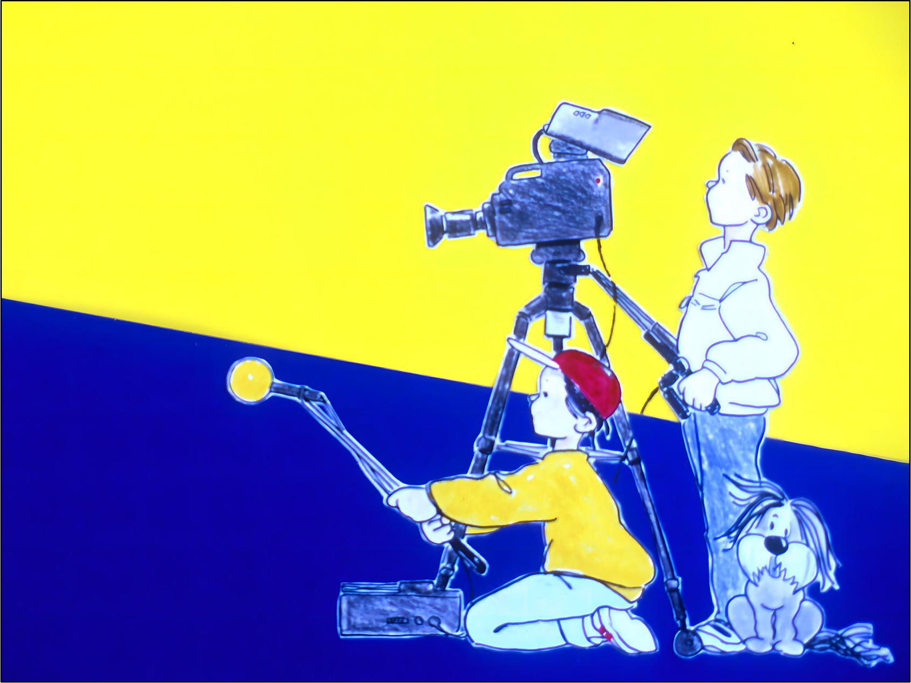
Notes:
Gen3 films, presenta…

Slide 2
Il flautista e la figlia del re
disegni di Walter Kostner
Notes:
Il flautista e la figlia del re

Slide 3
Notes:
In un paese lontano c'era un castello nel quale viveva un re potente e saggio.
Nel suo regno la gente viveva felice: eppure c'era qualcosa che lo preoccupava molto e che spesso non lo faceva dormire:

Slide 4
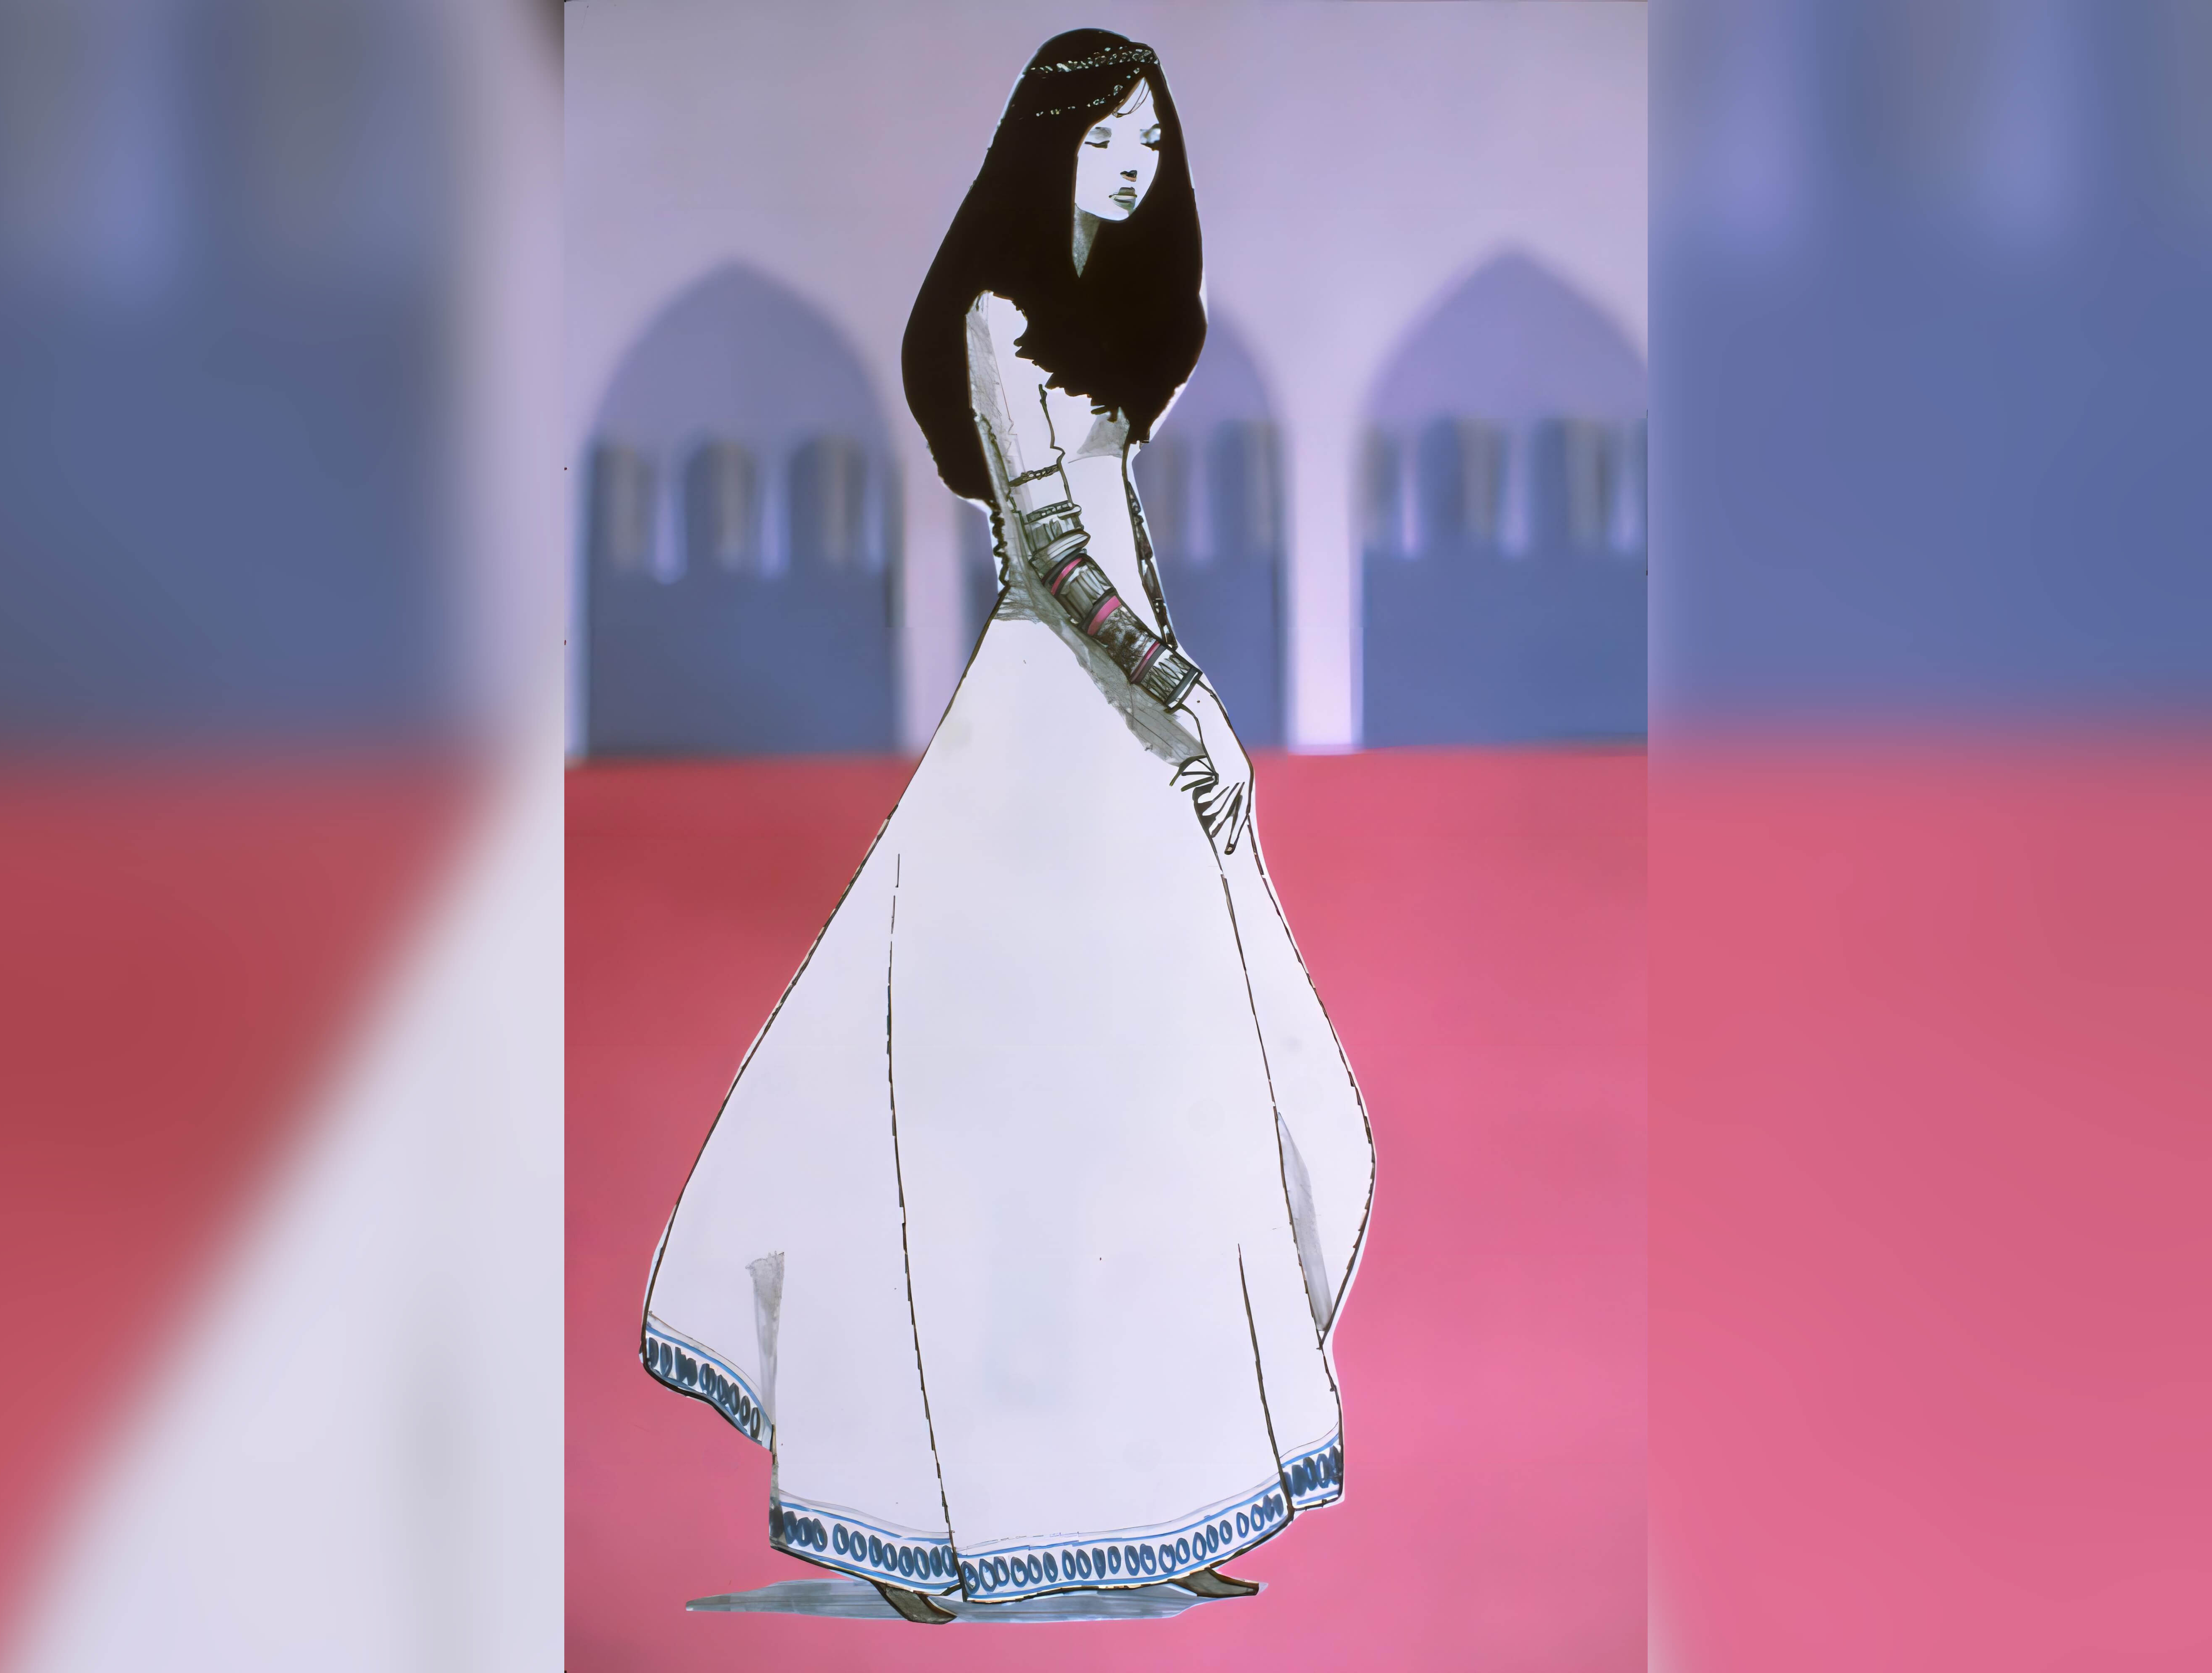
Notes:
sua figlia, la principessa che tanto amava, da tempo non sorrideva più.

Slide 5
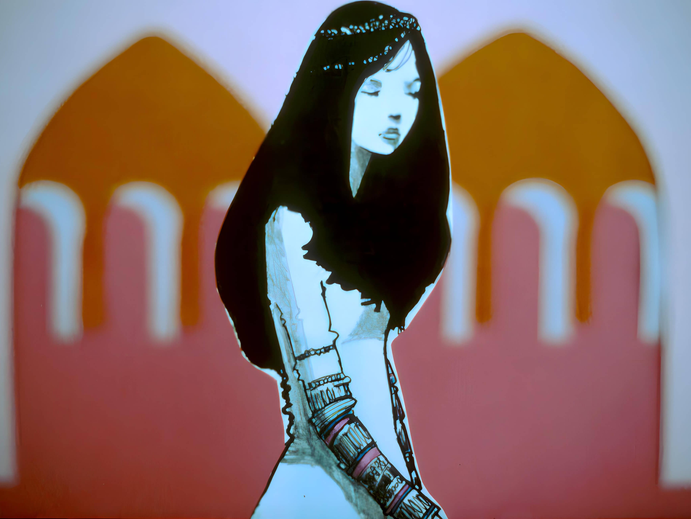
Notes:
Trascorreva le giornate standosene appartata, non c'era niente che la facesse uscire dalla sua apatia.

Slide 6
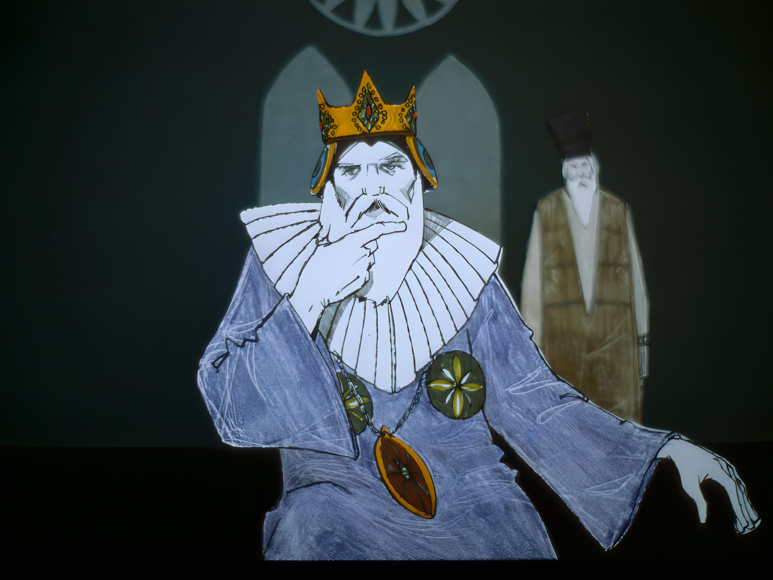
Notes:
Il re aveva cercato in tutti i modi di ridarle il sorriso, aveva fatto venire per lei dall'Oriente i profumi più preziosi, dall'Africa i diamanti e i brillanti più belli, ma non era servito a niente.

Slide 7
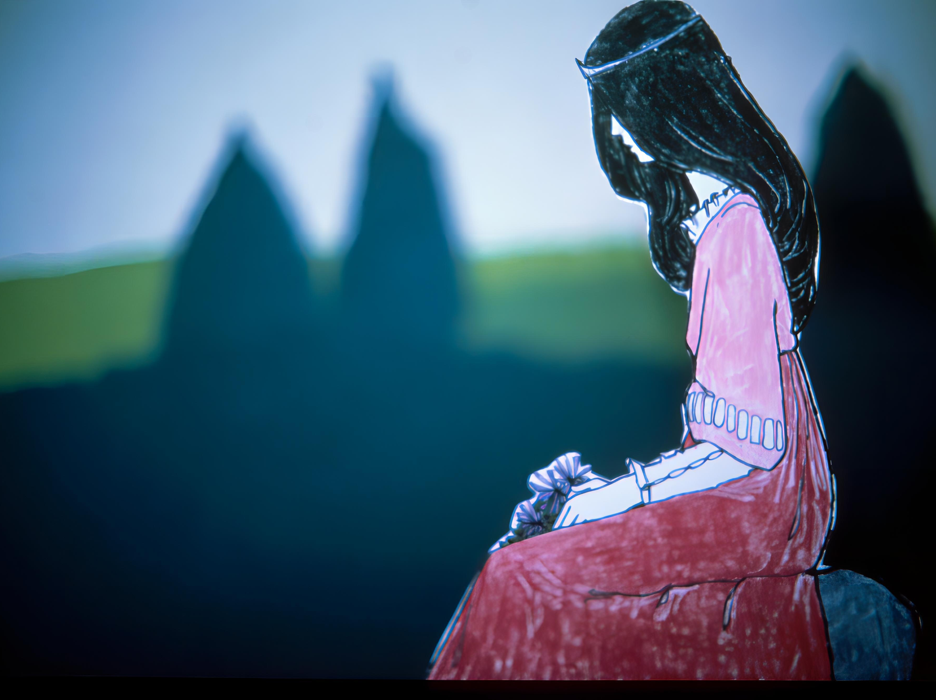
Notes:
Aveva fatto fare per lei, da giardinieri famosi, un parco con fiori tra i più belli e rari.
Lei ci passeggiava da sola, ma rimaneva triste.

Slide 8
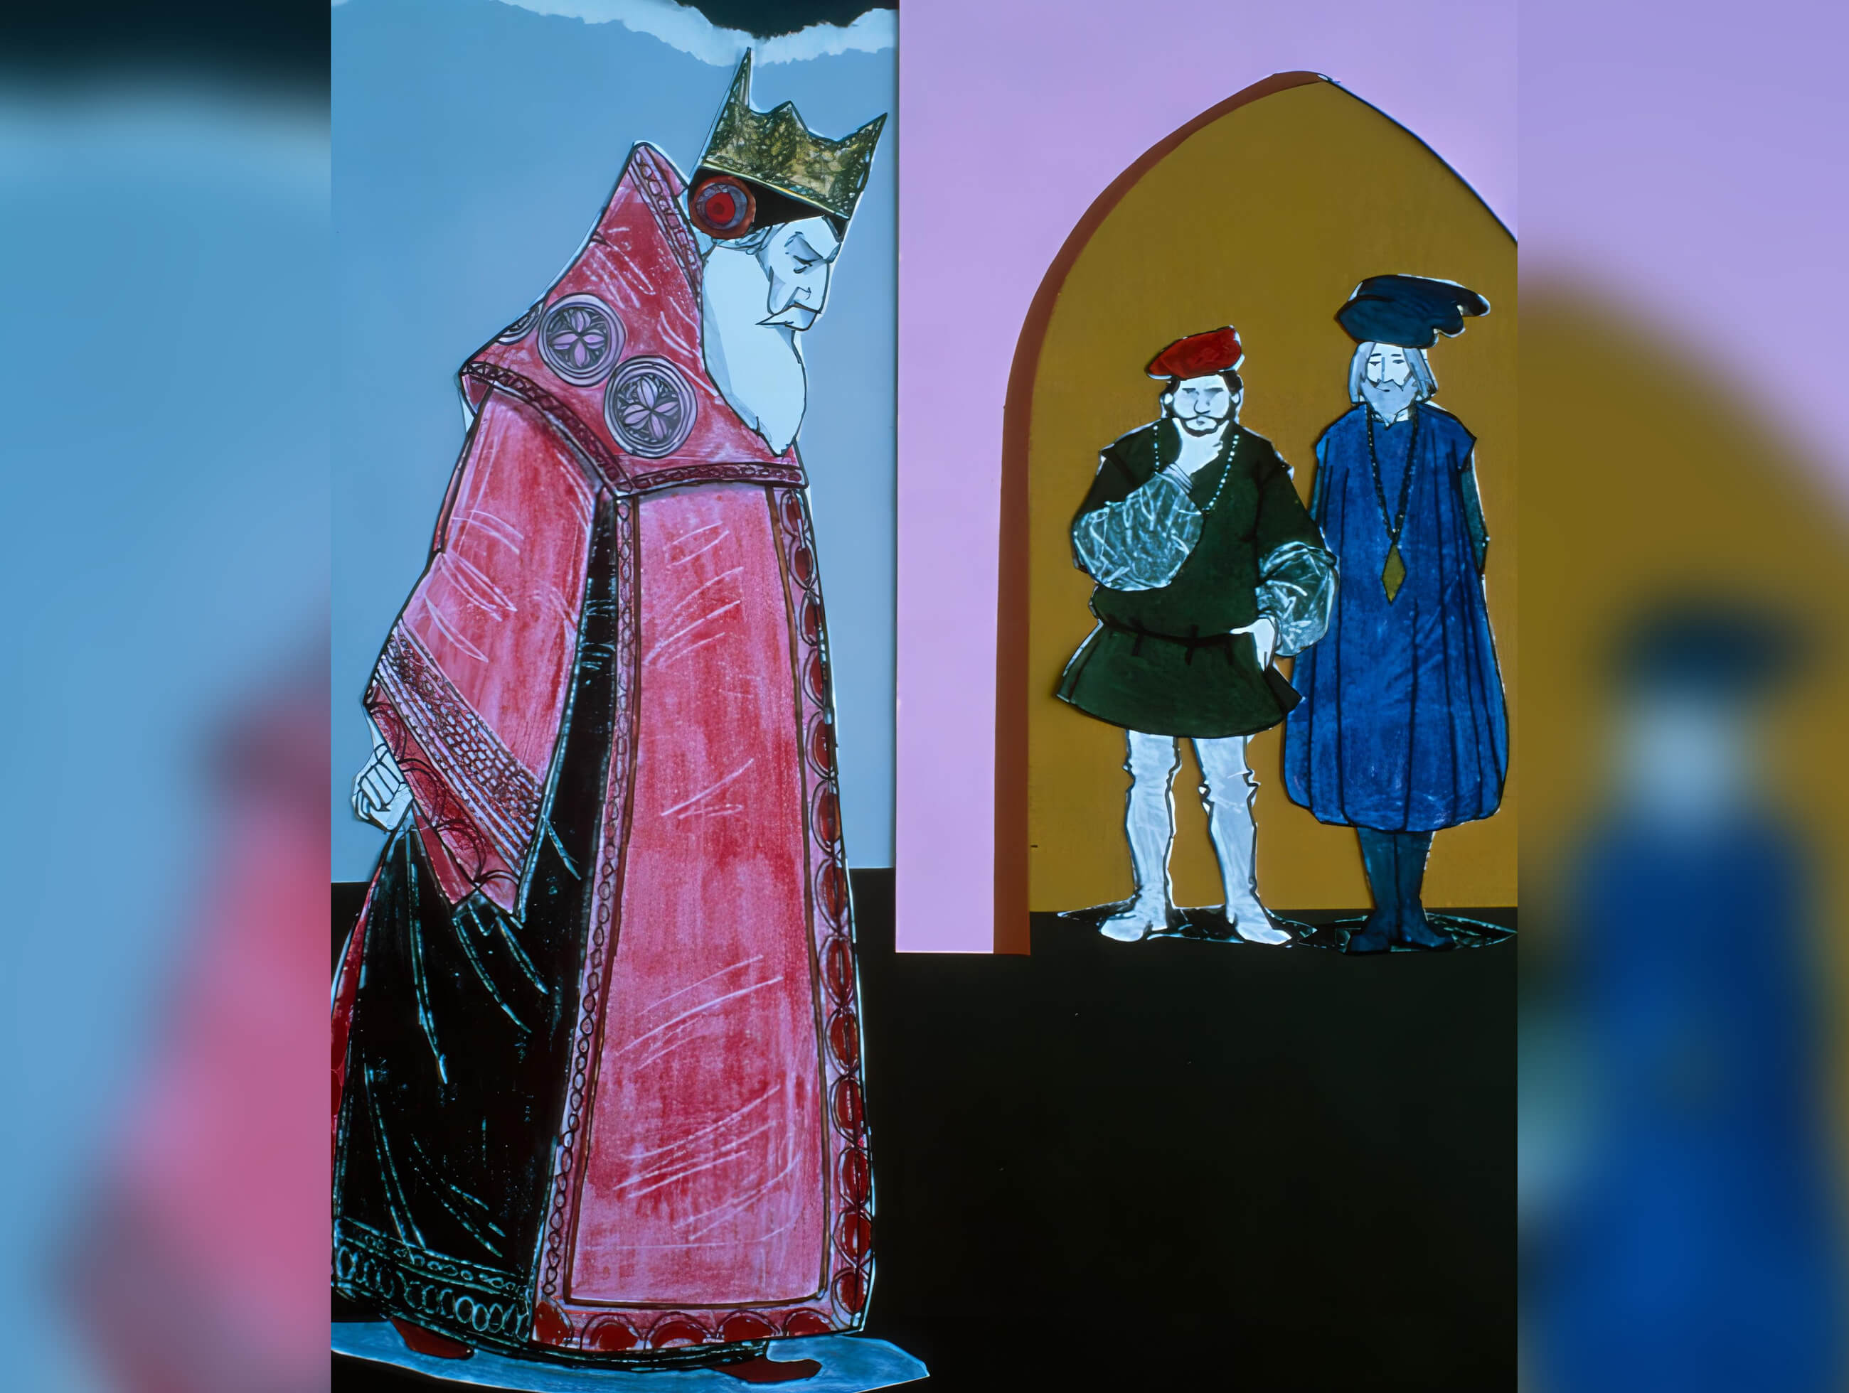
Notes:
Cosa poteva fare ancora il re? Provò a consultarsi con i suoi ministri, come aveva fatto altre volte.
A uno di loro venne un'idea: perché non proclamare un bando per cercare qualcuno che possa far sorridere la principessa?
Il re disse: «Proviamo!», pensando che forse c'era ancora una speranza.

Slide 9
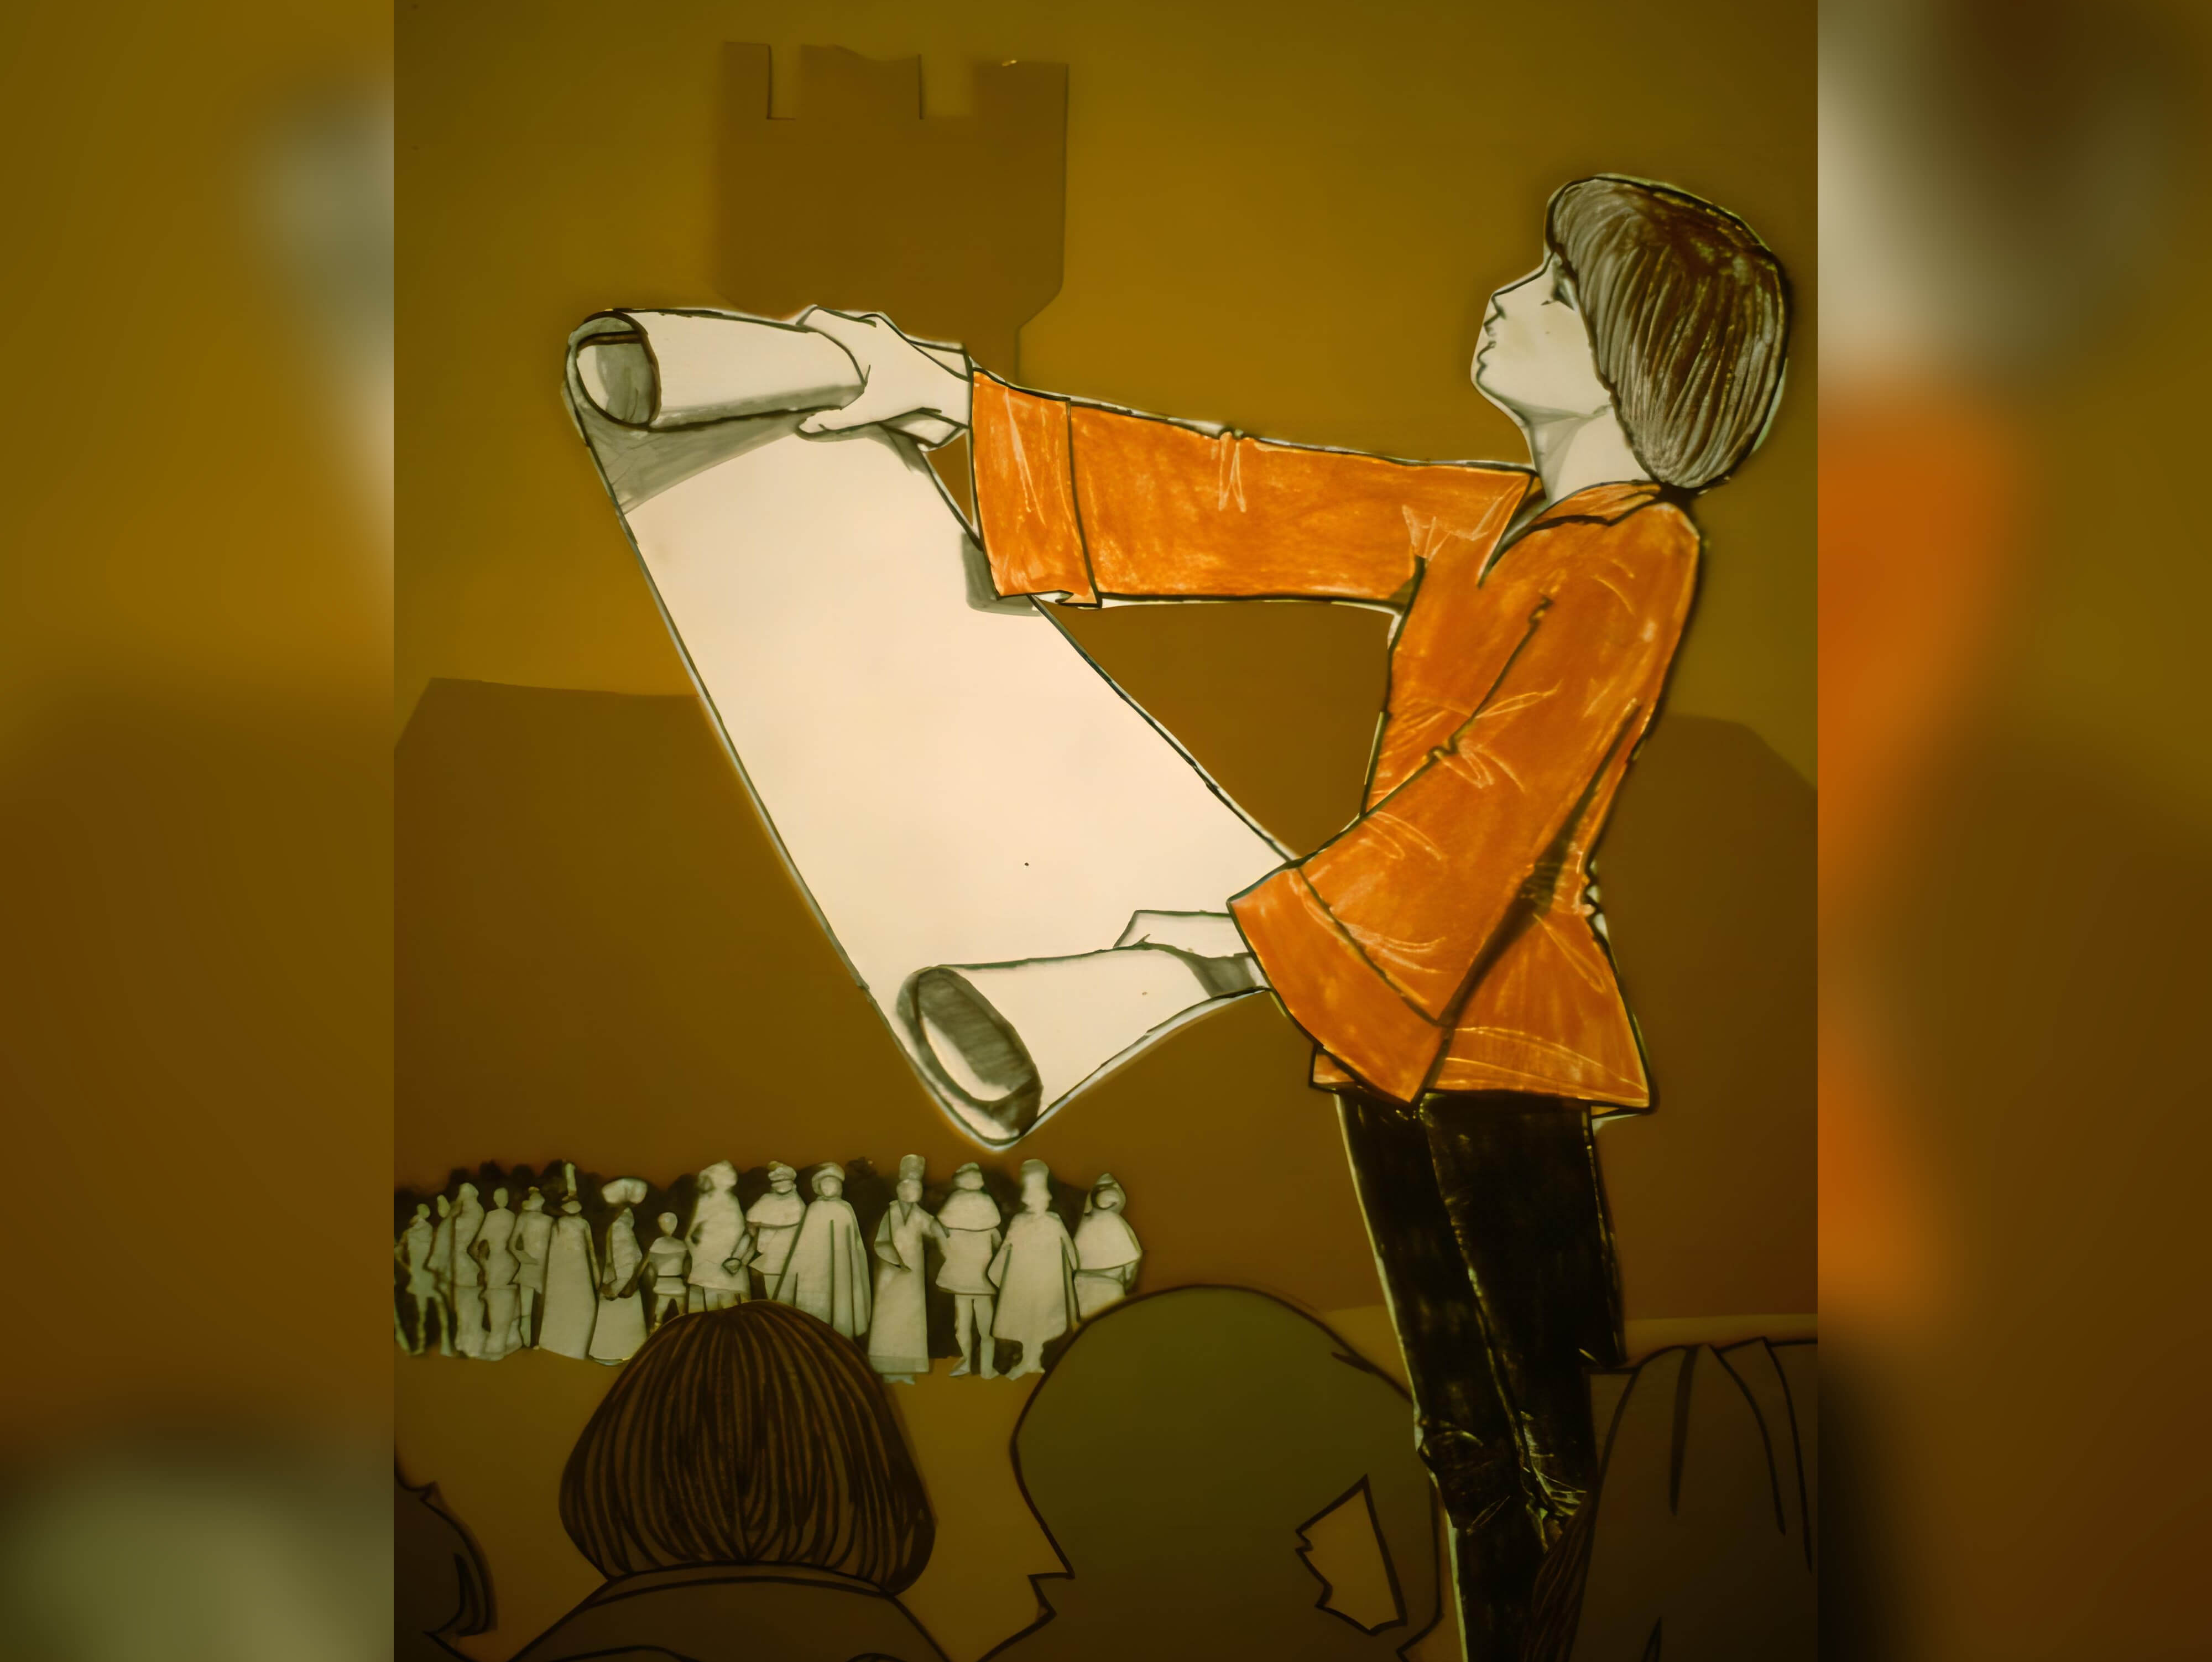
Notes:
E fu emanato un editto che venne letto su tutte le piazze dei paesi di quella regione.

Slide 10
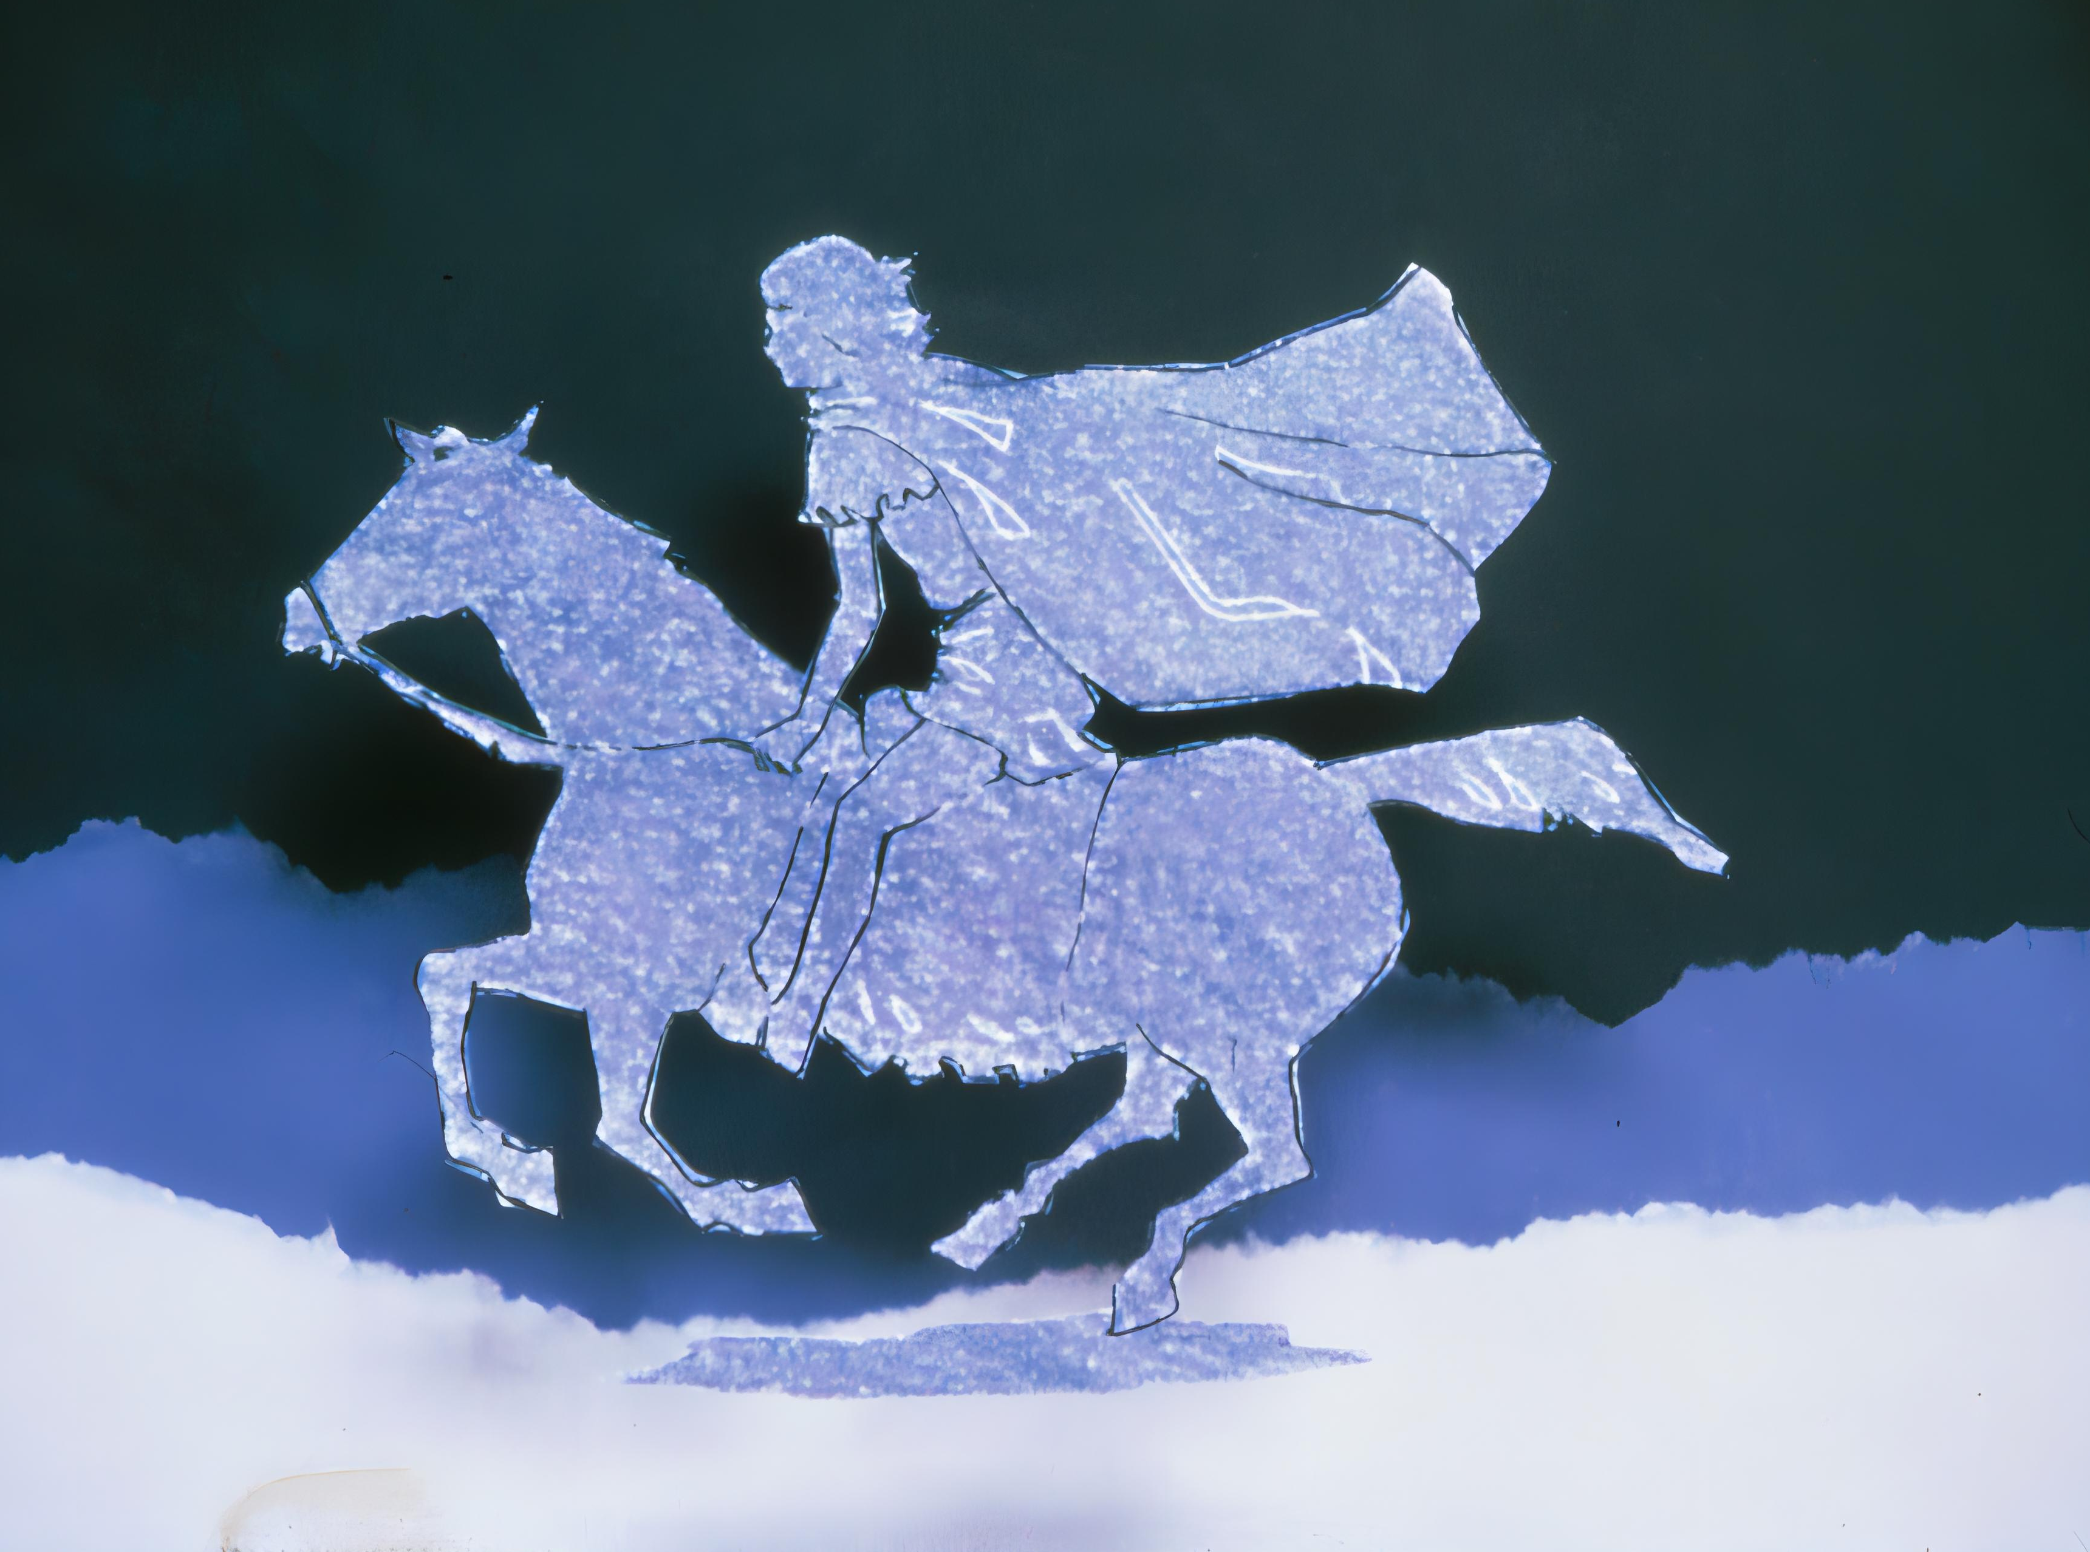
Notes:
Gli araldi viaggiarono giorni e giorni per far conoscere l'editto in tutte le borgate, i villaggi... non ci fu suddito di quel reame al quale non fosse letto il proclama del re.

Slide 11
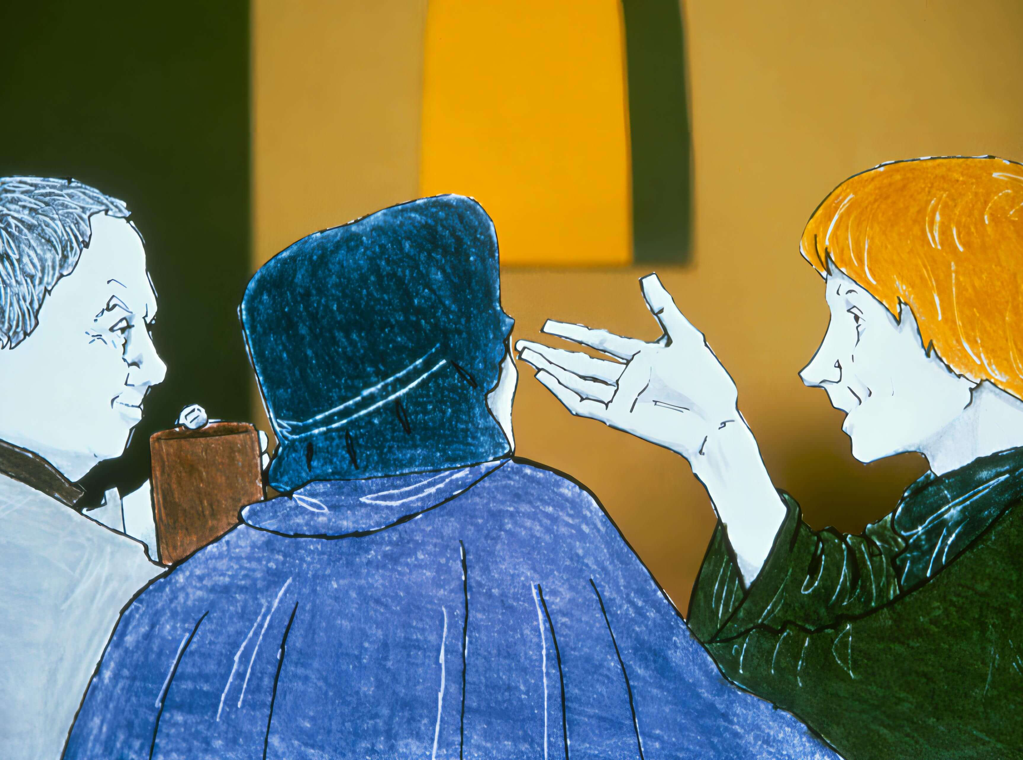
Notes:
Ognuno si sforzava di escogitare qualcosa per poter partecipare al concorso.

Slide 12
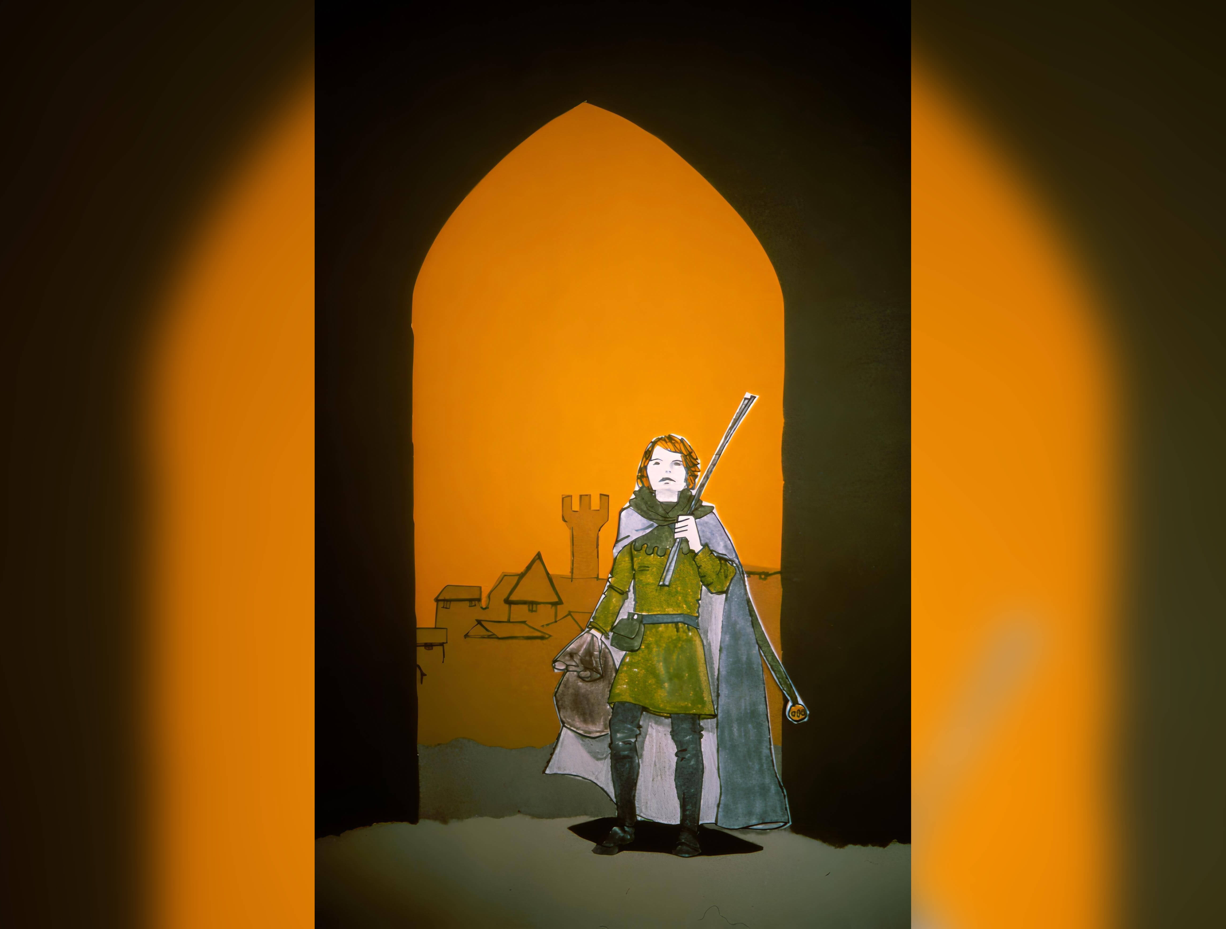
Notes:
Il primo a presentarsi fu un giovane giocoliere.

Slide 13
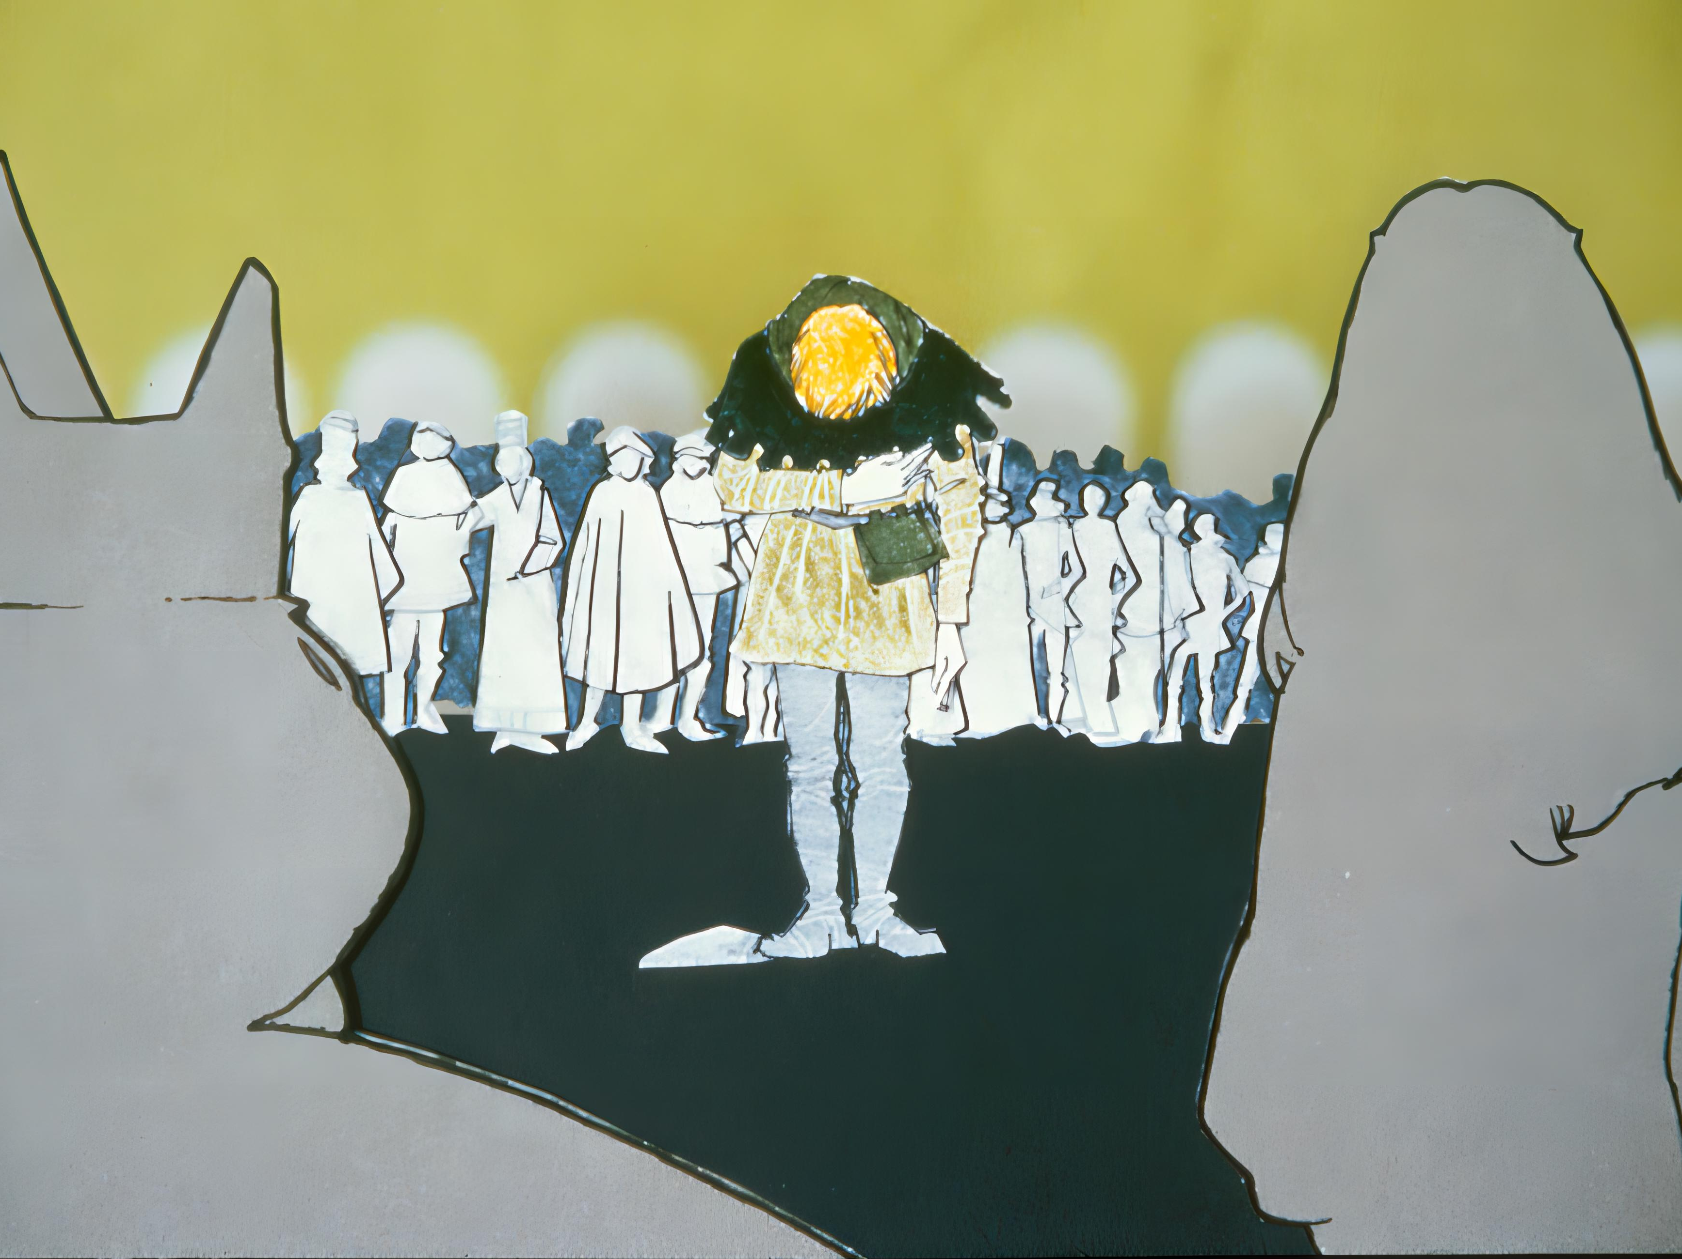
Notes:
Quando tutta la corte fu riunita attorno al re e a sua figlia, il giovane poté iniziare i suoi esercizi.

Slide 14
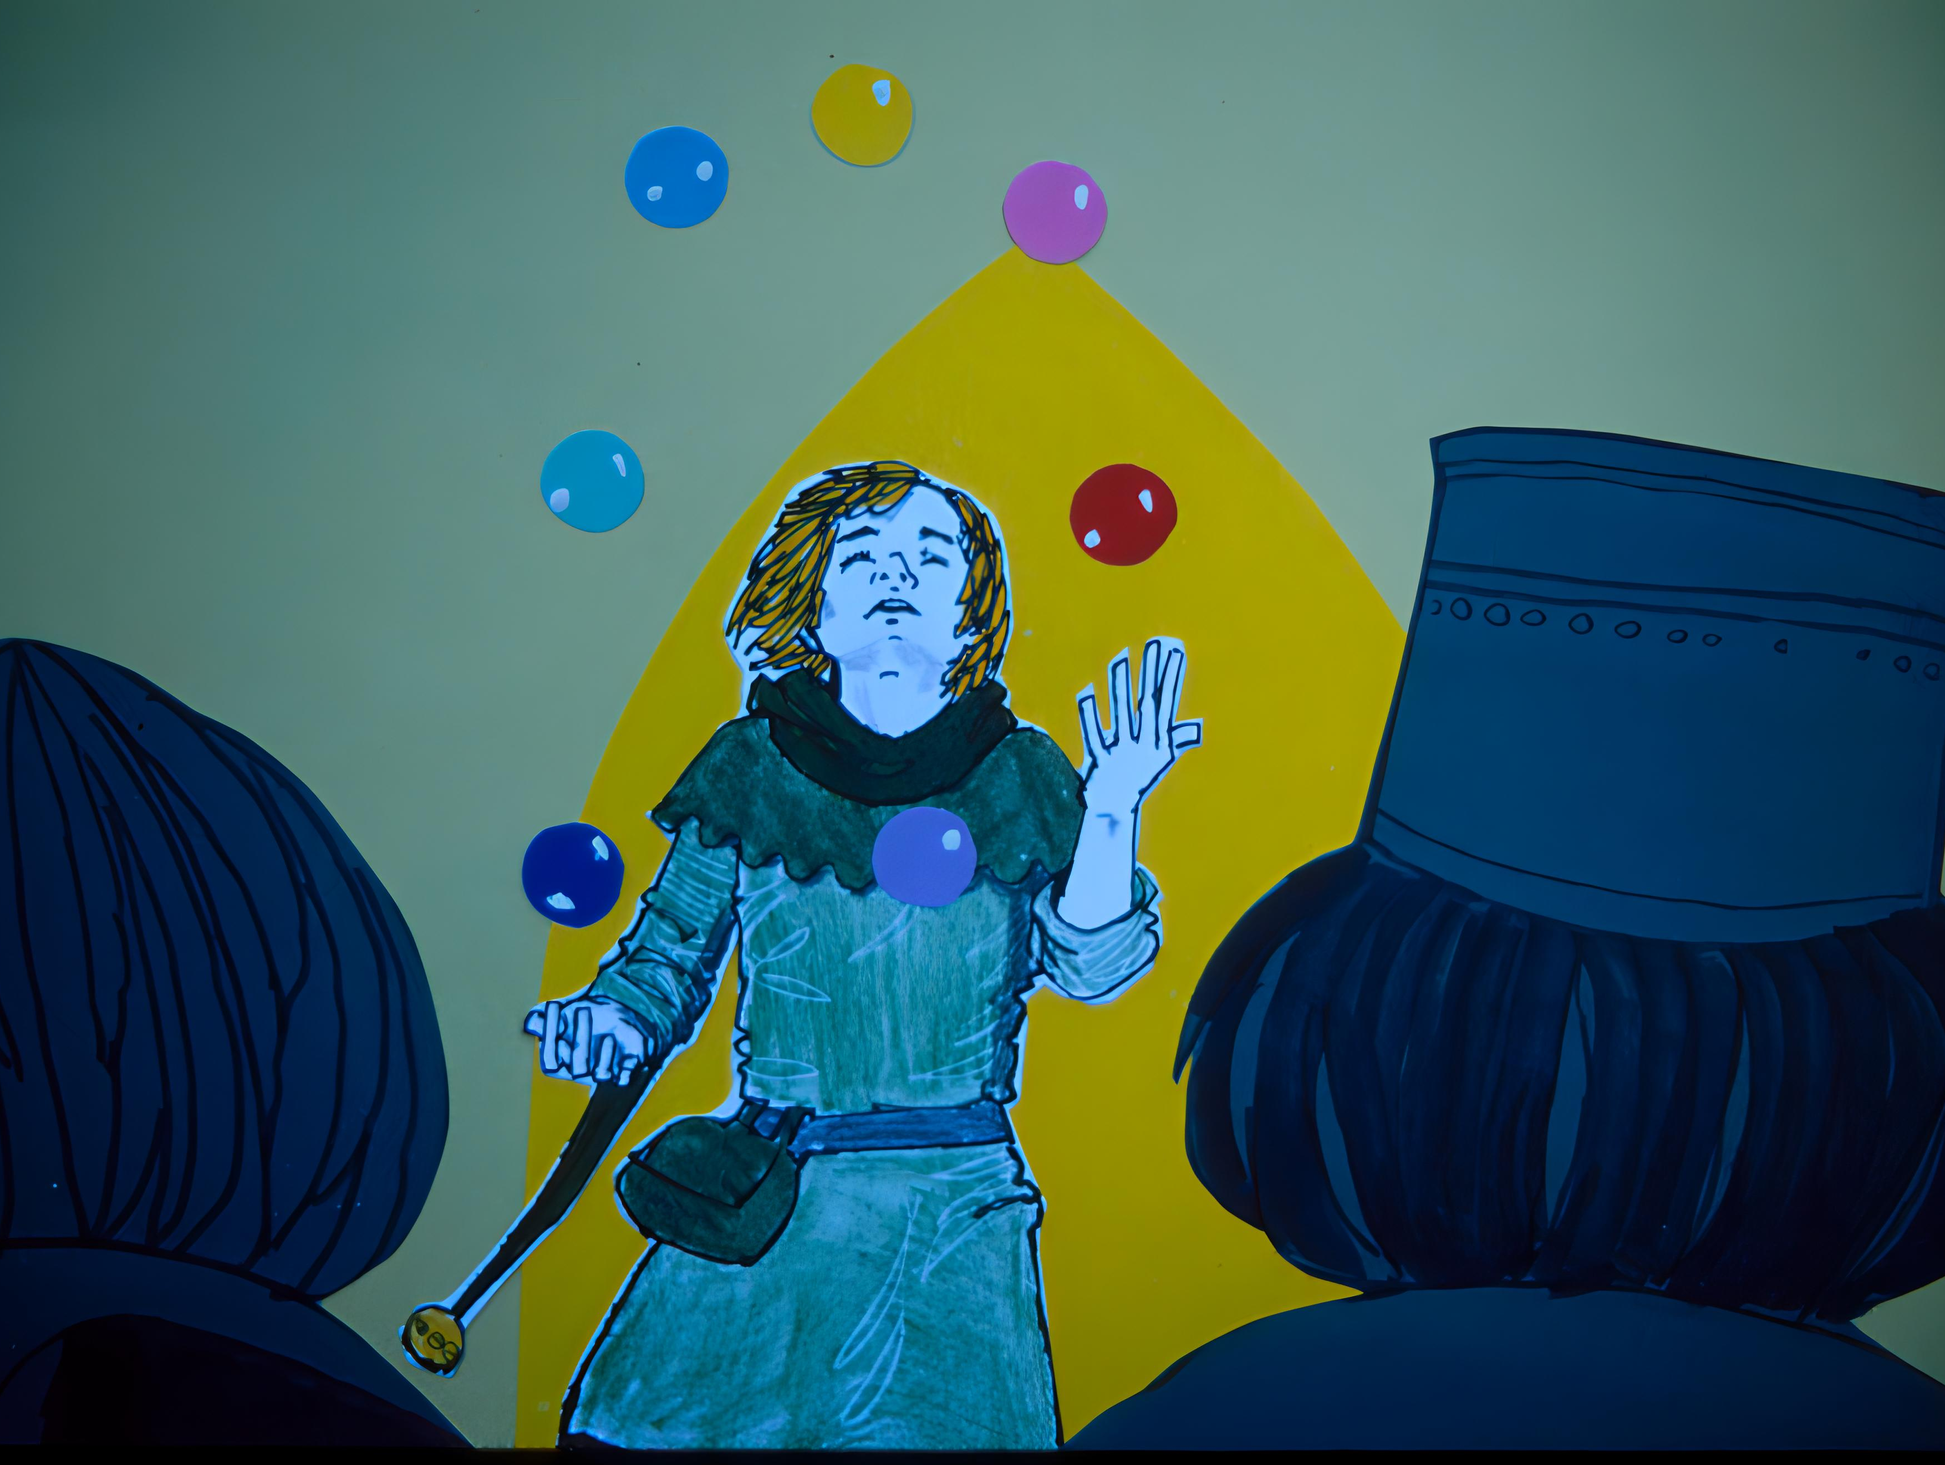
Notes:
Tutti erano ammirati e stupiti dall'abilità del giocoliere e sorridevano, tutti...

Slide 15
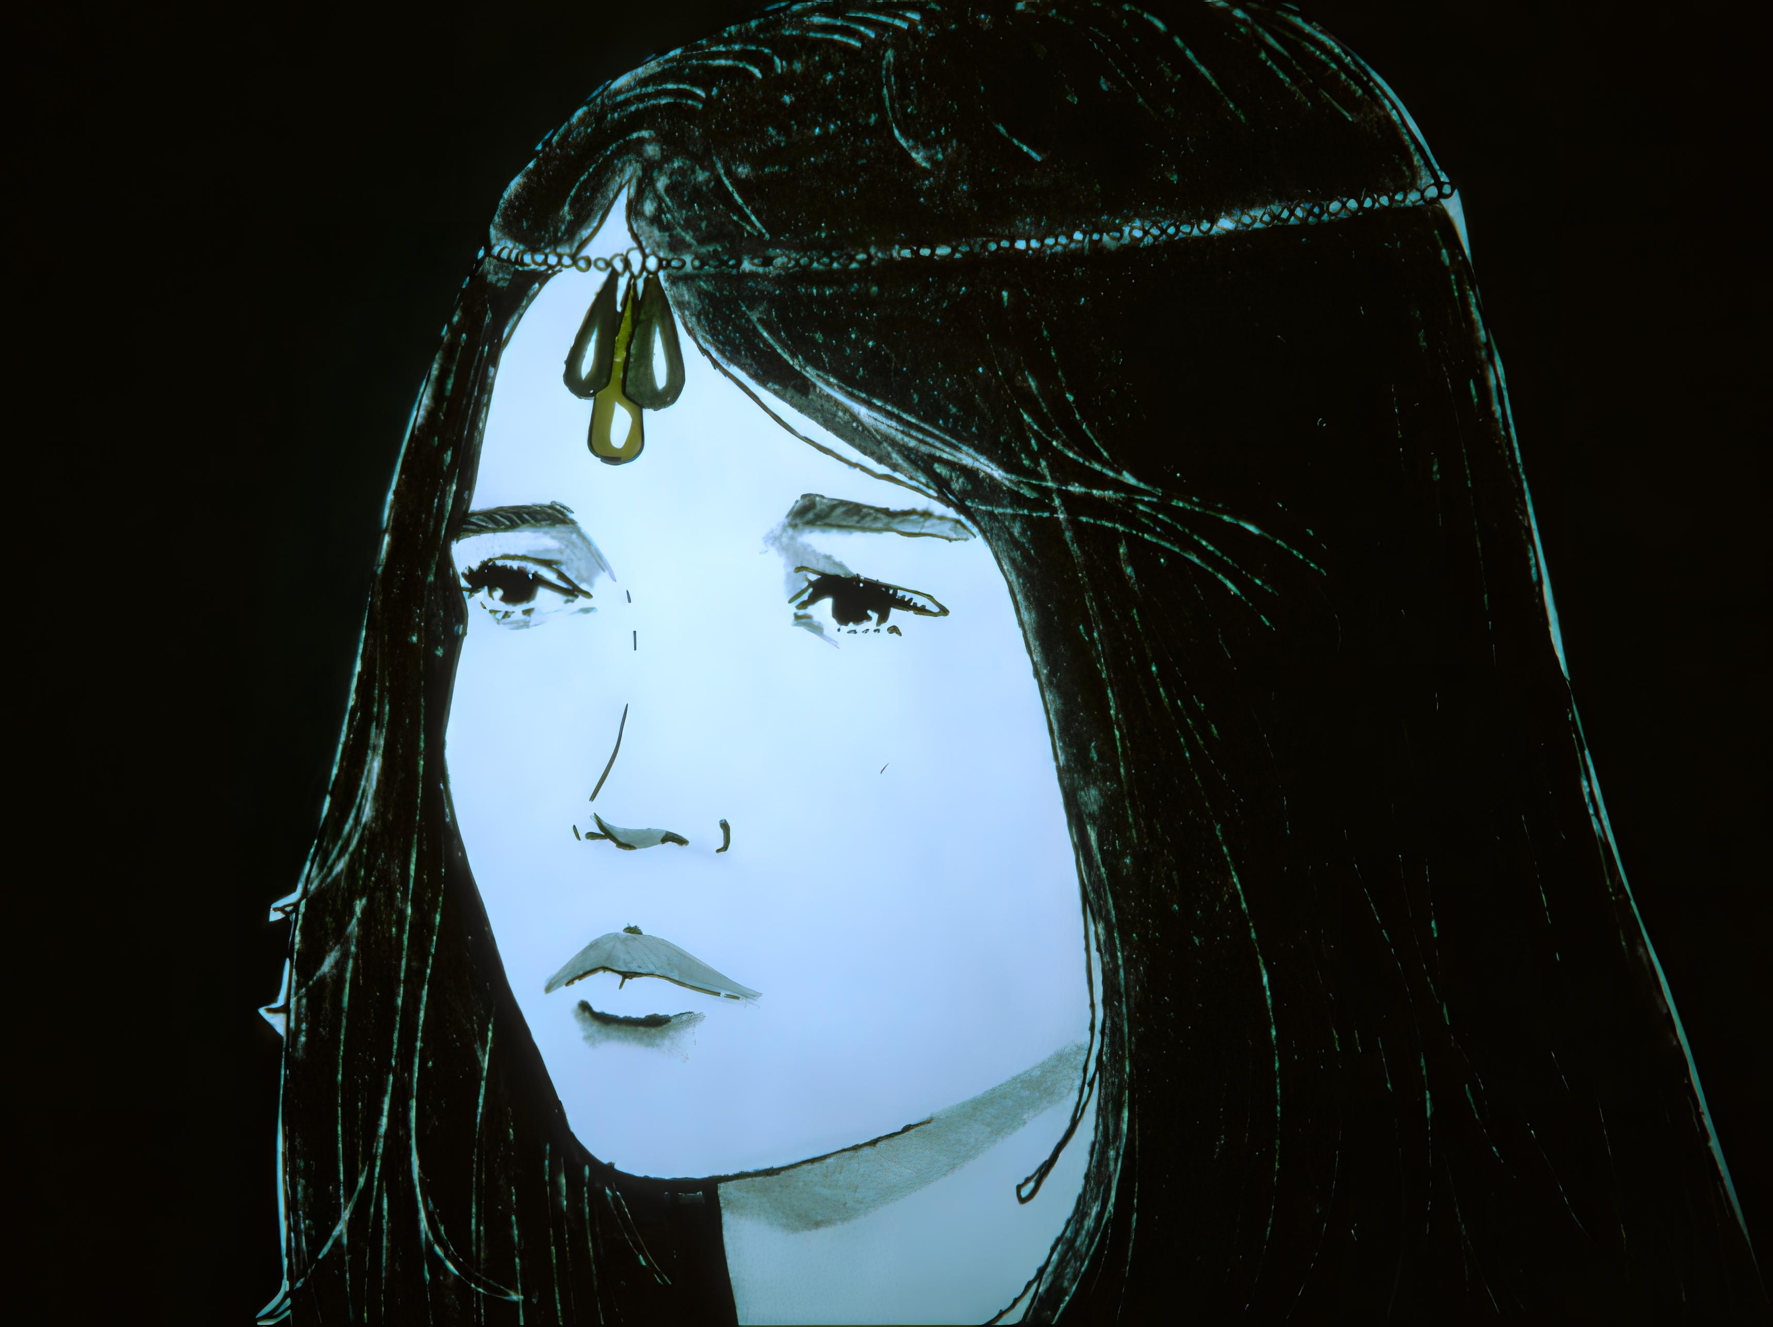
Notes:
meno la principessa sul cui viso rimaneva quel velo di tristezza. Il giocoliere se ne andò deluso.

Slide 16
Notes:
Il giorno appresso si presentò un giullare.

Slide 17
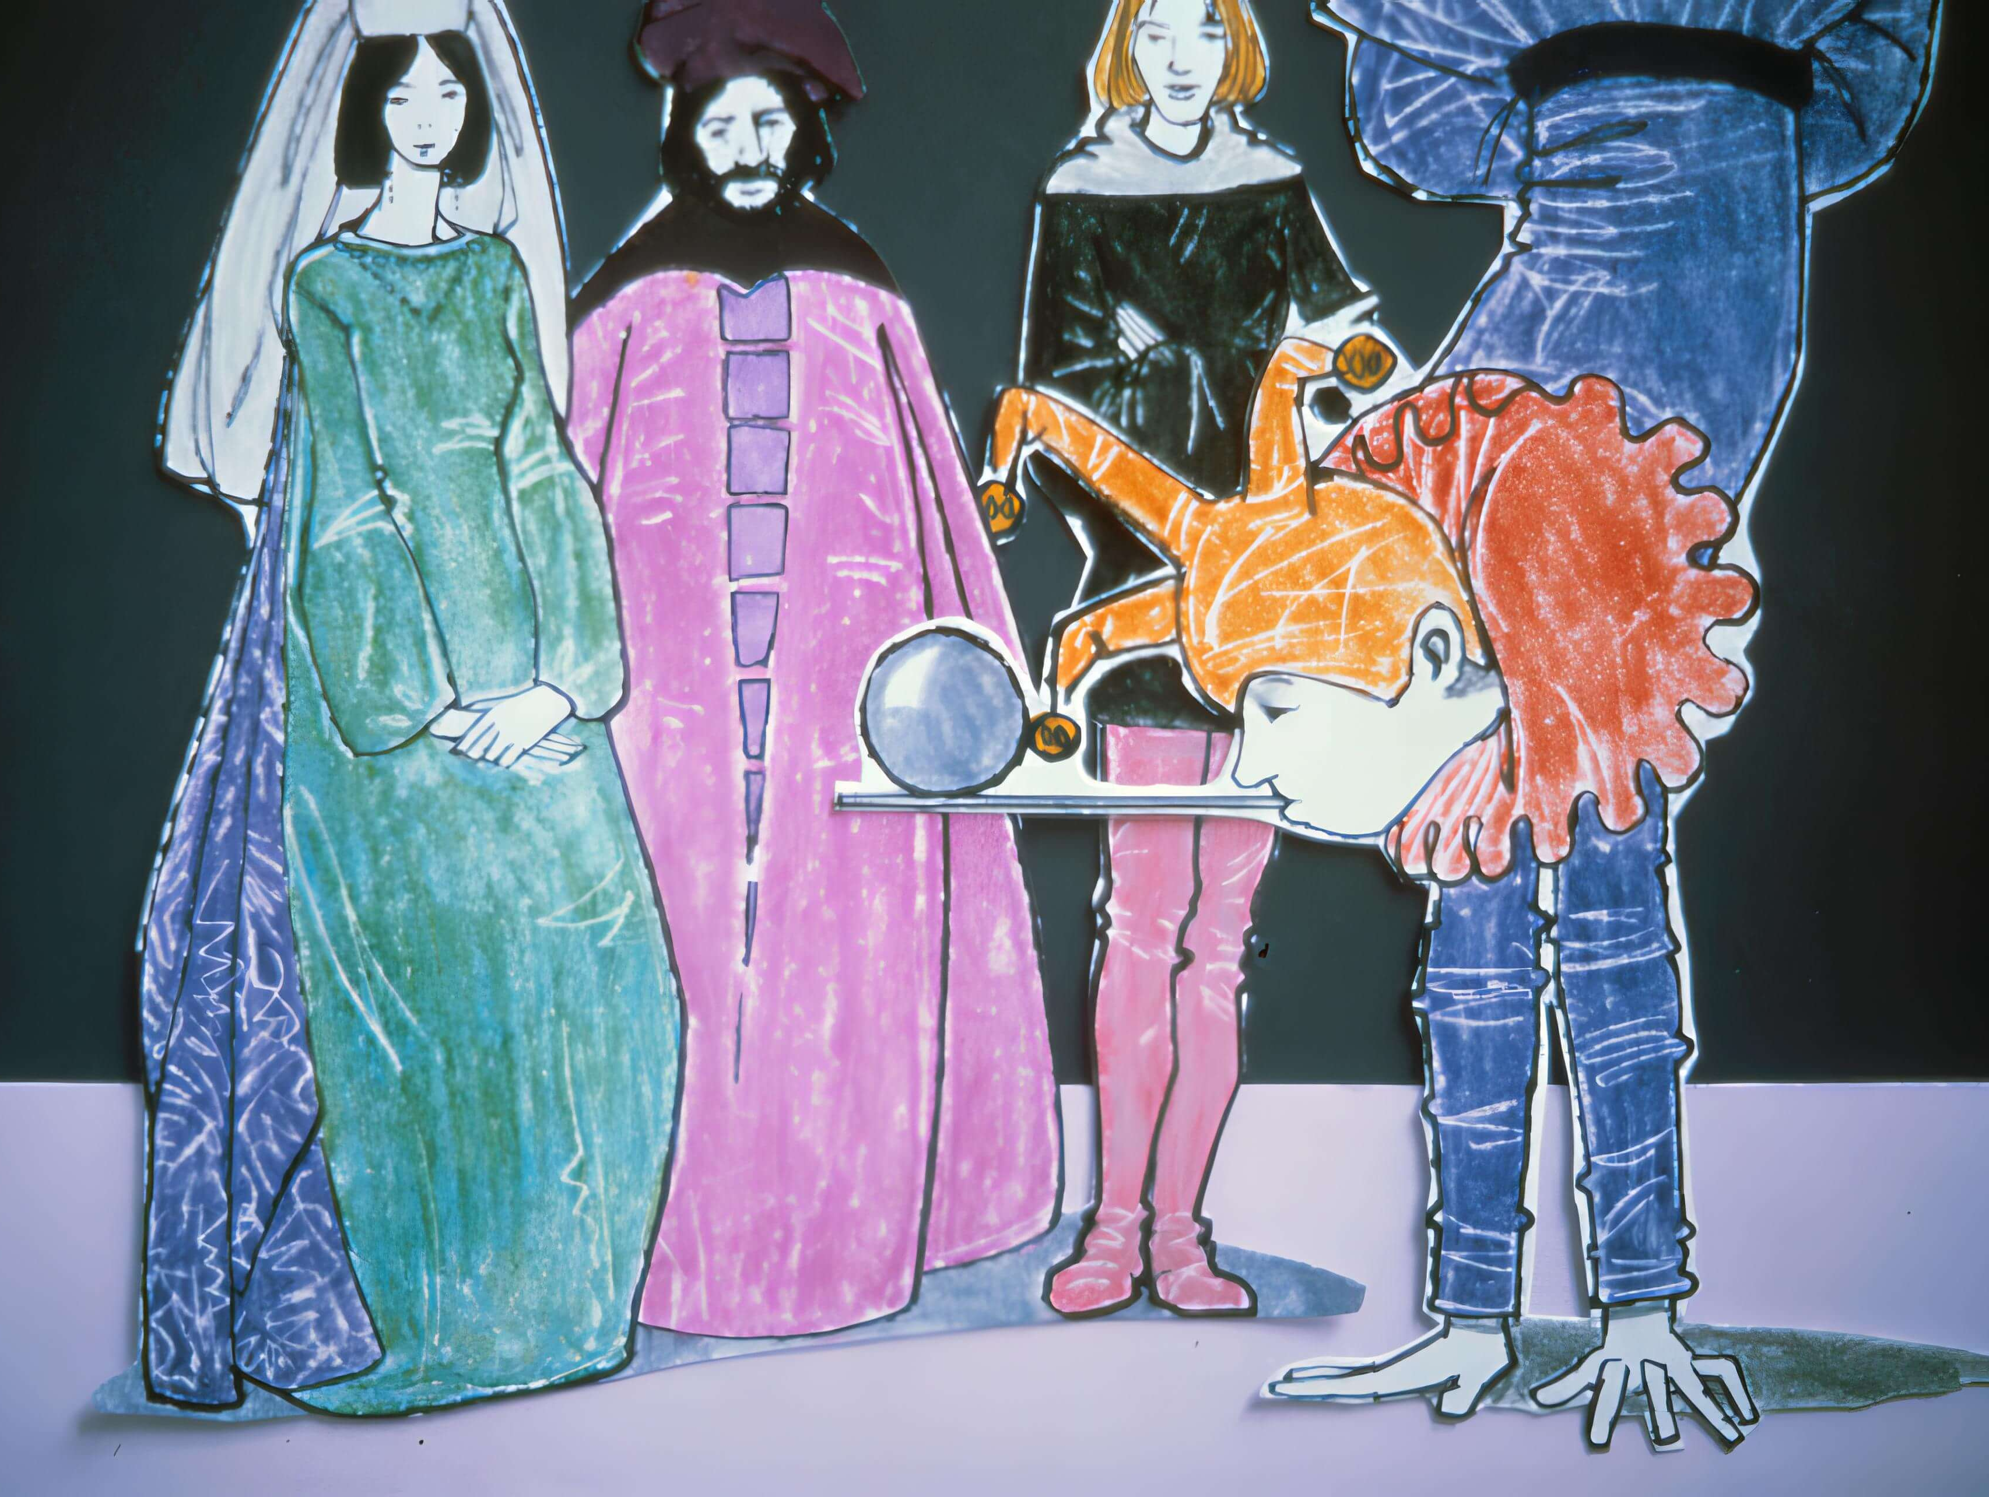
Notes:
Camminando sulle mani, ballando e saltando portava un'aria di festa, di allegria, con tutti quei campanellini attaccati alle punte del berretto e delle scarpe.
I cortigiani erano incantati.

Slide 18
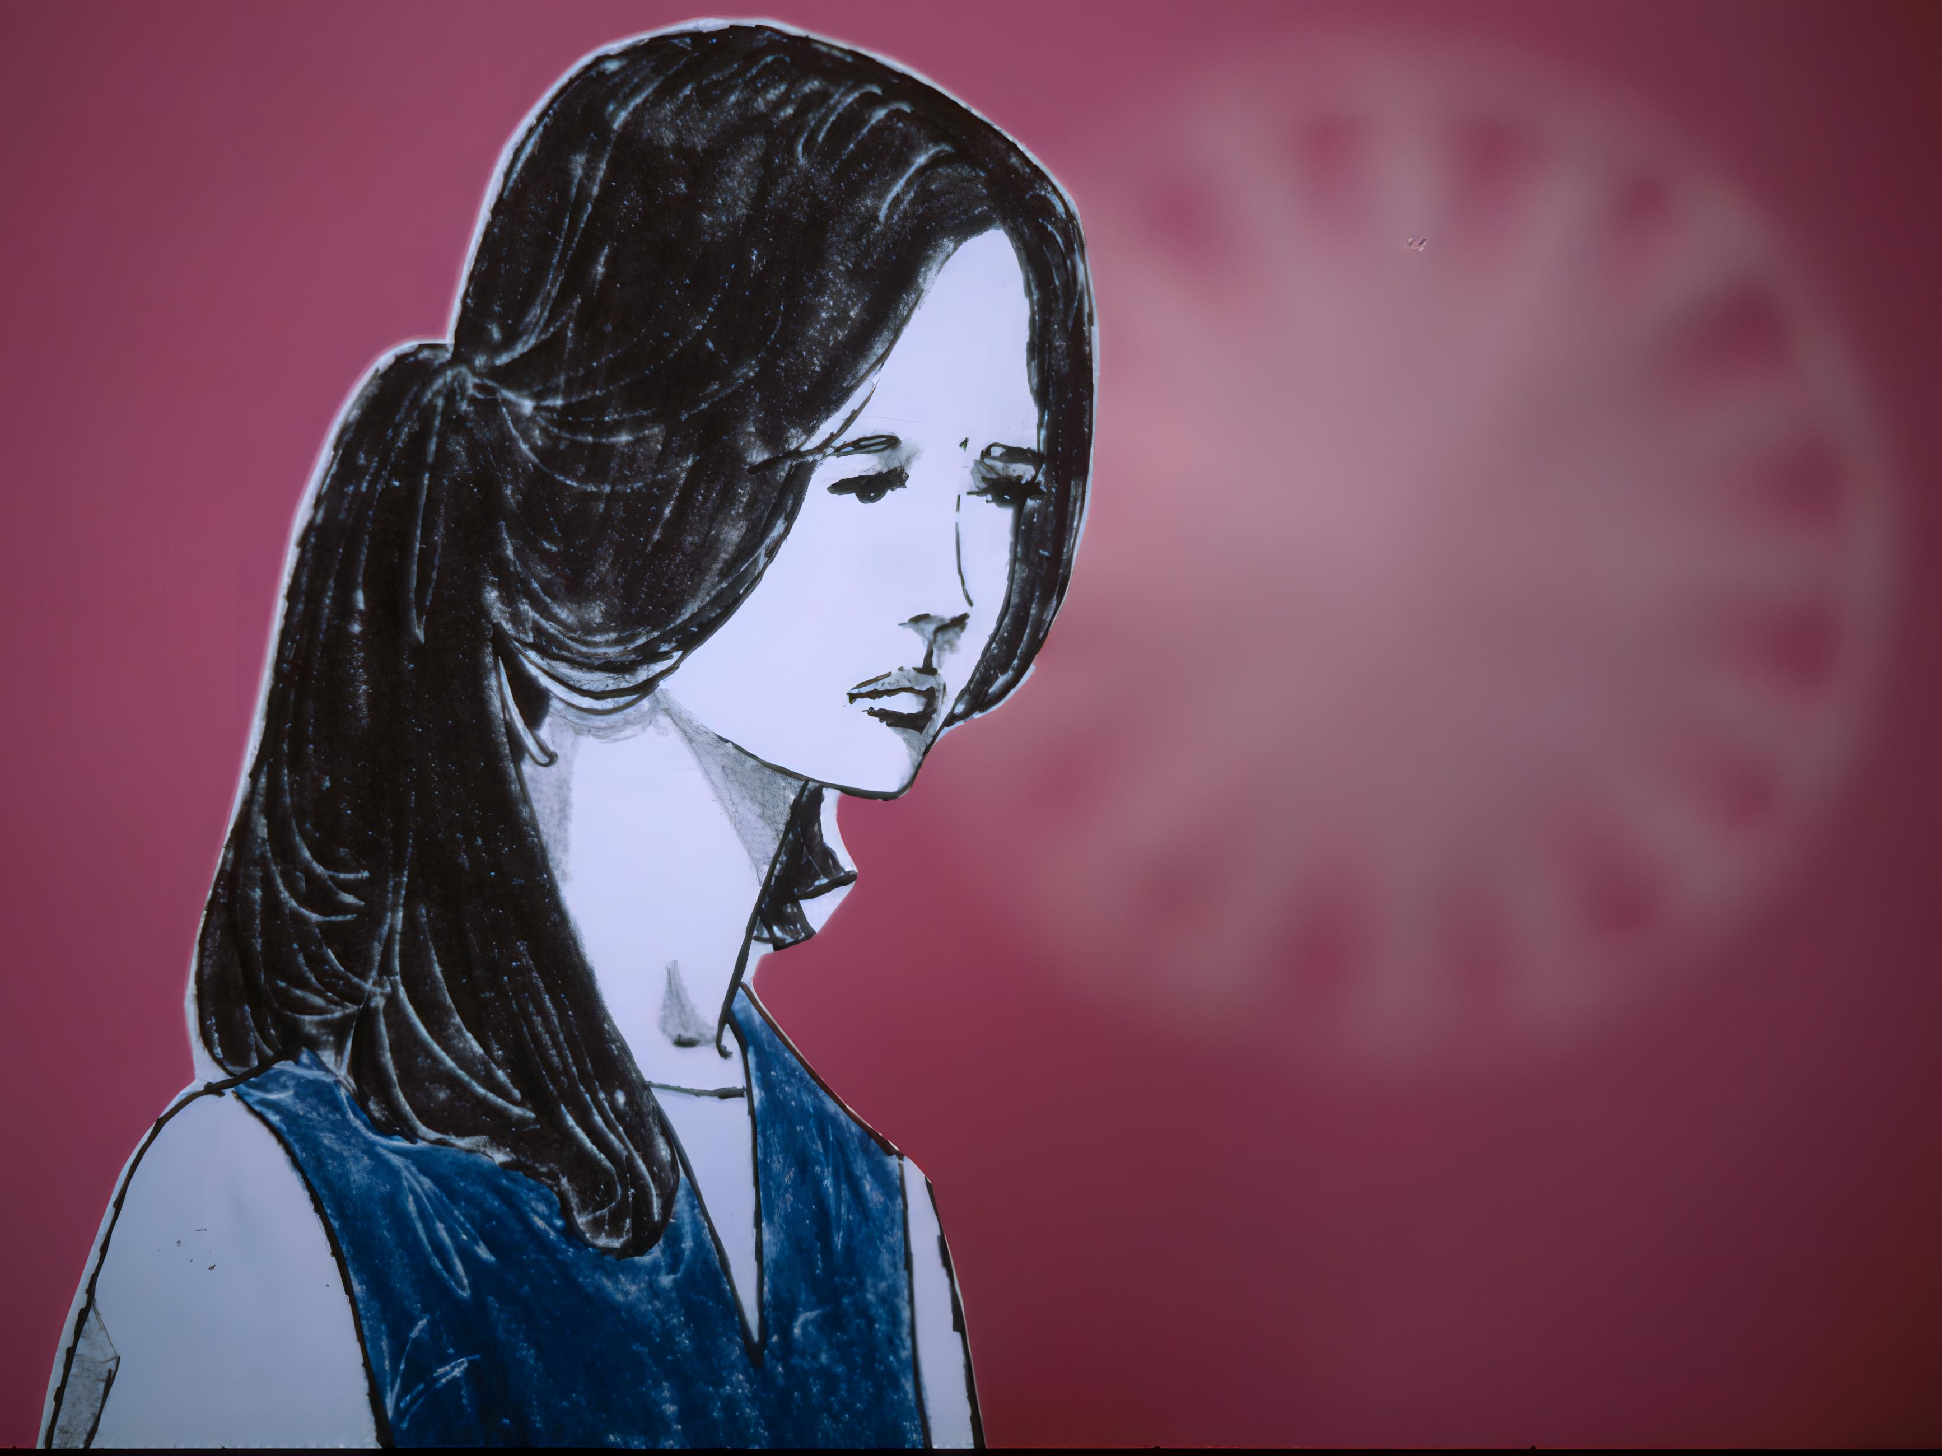
Notes:
Ma quell'uomo così originale, quel suo din, din, din, din, non riuscirono a divertire la principessa.

Slide 19
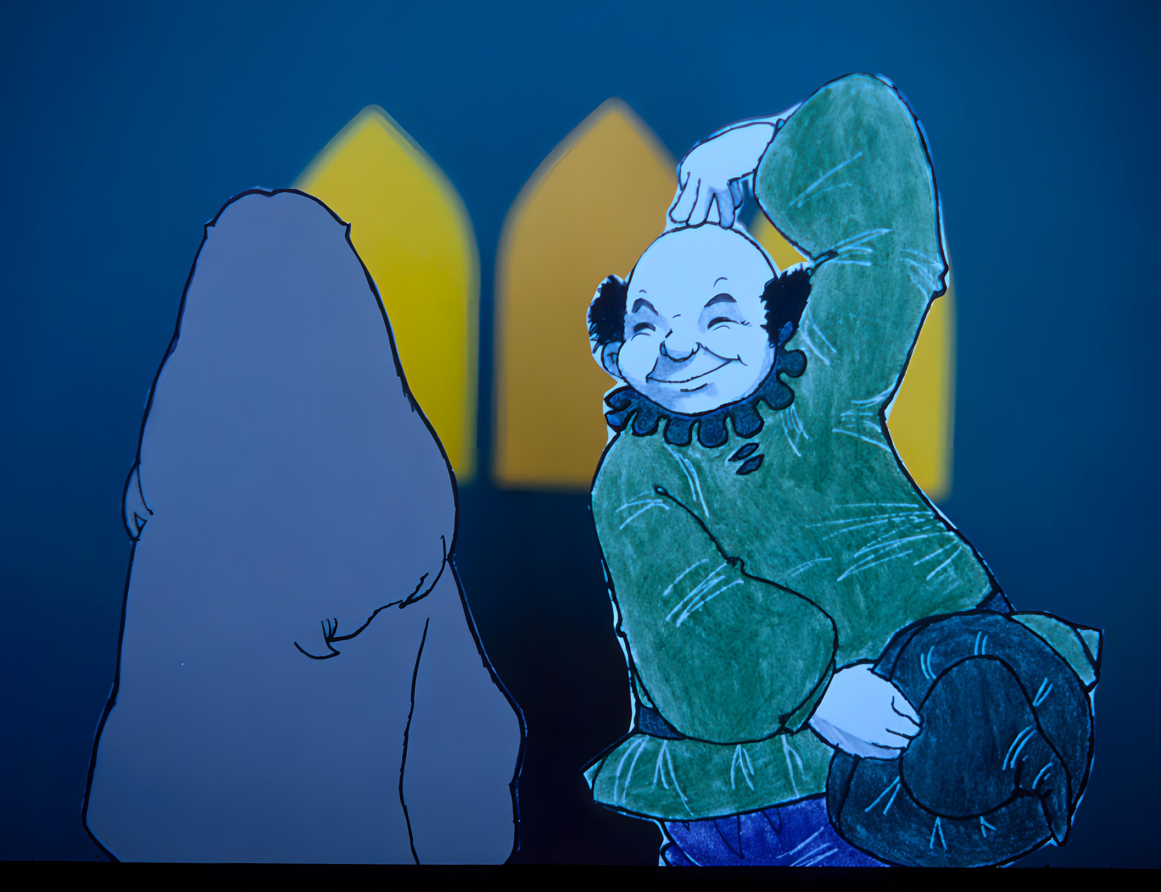
Notes:
Il terzo a presentarsi fu un buffone.

Slide 20
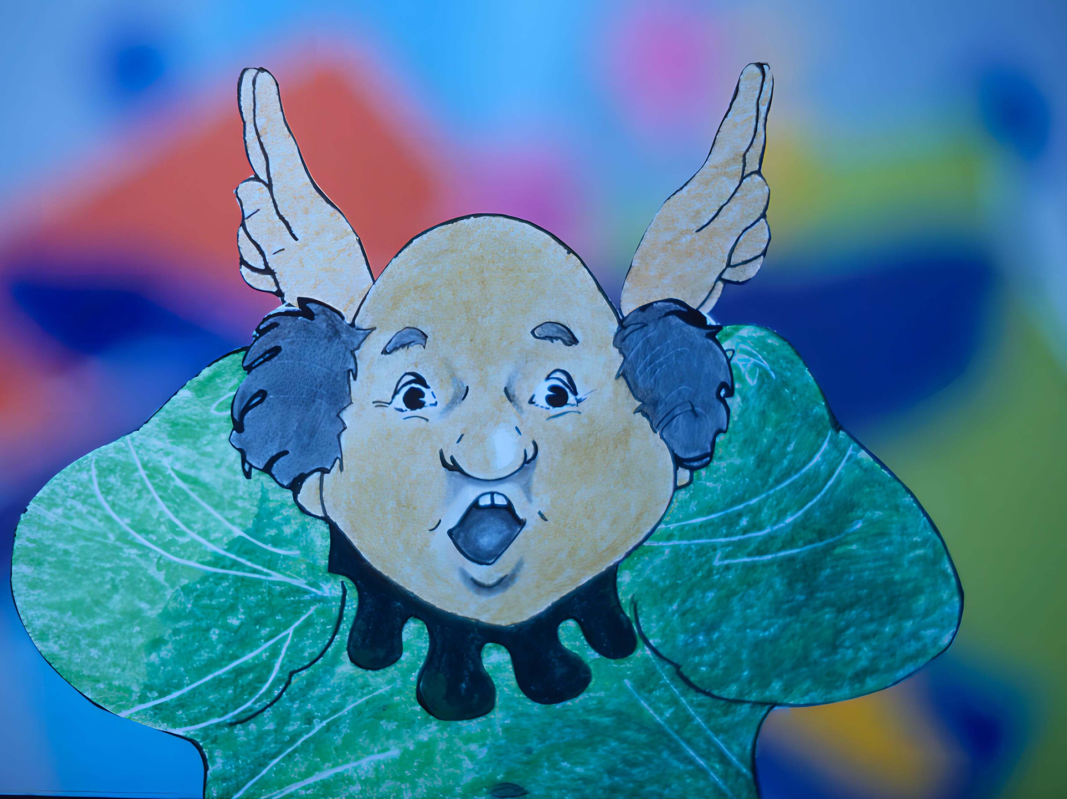
Notes:
Era molto conosciuto nel paese e si diceva che nessuno riusciva a stare serio davanti a lui e che riusciva a far ridere anche le pietre.

Slide 21
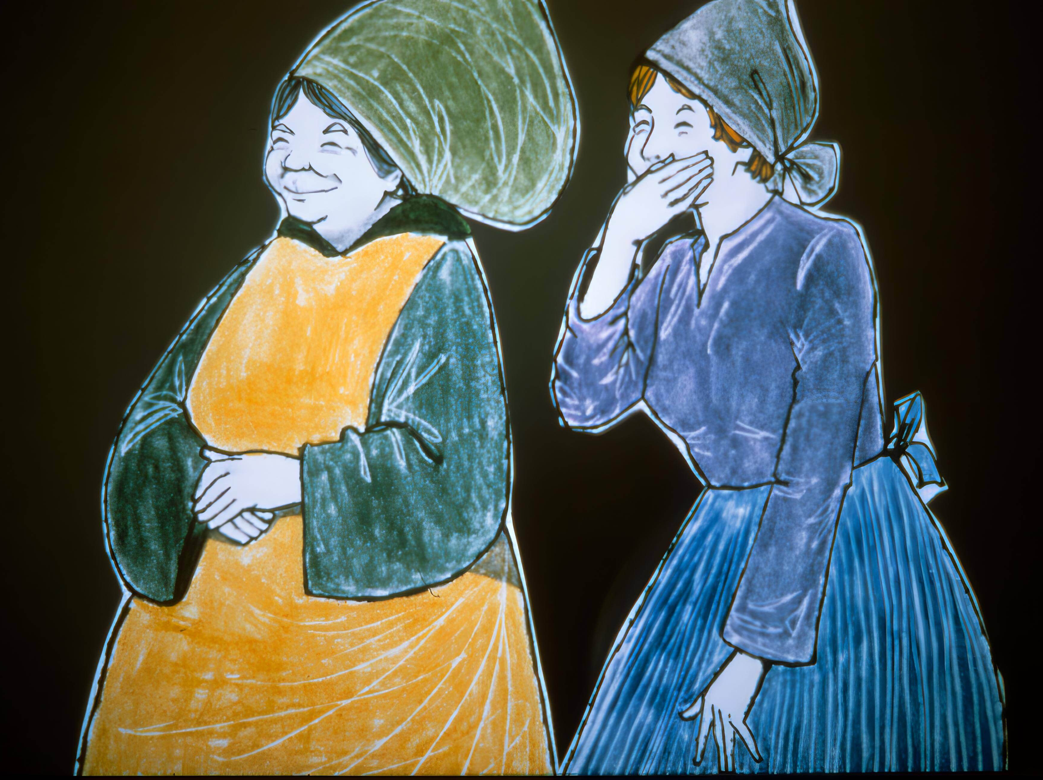
Notes:
C'era chi si doveva trattenere per non scoppiare in risa sonore e cercava di soffocare le esclamazioni di meraviglia e di sorpresa che il comico suscitava.

Slide 22
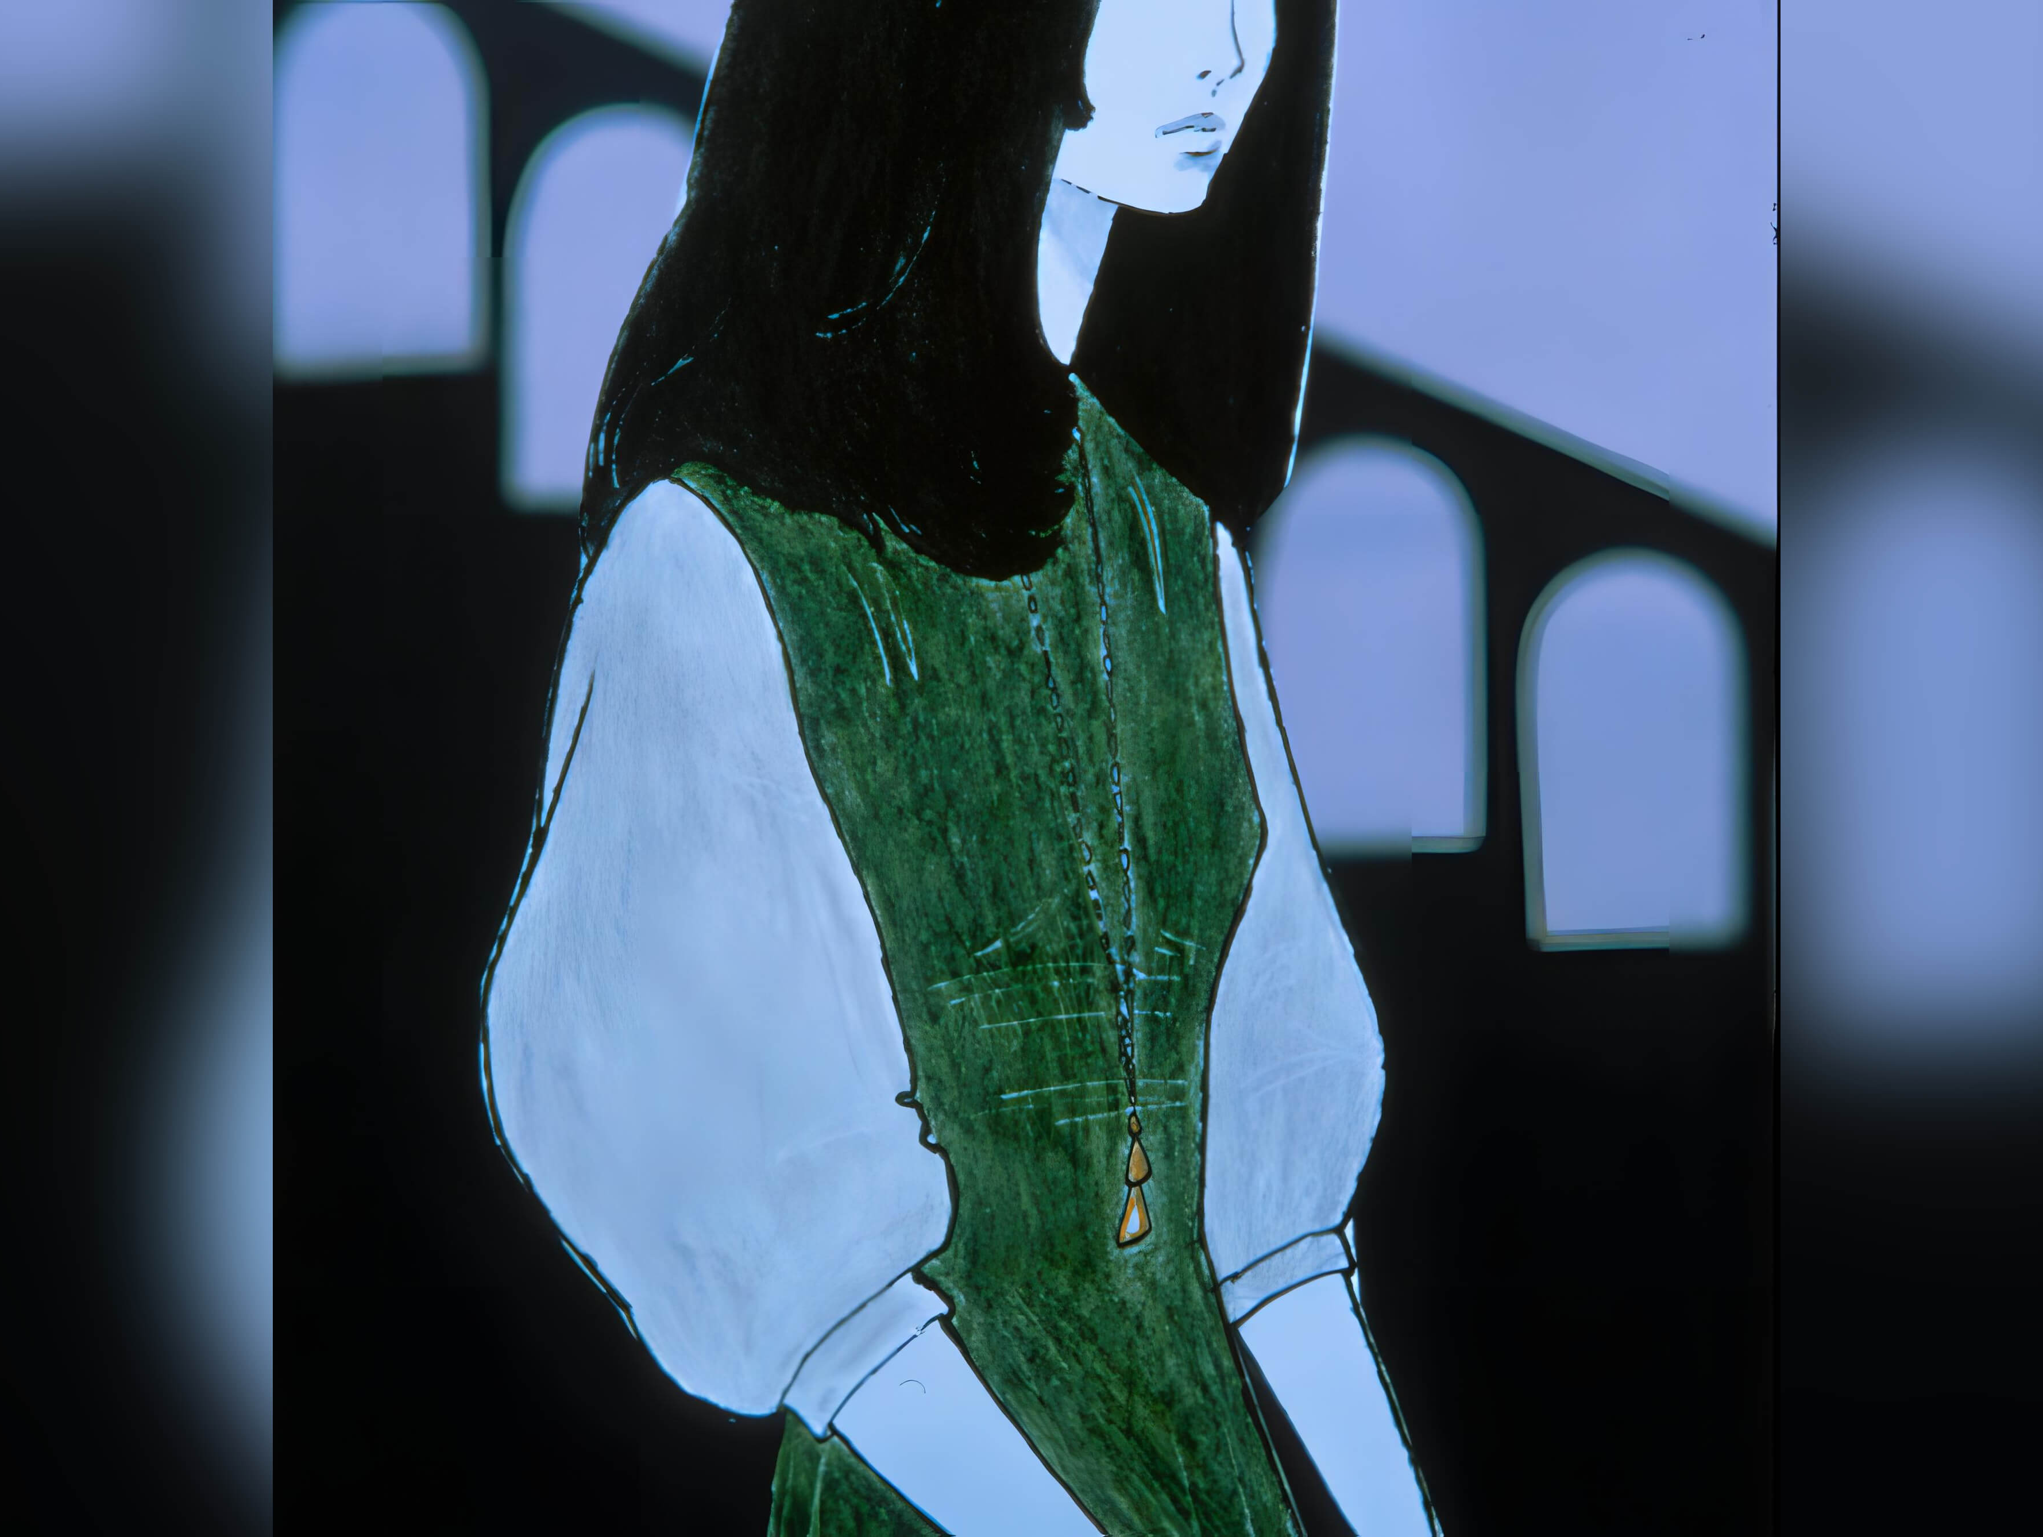
Notes:
Eppure anche questo buffo personaggio non riuscì a far sorridere la figlia del re.

Slide 23
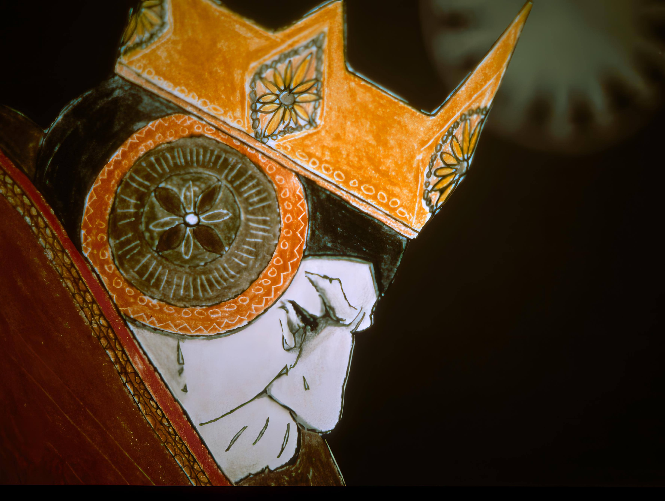
Notes:
Anche il re amareggiato, deluso, non sorrideva più: l'ultimo filo di speranza si era spezzato.

Slide 24
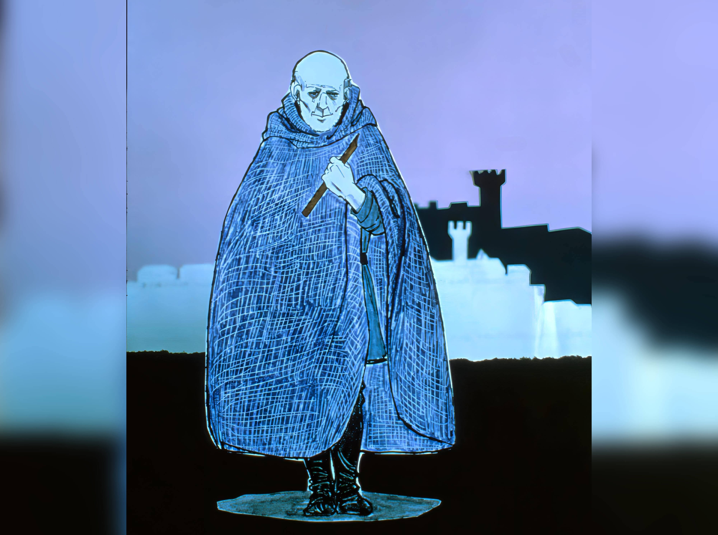
Notes:
Fu allora che si presentò un vecchio flautista: non era venuto come gli altri col miraggio del premio o per acquistare una facile fama.

Slide 25
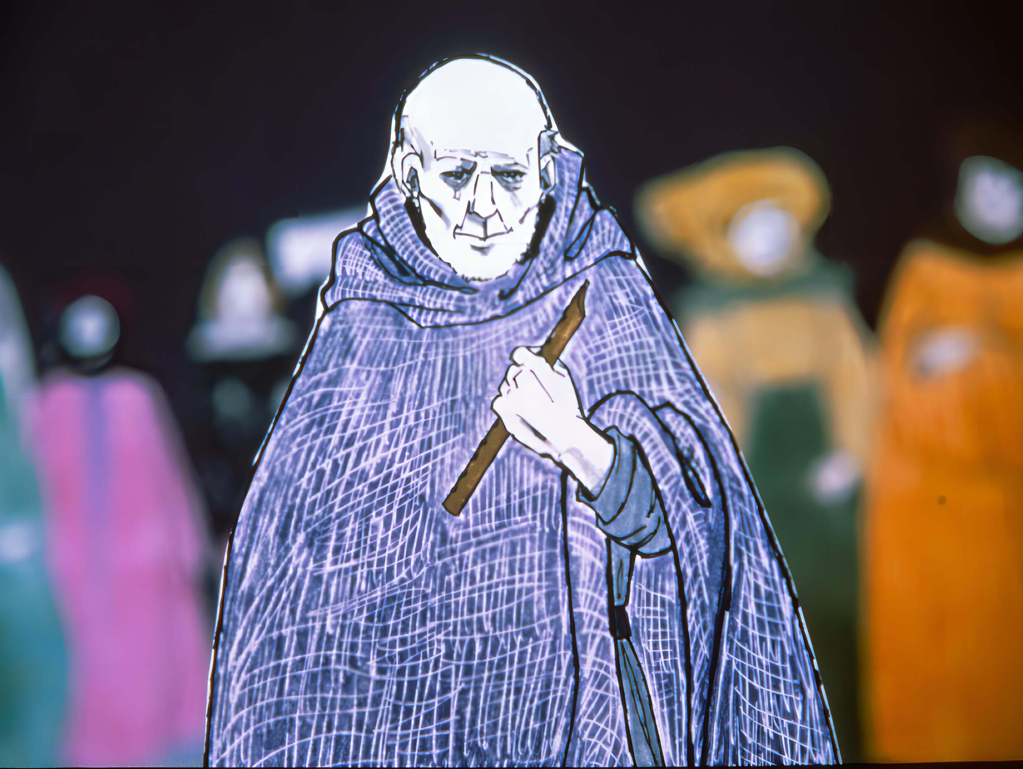
Notes:
Conosceva la principessa fin da quando era bambina, anche se lei non lo aveva mai visto: lui le voleva bene come fosse stata una figlia e avrebbe fatto di tutto pur di vederla felice.

Slide 26
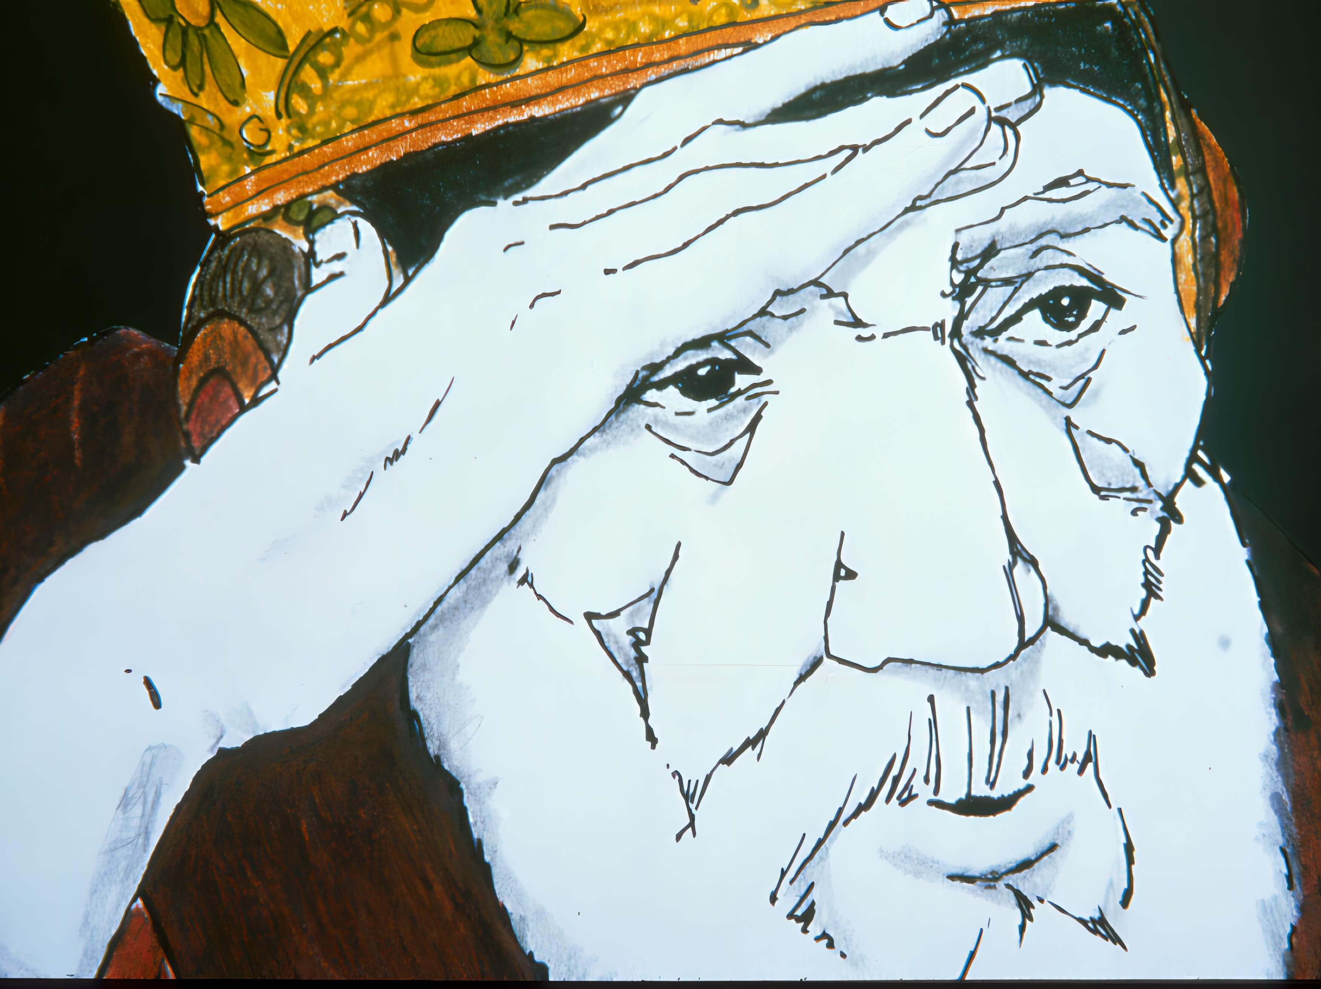
Notes:
Il re pensava: «Come può questo sconosciuto riuscire là dove gli altri artisti più famosi hanno fallito?»

Slide 27
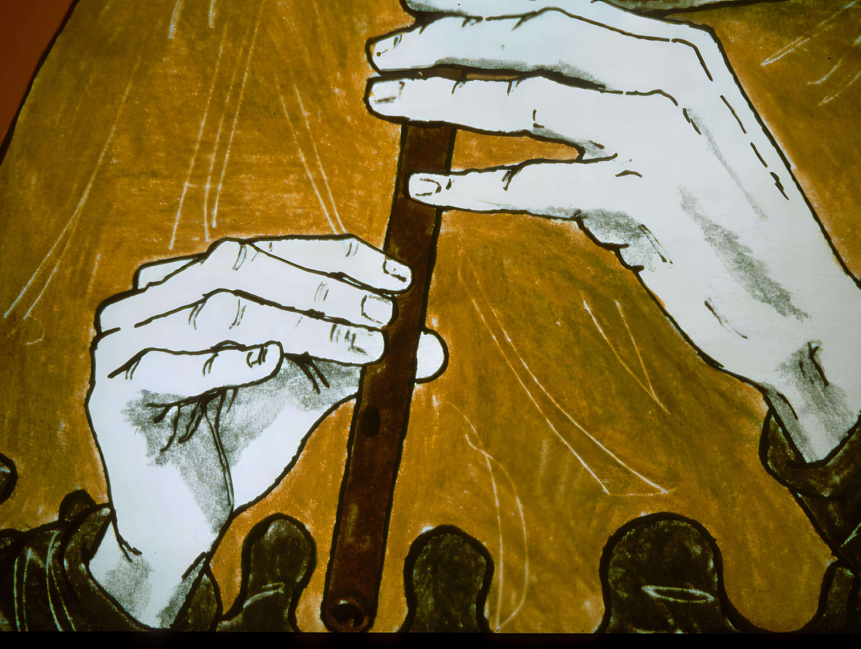
Notes:
Il flautista cominciò a suonare sotto lo sguardo un po’ scettico dei presenti. La musica era dolcissima.

Slide 28
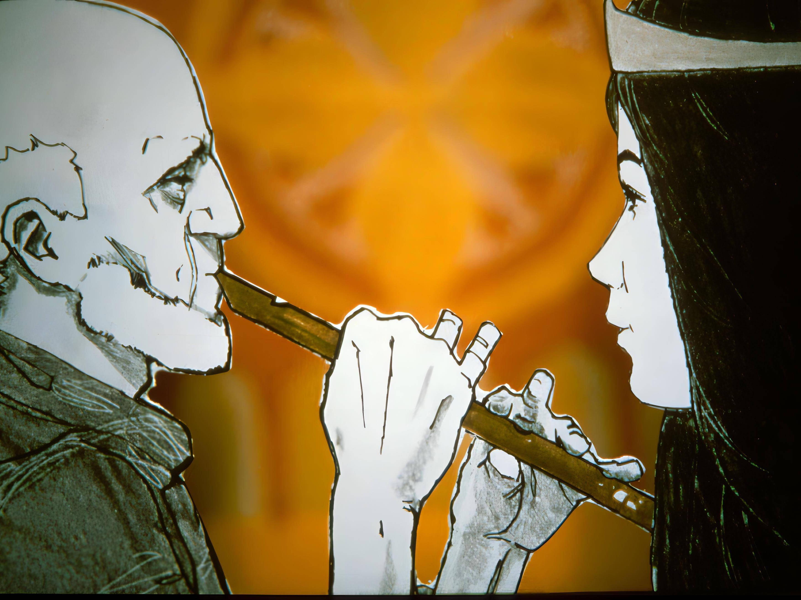
Notes:
La figlia del re si mise ad ascoltare; era la prima volta da tanto tempo che qualcosa destava il suo interesse. E dopo poche note...

Slide 29
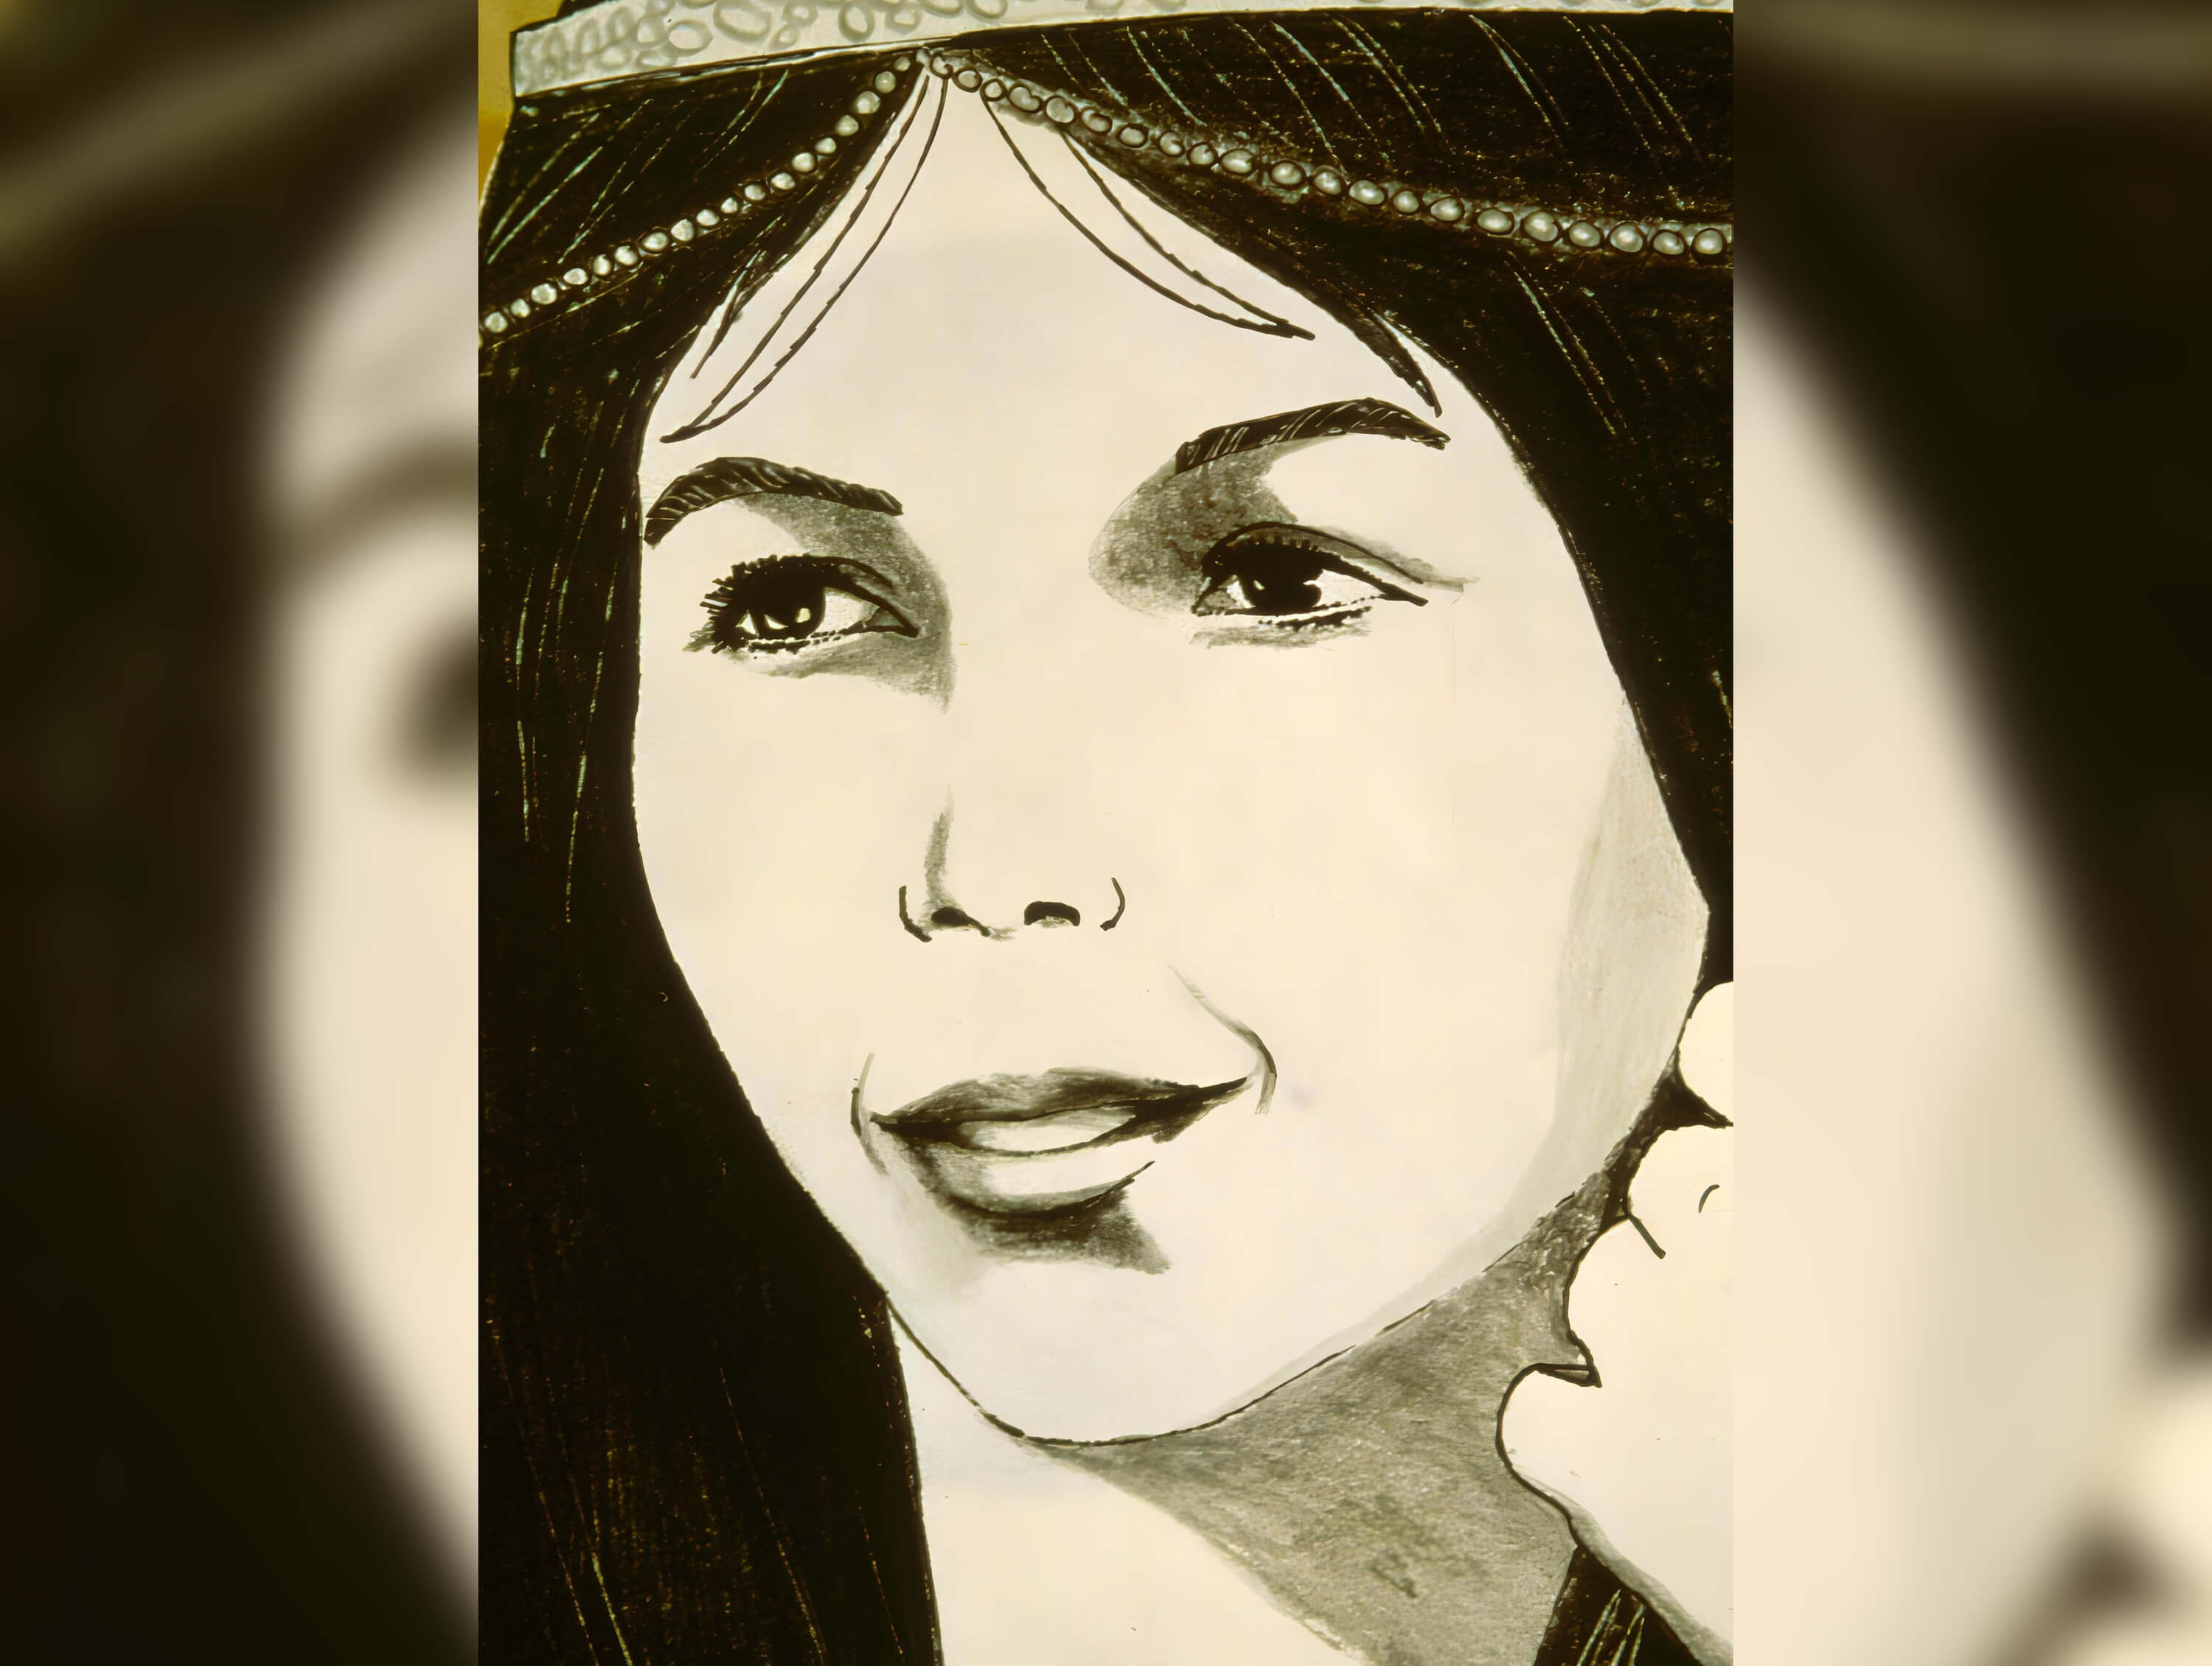
Notes:
un sorriso fiorì sulle sue labbra, dando una luce nuova al suo viso.

Slide 30
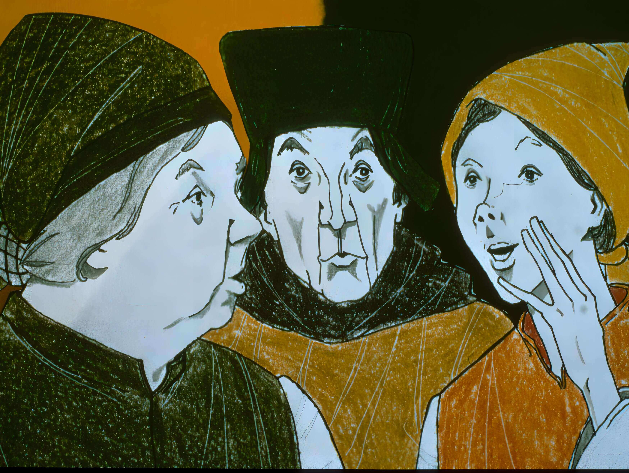
Notes:
«Ha sorriso, ha sorriso, la principessa ha sorriso - dicevano i cortigiani - la principessa ha sorriso!».

Slide 31
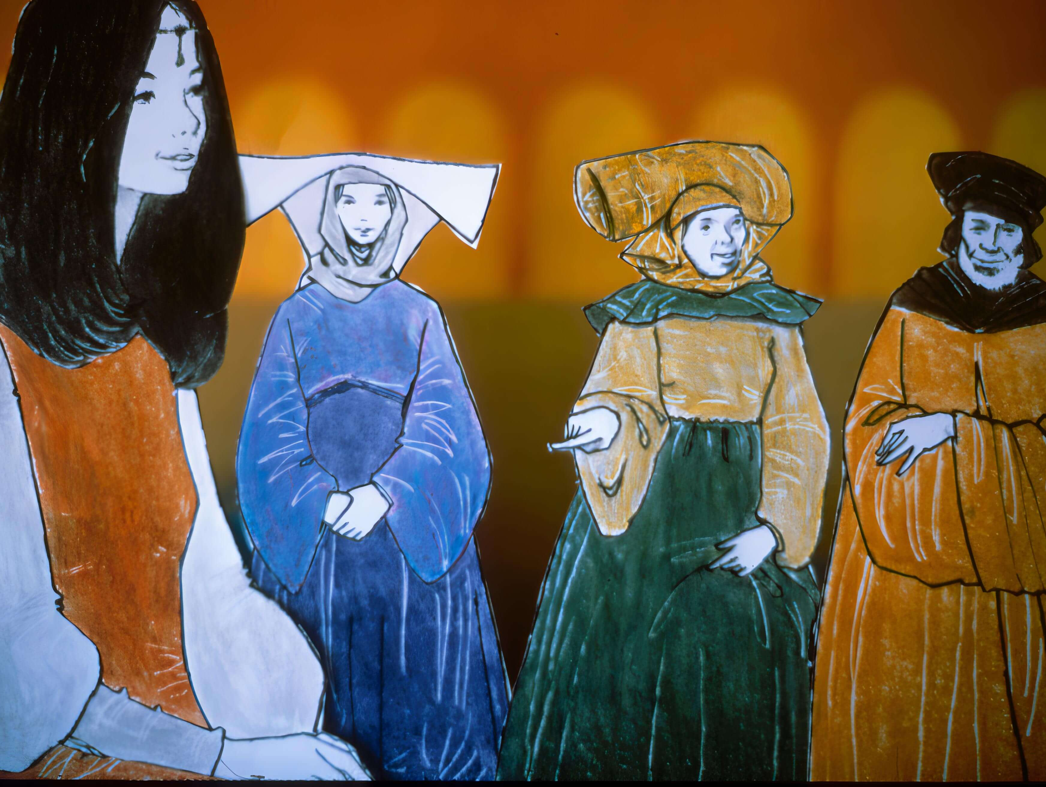
Notes:
E la voce passava di bocca in bocca lungo i corridoi del castello animati da gente che accorreva e da paggi e servitori ancora increduli.

Slide 32
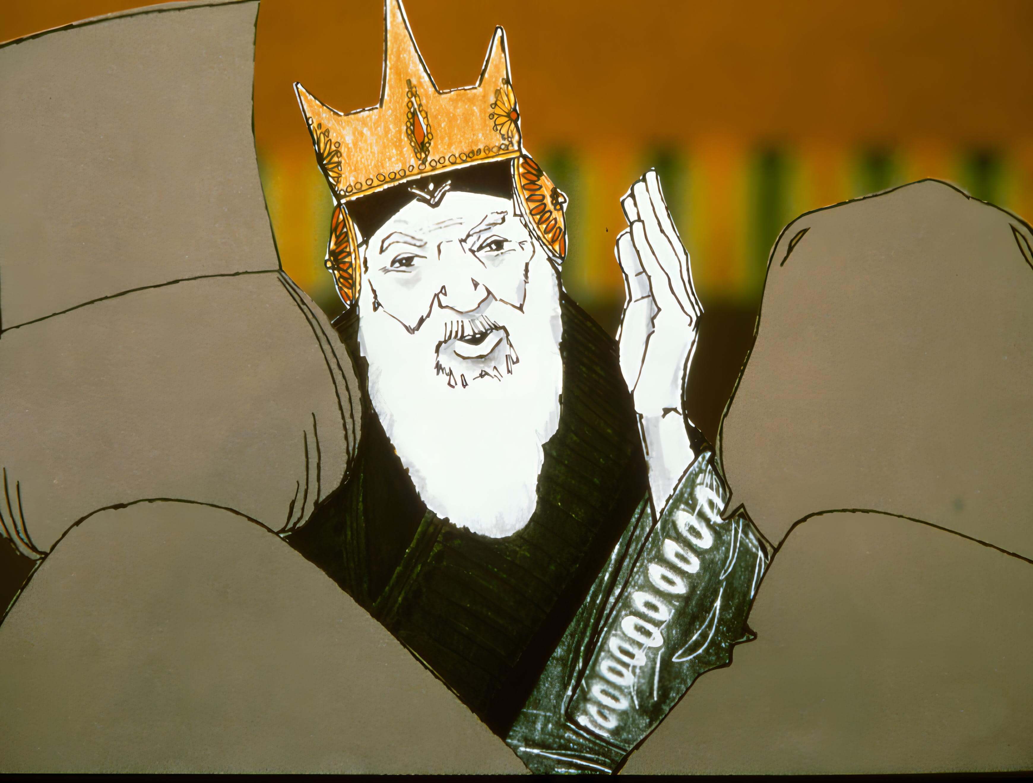
Notes:
«Mia figlia ha sorriso - diceva il re - questo è il giorno più felice della mia vita; bisogna fare festa, una grande festa!».

Slide 33
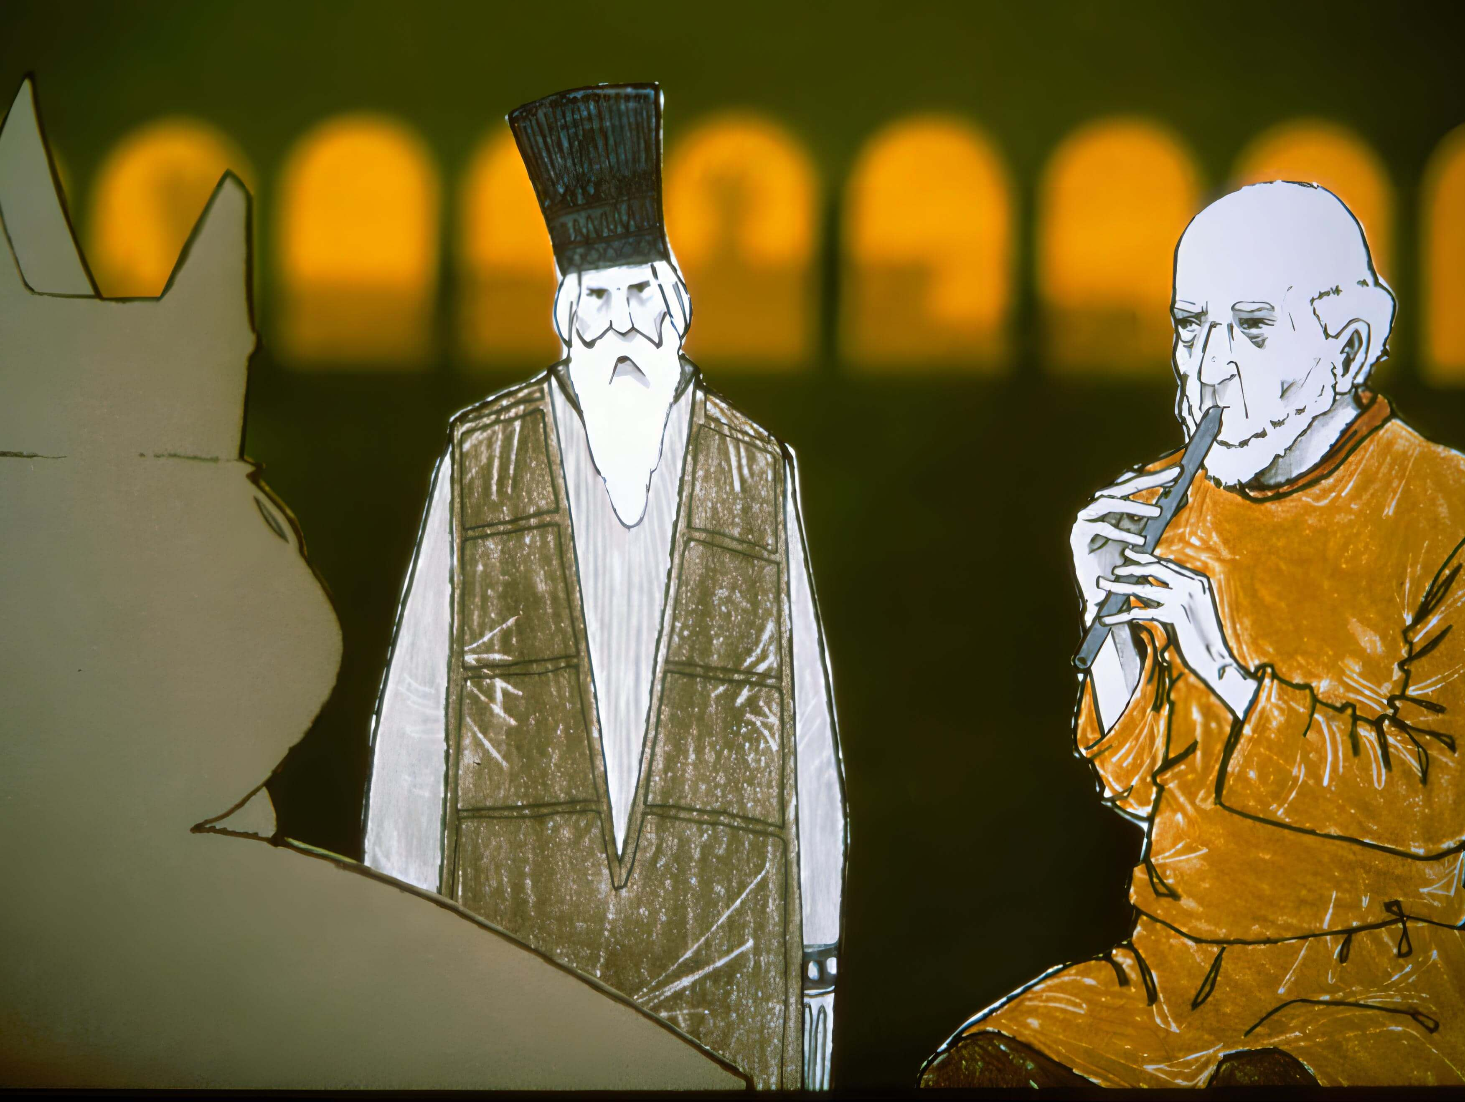
Notes:
Passarono i giorni ed il re e tutta la sua corte ascoltavano suonare il vecchio flautista tralasciando per qualche ora i propri impegni.

Slide 34
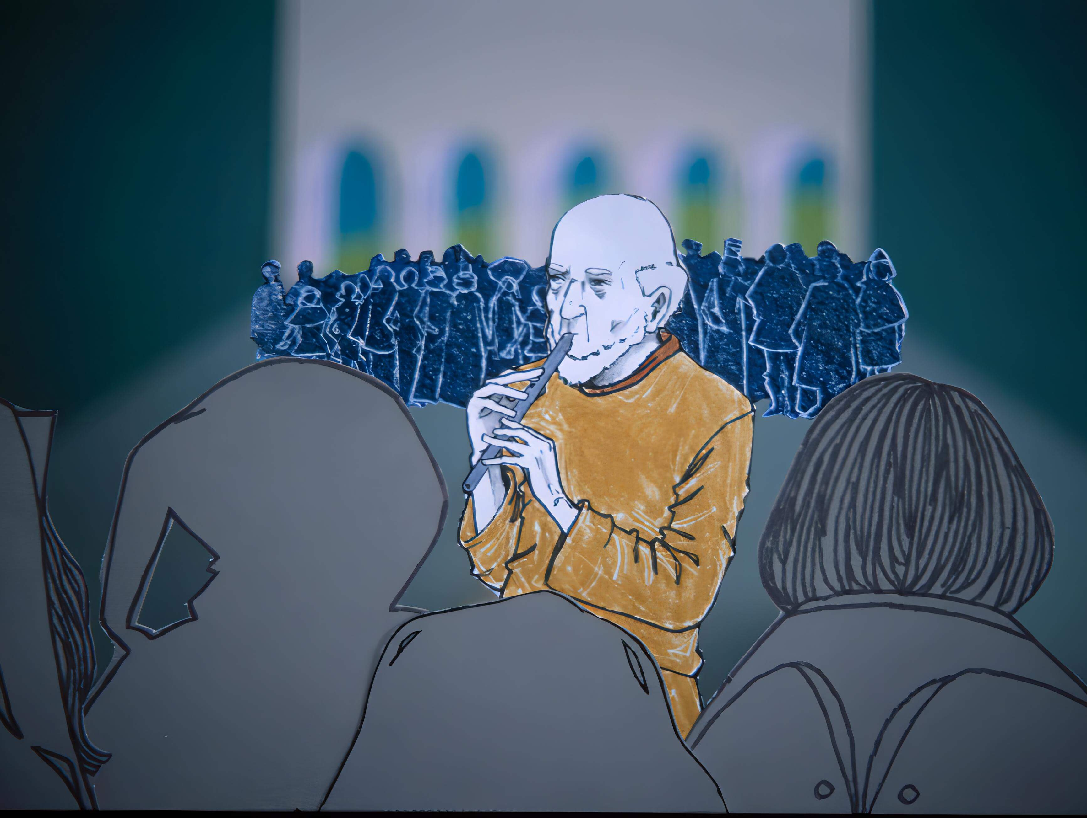
Notes:
Sembrava che il vecchio suonasse musiche di paradiso ed ogni volta erano armonie nuove, sempre più belle.

Slide 35
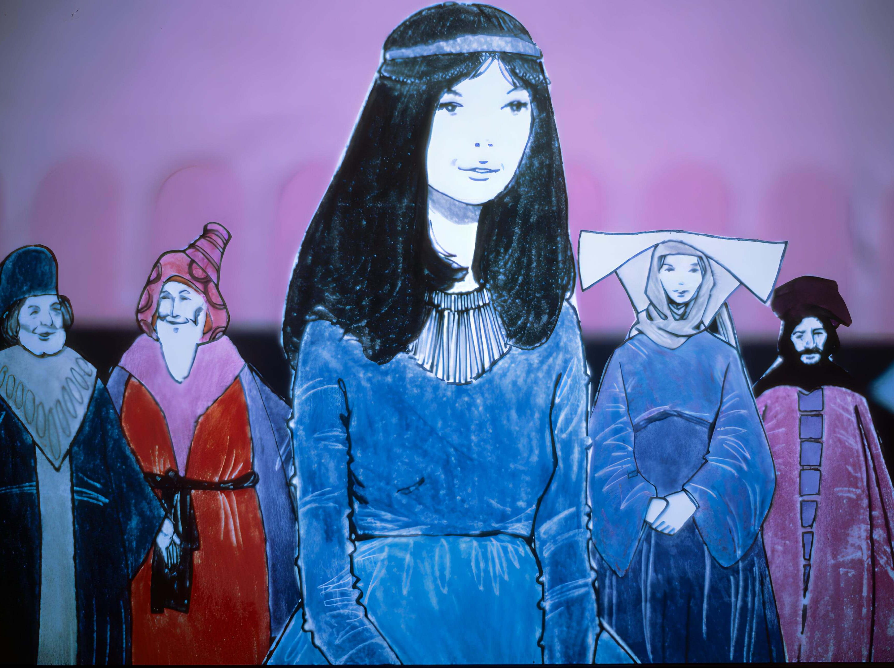
Notes:
La figlia del re era felice. Da quando il flautista era arrivato al castello, aveva ritrovato la gioia di vivere, tutto ciò che la circondava prendeva un aspetto nuovo, più bello.

Slide 36
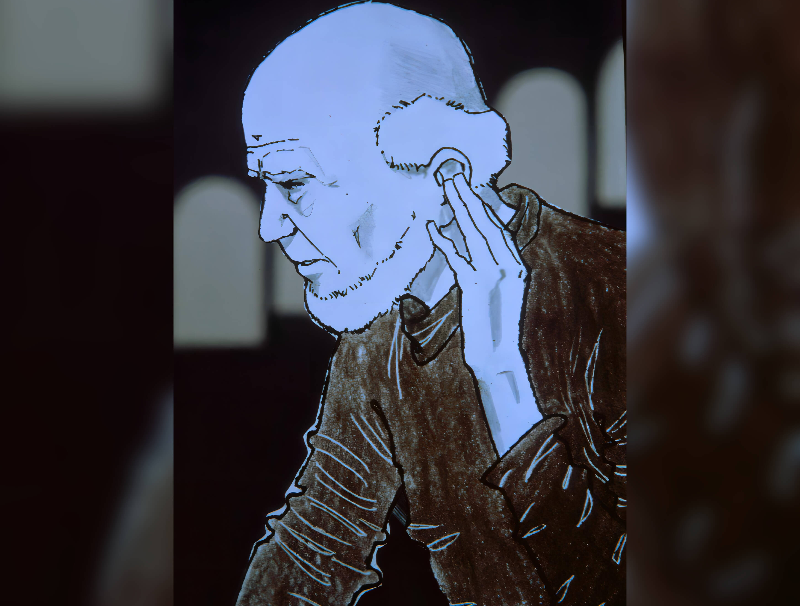
Notes:
Ma un giorno il flautista, suonando, si accorse di non sentire bene le note che uscivano dal suo flauto, gli era capitato altre volte, ma non ci aveva fatto un gran caso. «No, no, non può essere, sto perdendo l'udito!».

Slide 37
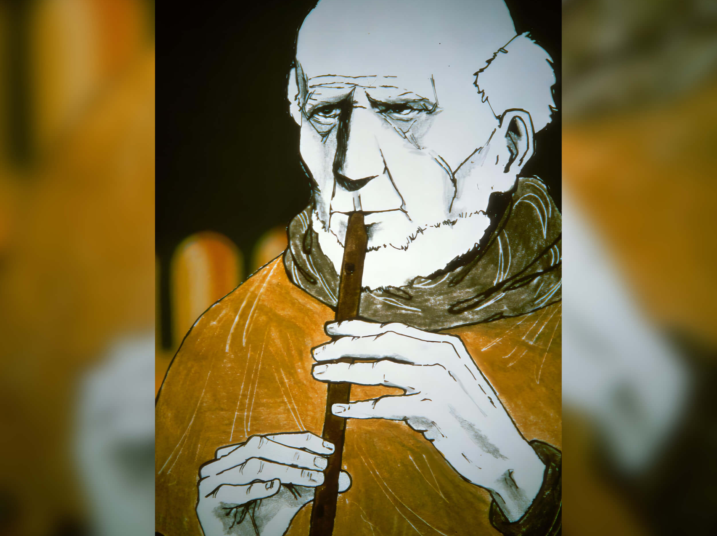
Notes:
Il vecchio flautista disperato, riprese a suonare pensando di essersi sbagliato. Le note che uscivano dal flauto sembravano lontane come se venissero da un altro salone del castello. Era inutile continuare: non ci sentiva più!

Slide 38
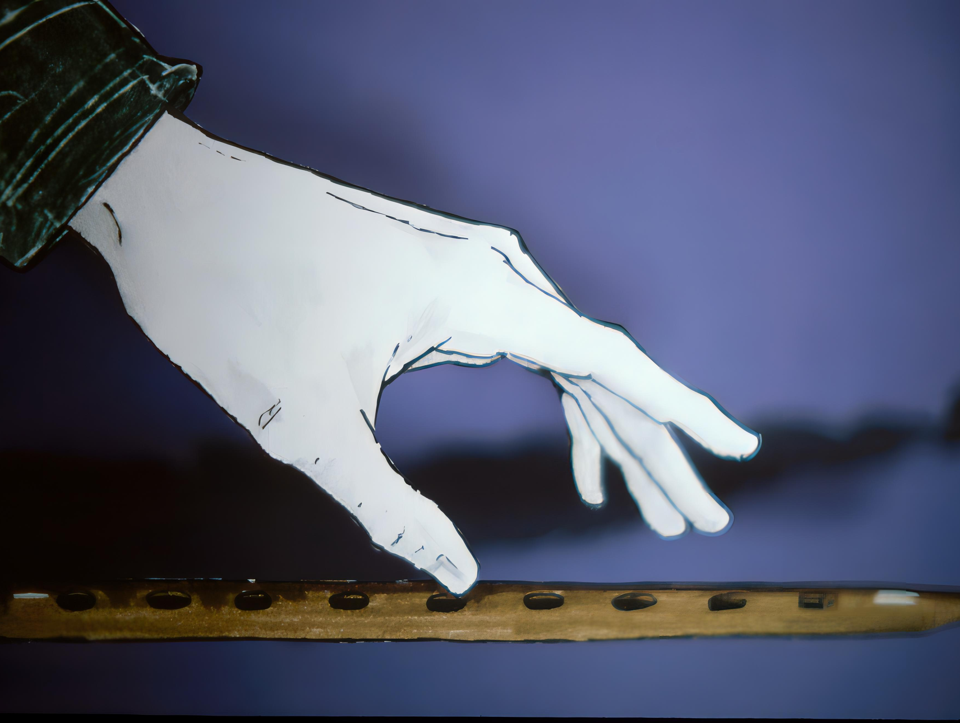
Notes:
Guardò un'ultima volta, pieno di amarezza e di nostalgia il suo flauto, poi lo lasciò in un angolo e uscì nella notte.

Slide 39
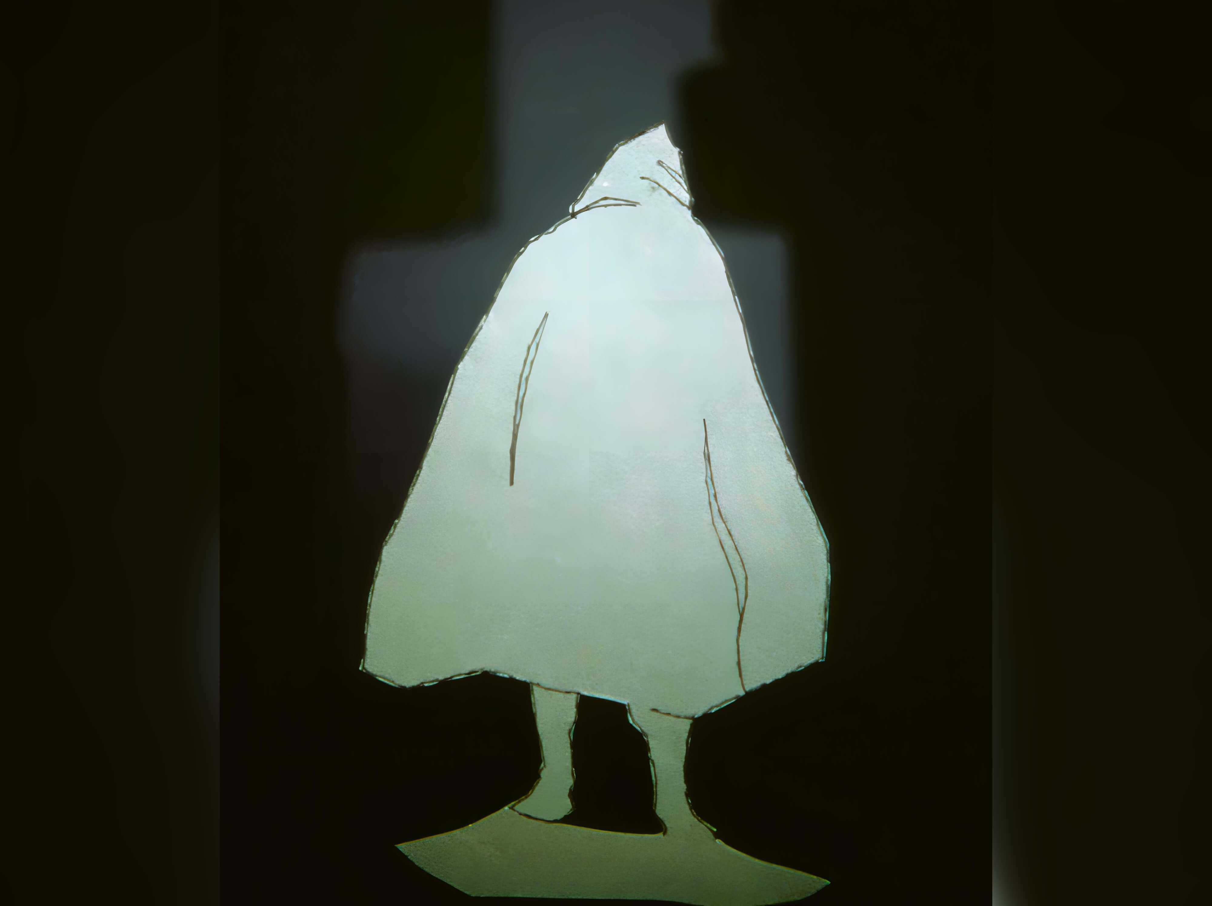
Notes:
Errando nel buio, per le viuzze del paese, in quel silenzio, e nel silenzio ancora più grande che era dentro di lui, pensava alla sua vita che ormai non aveva più senso.

Slide 40
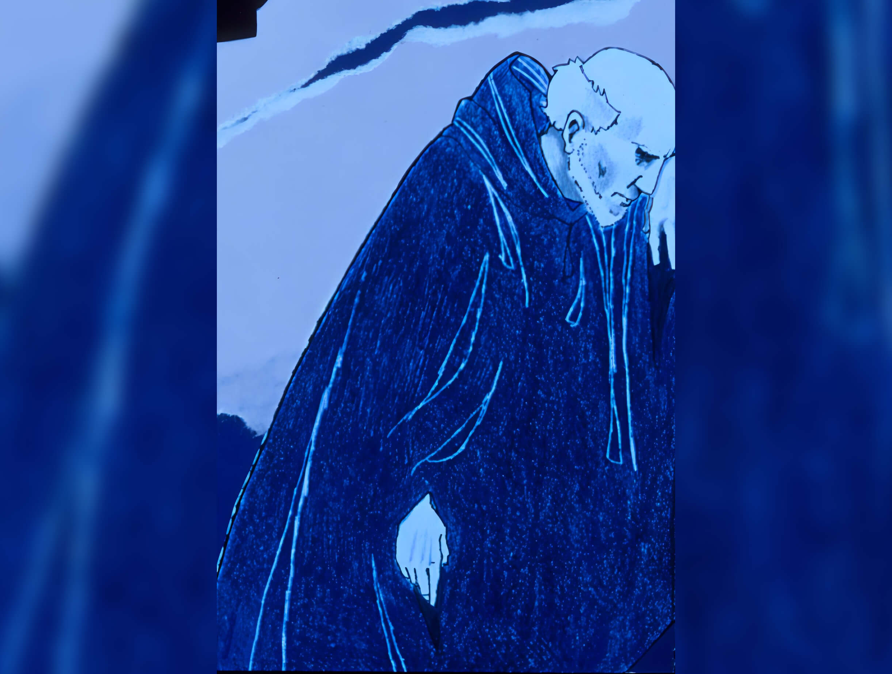
Notes:
Non più la sua dolce musica, non più le voci dei bambini per le strade, non più il canto degli uccelli, il gorgoglio dell'acqua.

Slide 41
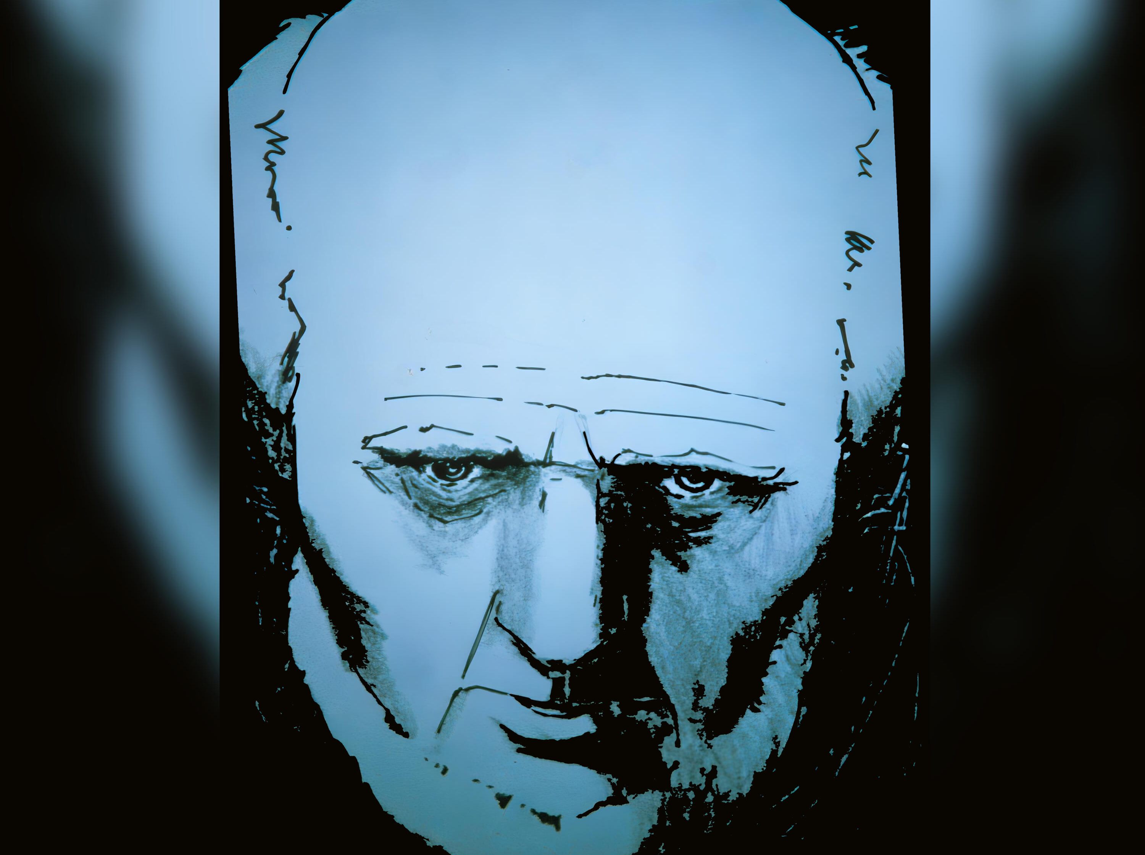
Notes:
Ma forse era un sogno, solo un brutto sogno! Pieno di affanno tornò al castello, salì nella sua stanza a prendere il flauto, provò...

Slide 42
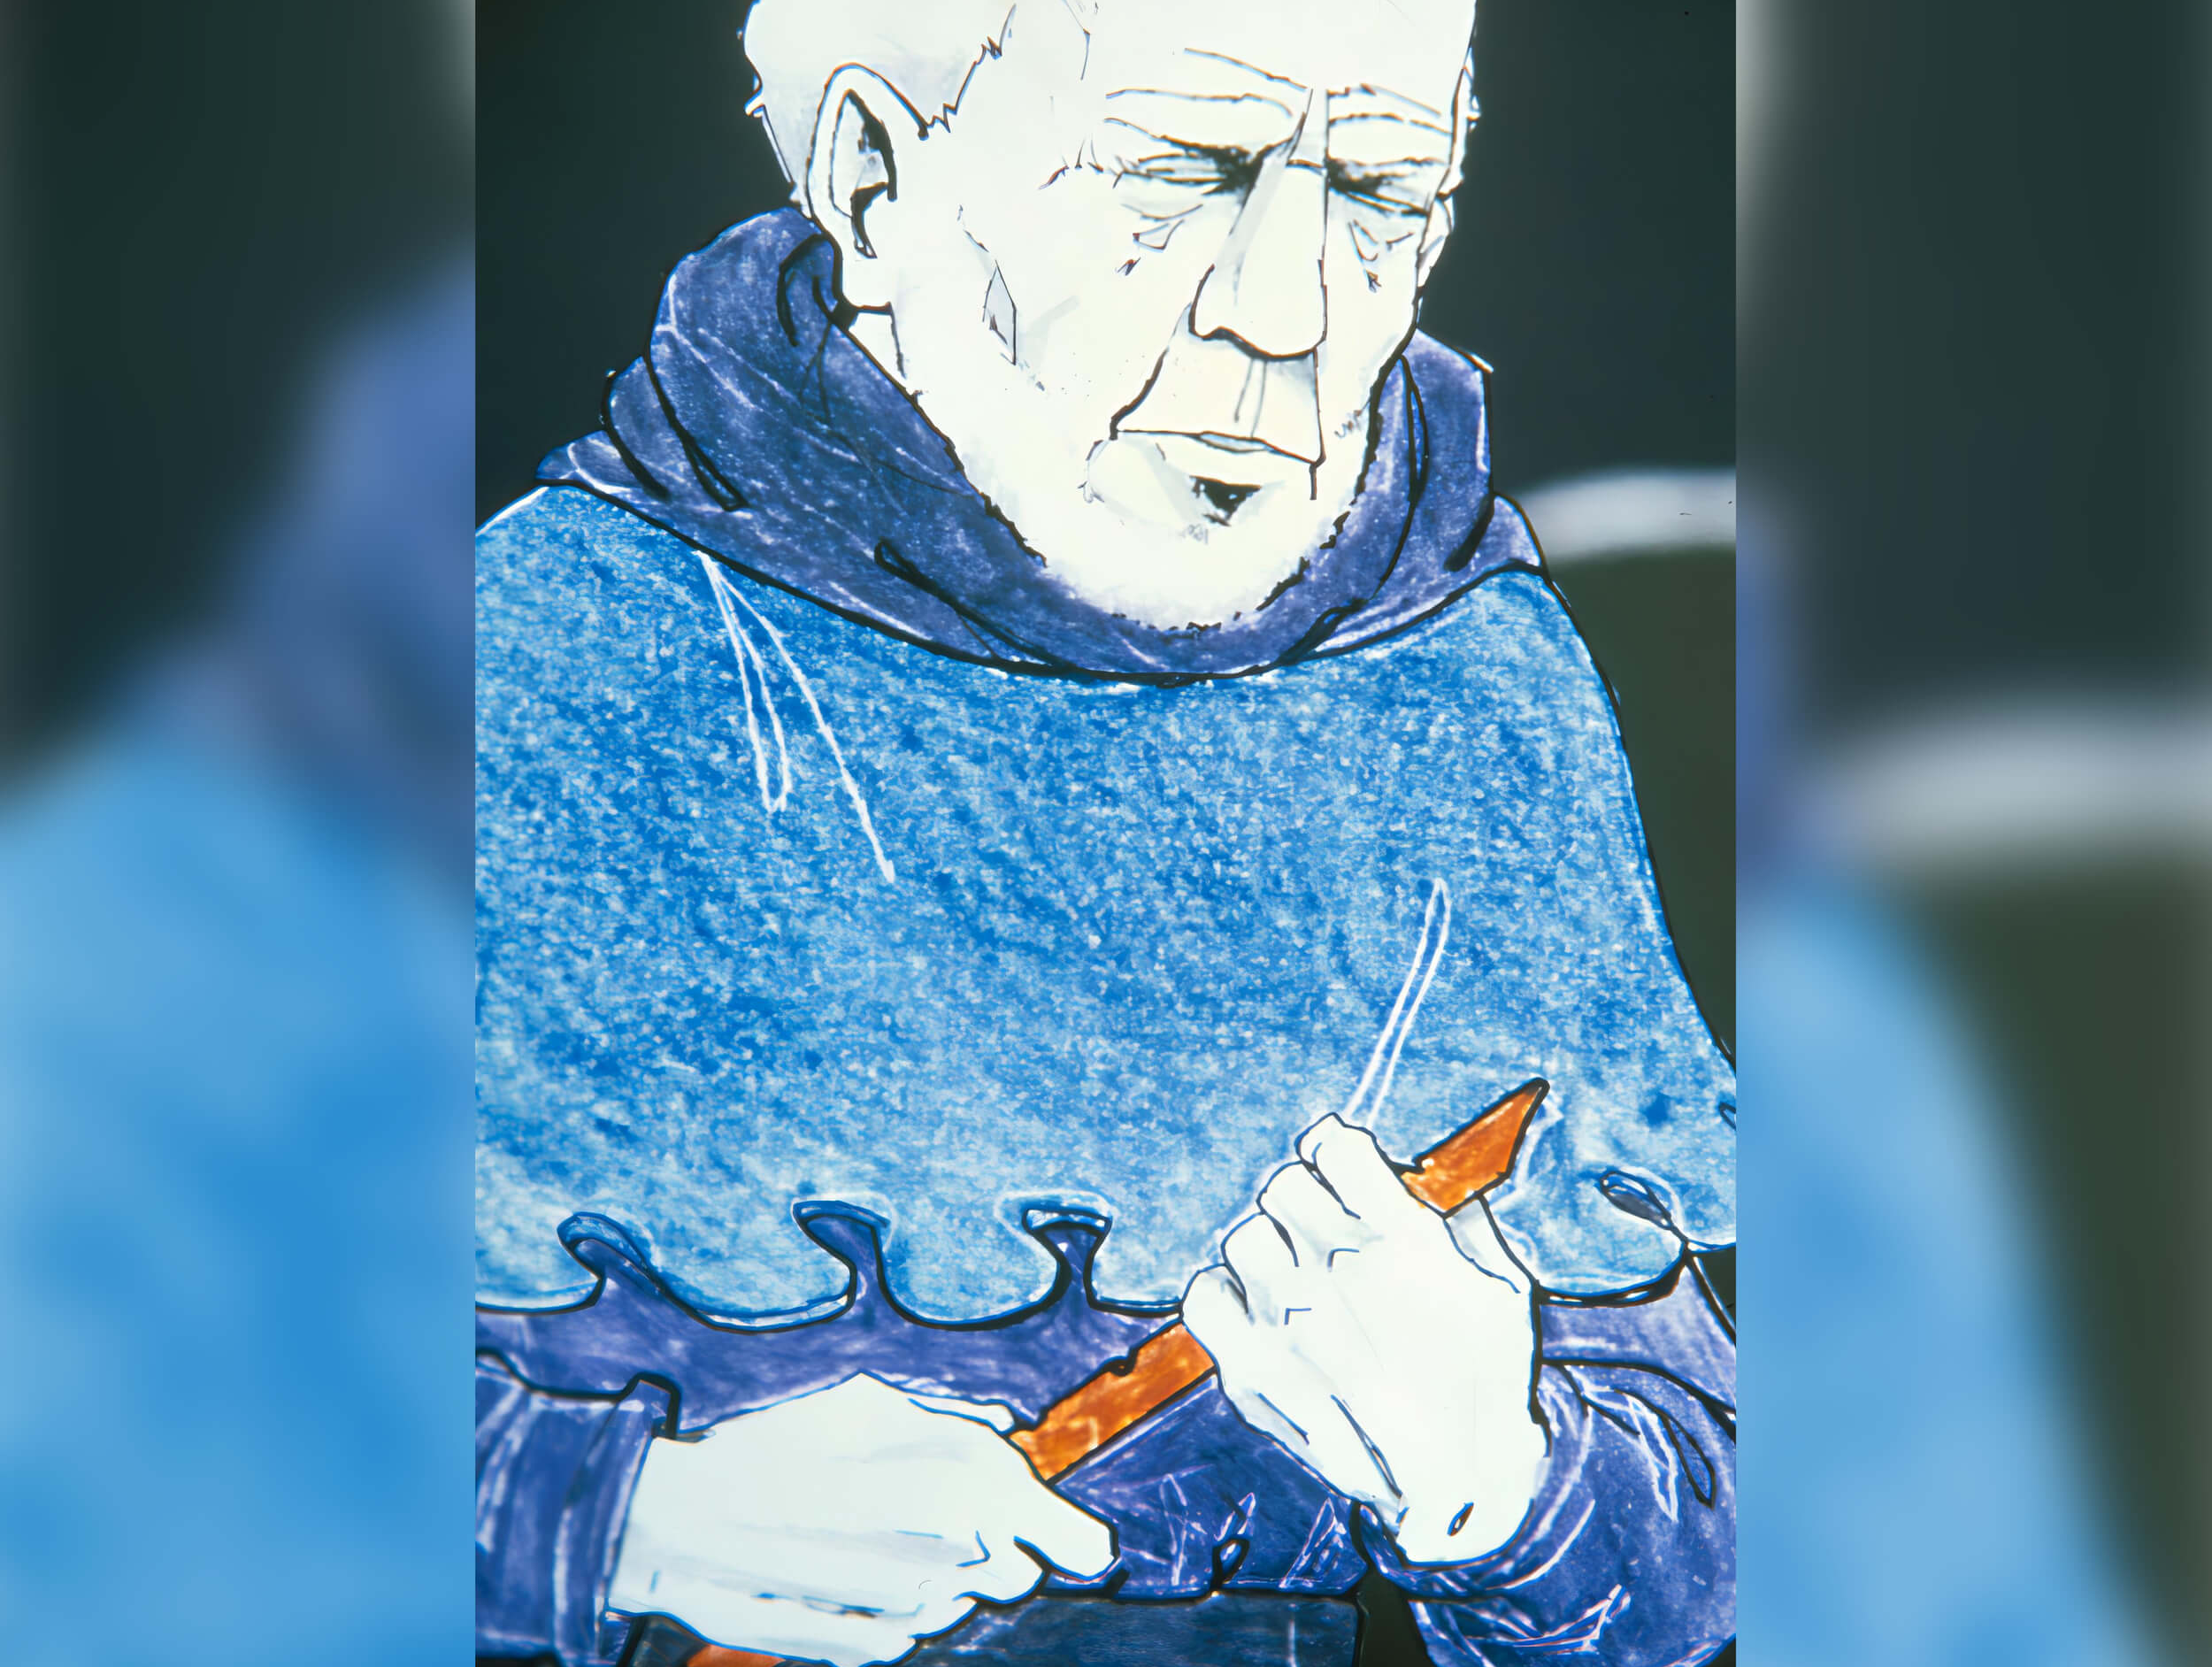
Notes:
No, silenzio, il silenzio lo avvolgeva...

Slide 43
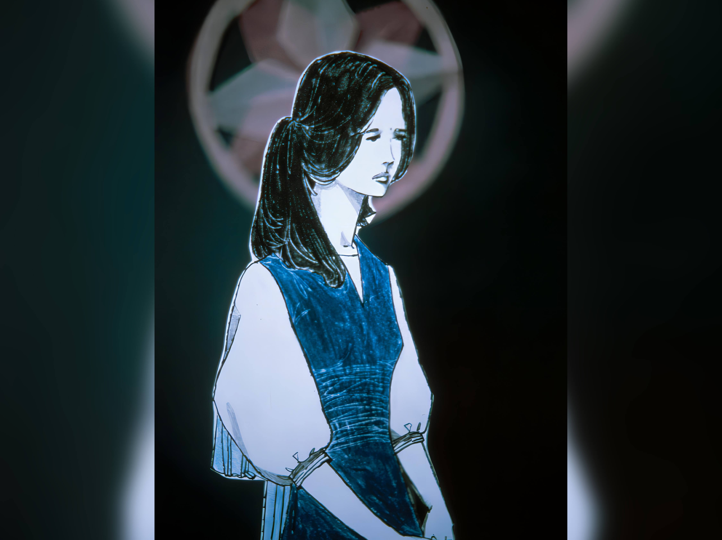
Notes:
...tanto che non si accorse che la principessa gli si era avvicinata e lo guardava triste.

Slide 44
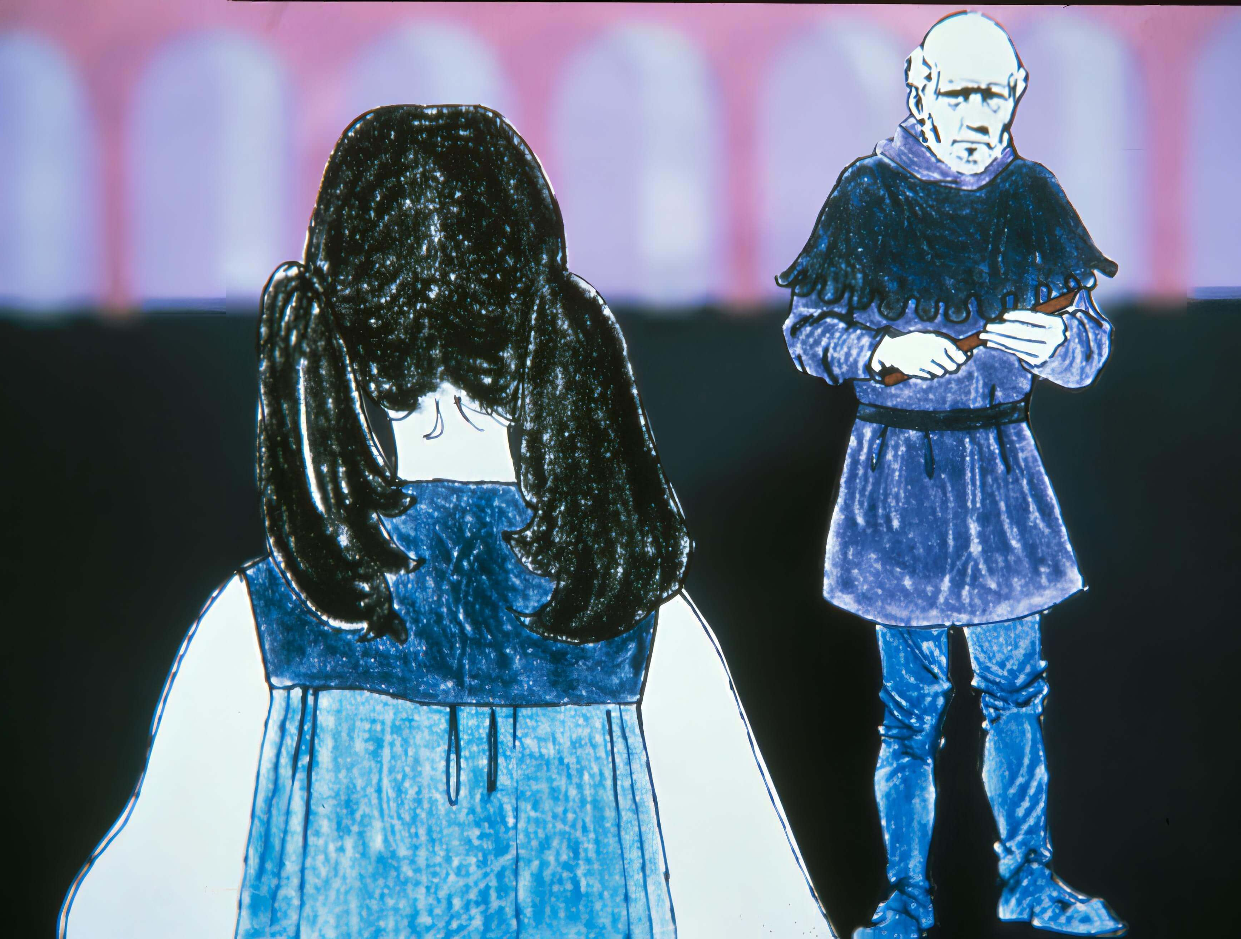
Notes:
… (aspettare 5 secondi)

Slide 45
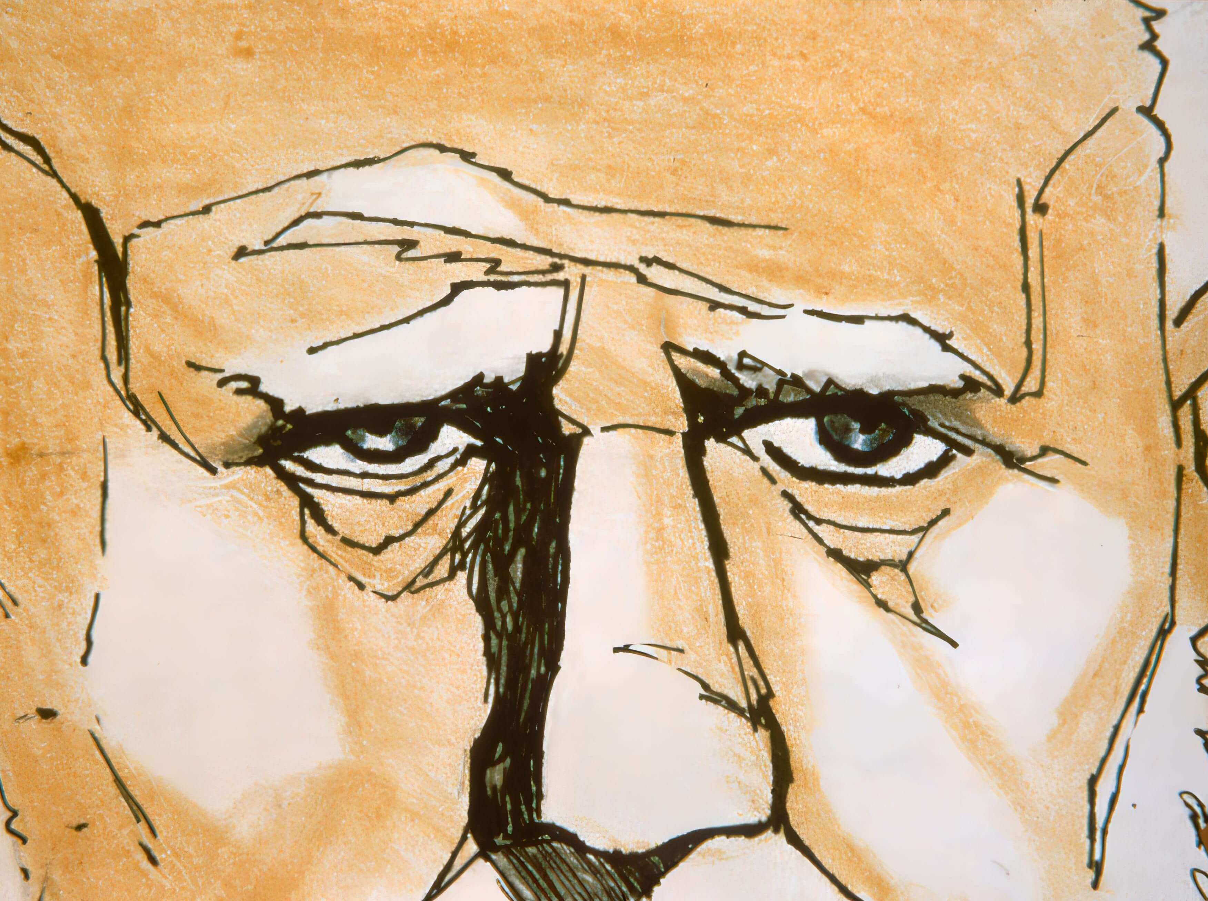
Notes:
Allora una luce si accese nei suoi occhi, prese il flauto e cominciò a suonare.

Slide 46
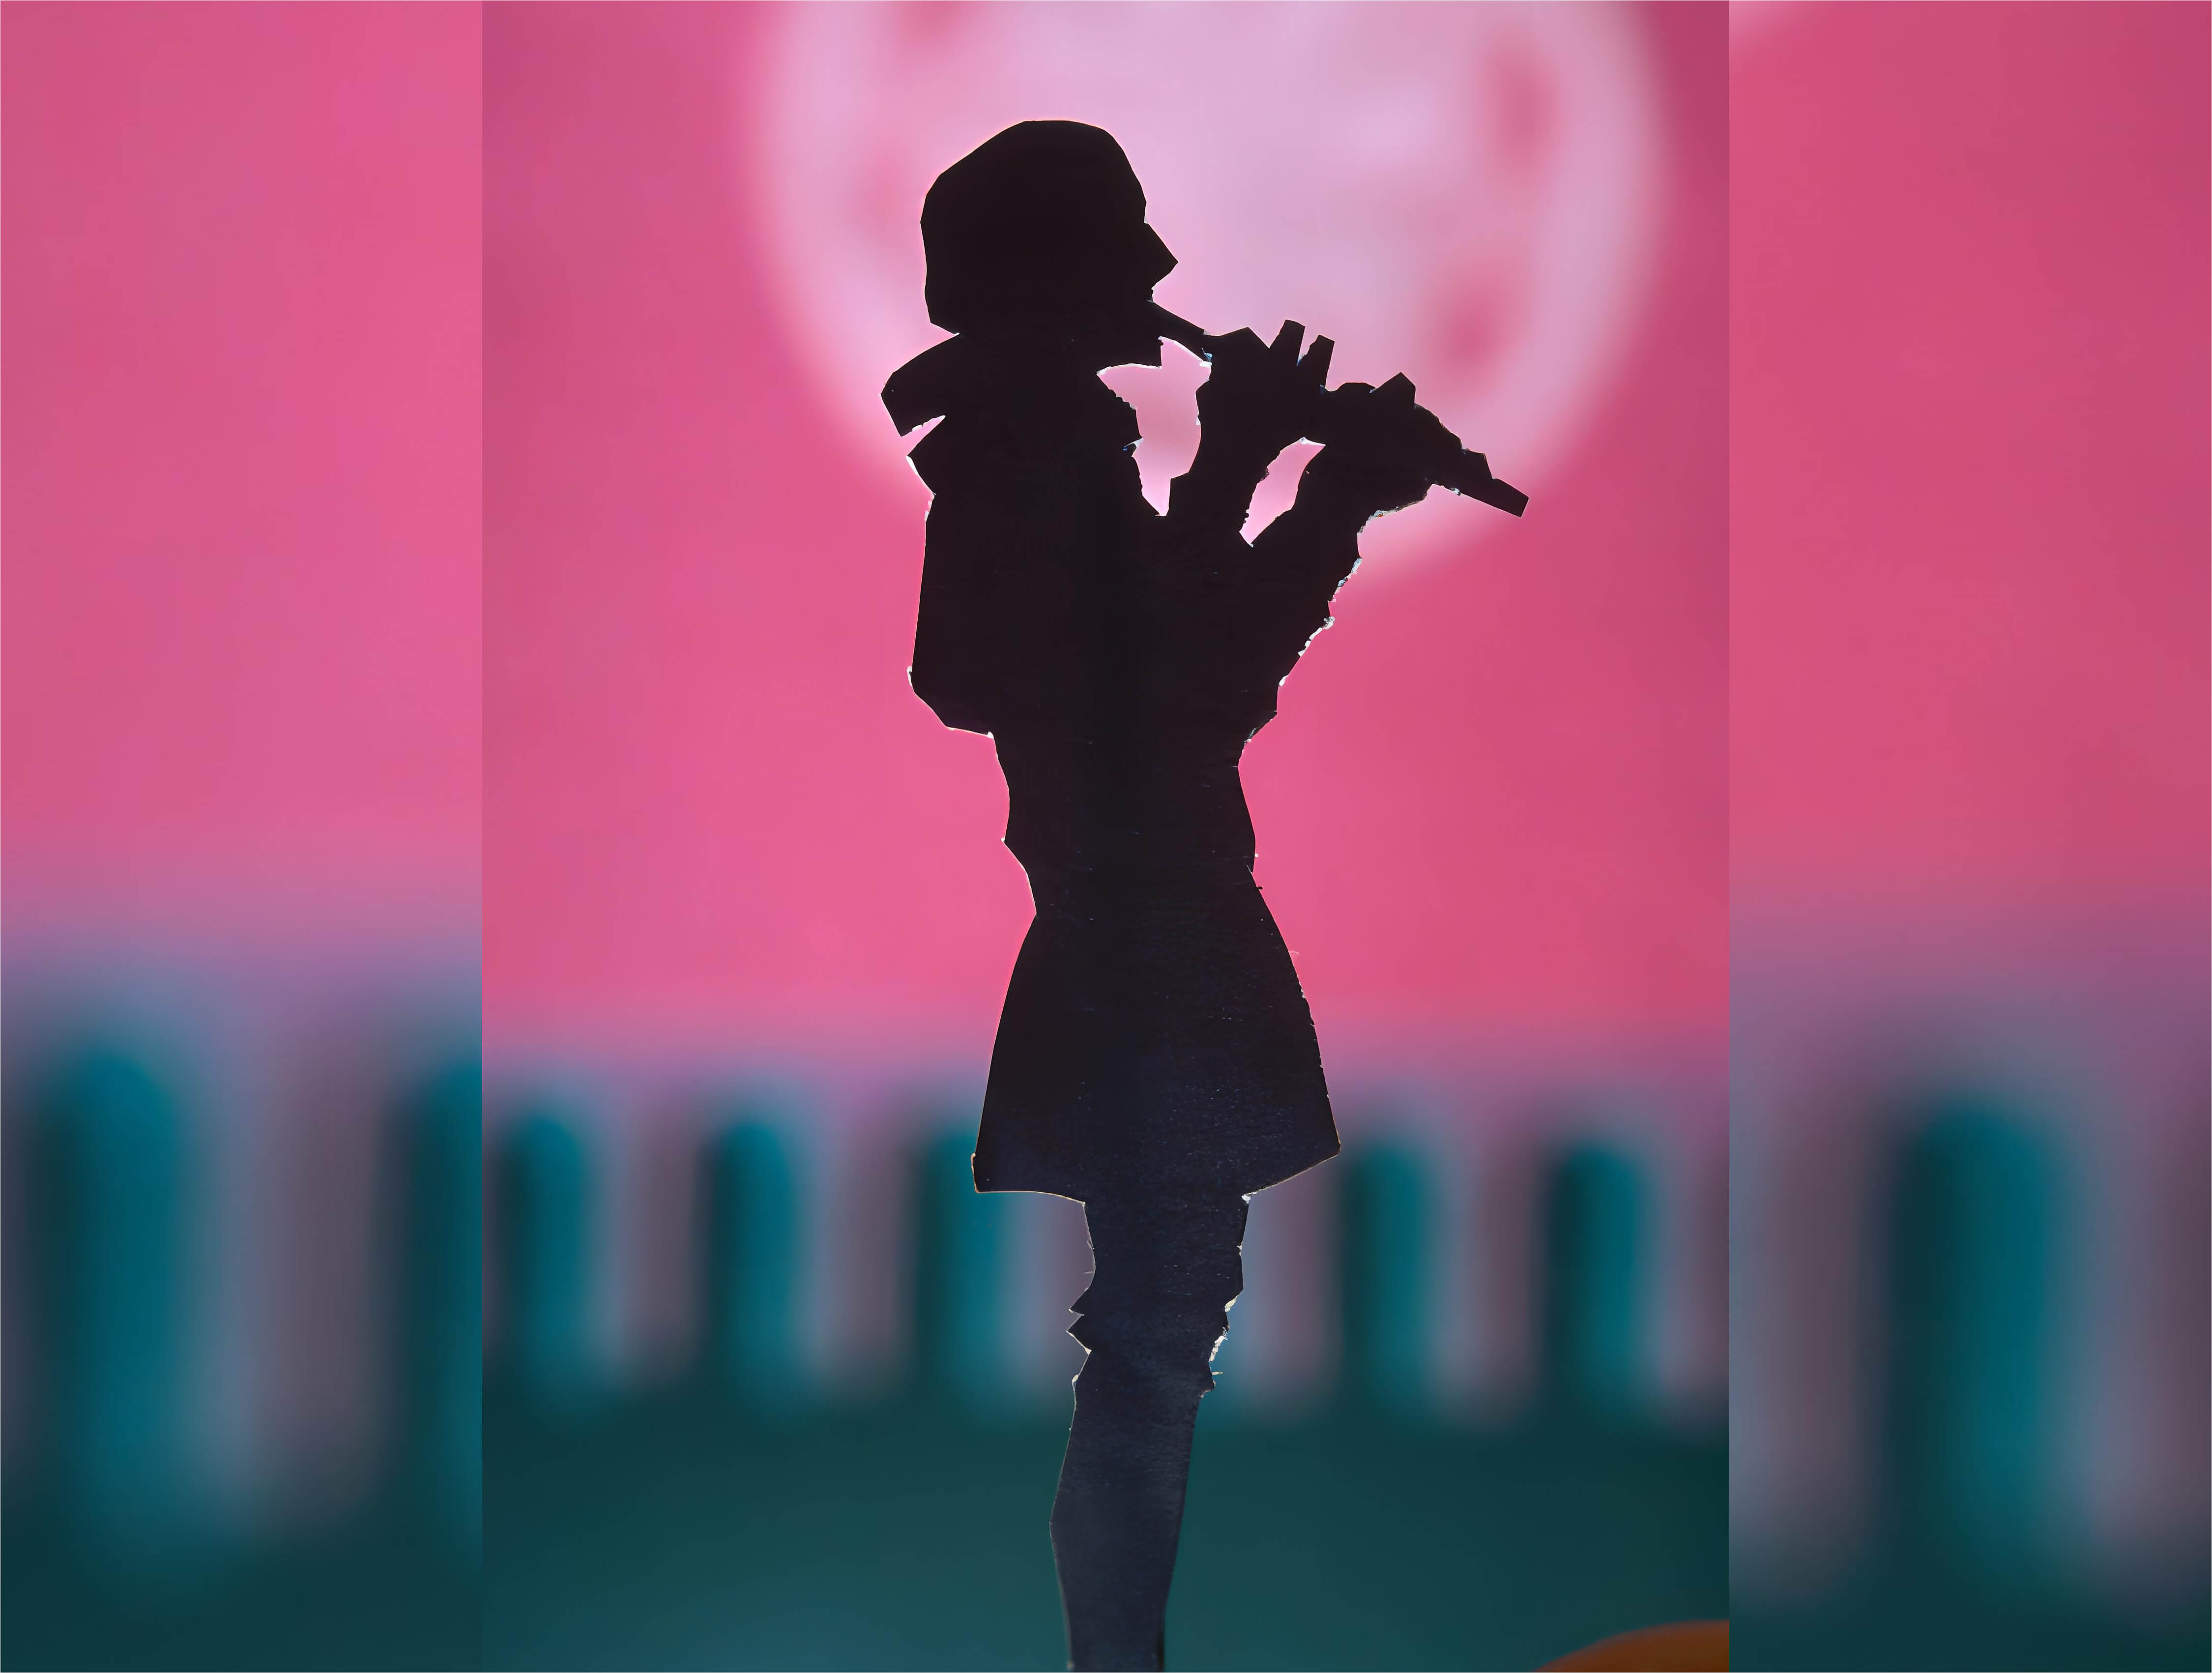
Notes:
Lui non sentiva niente, ma le note che uscivano dal suo flauto...

Slide 47
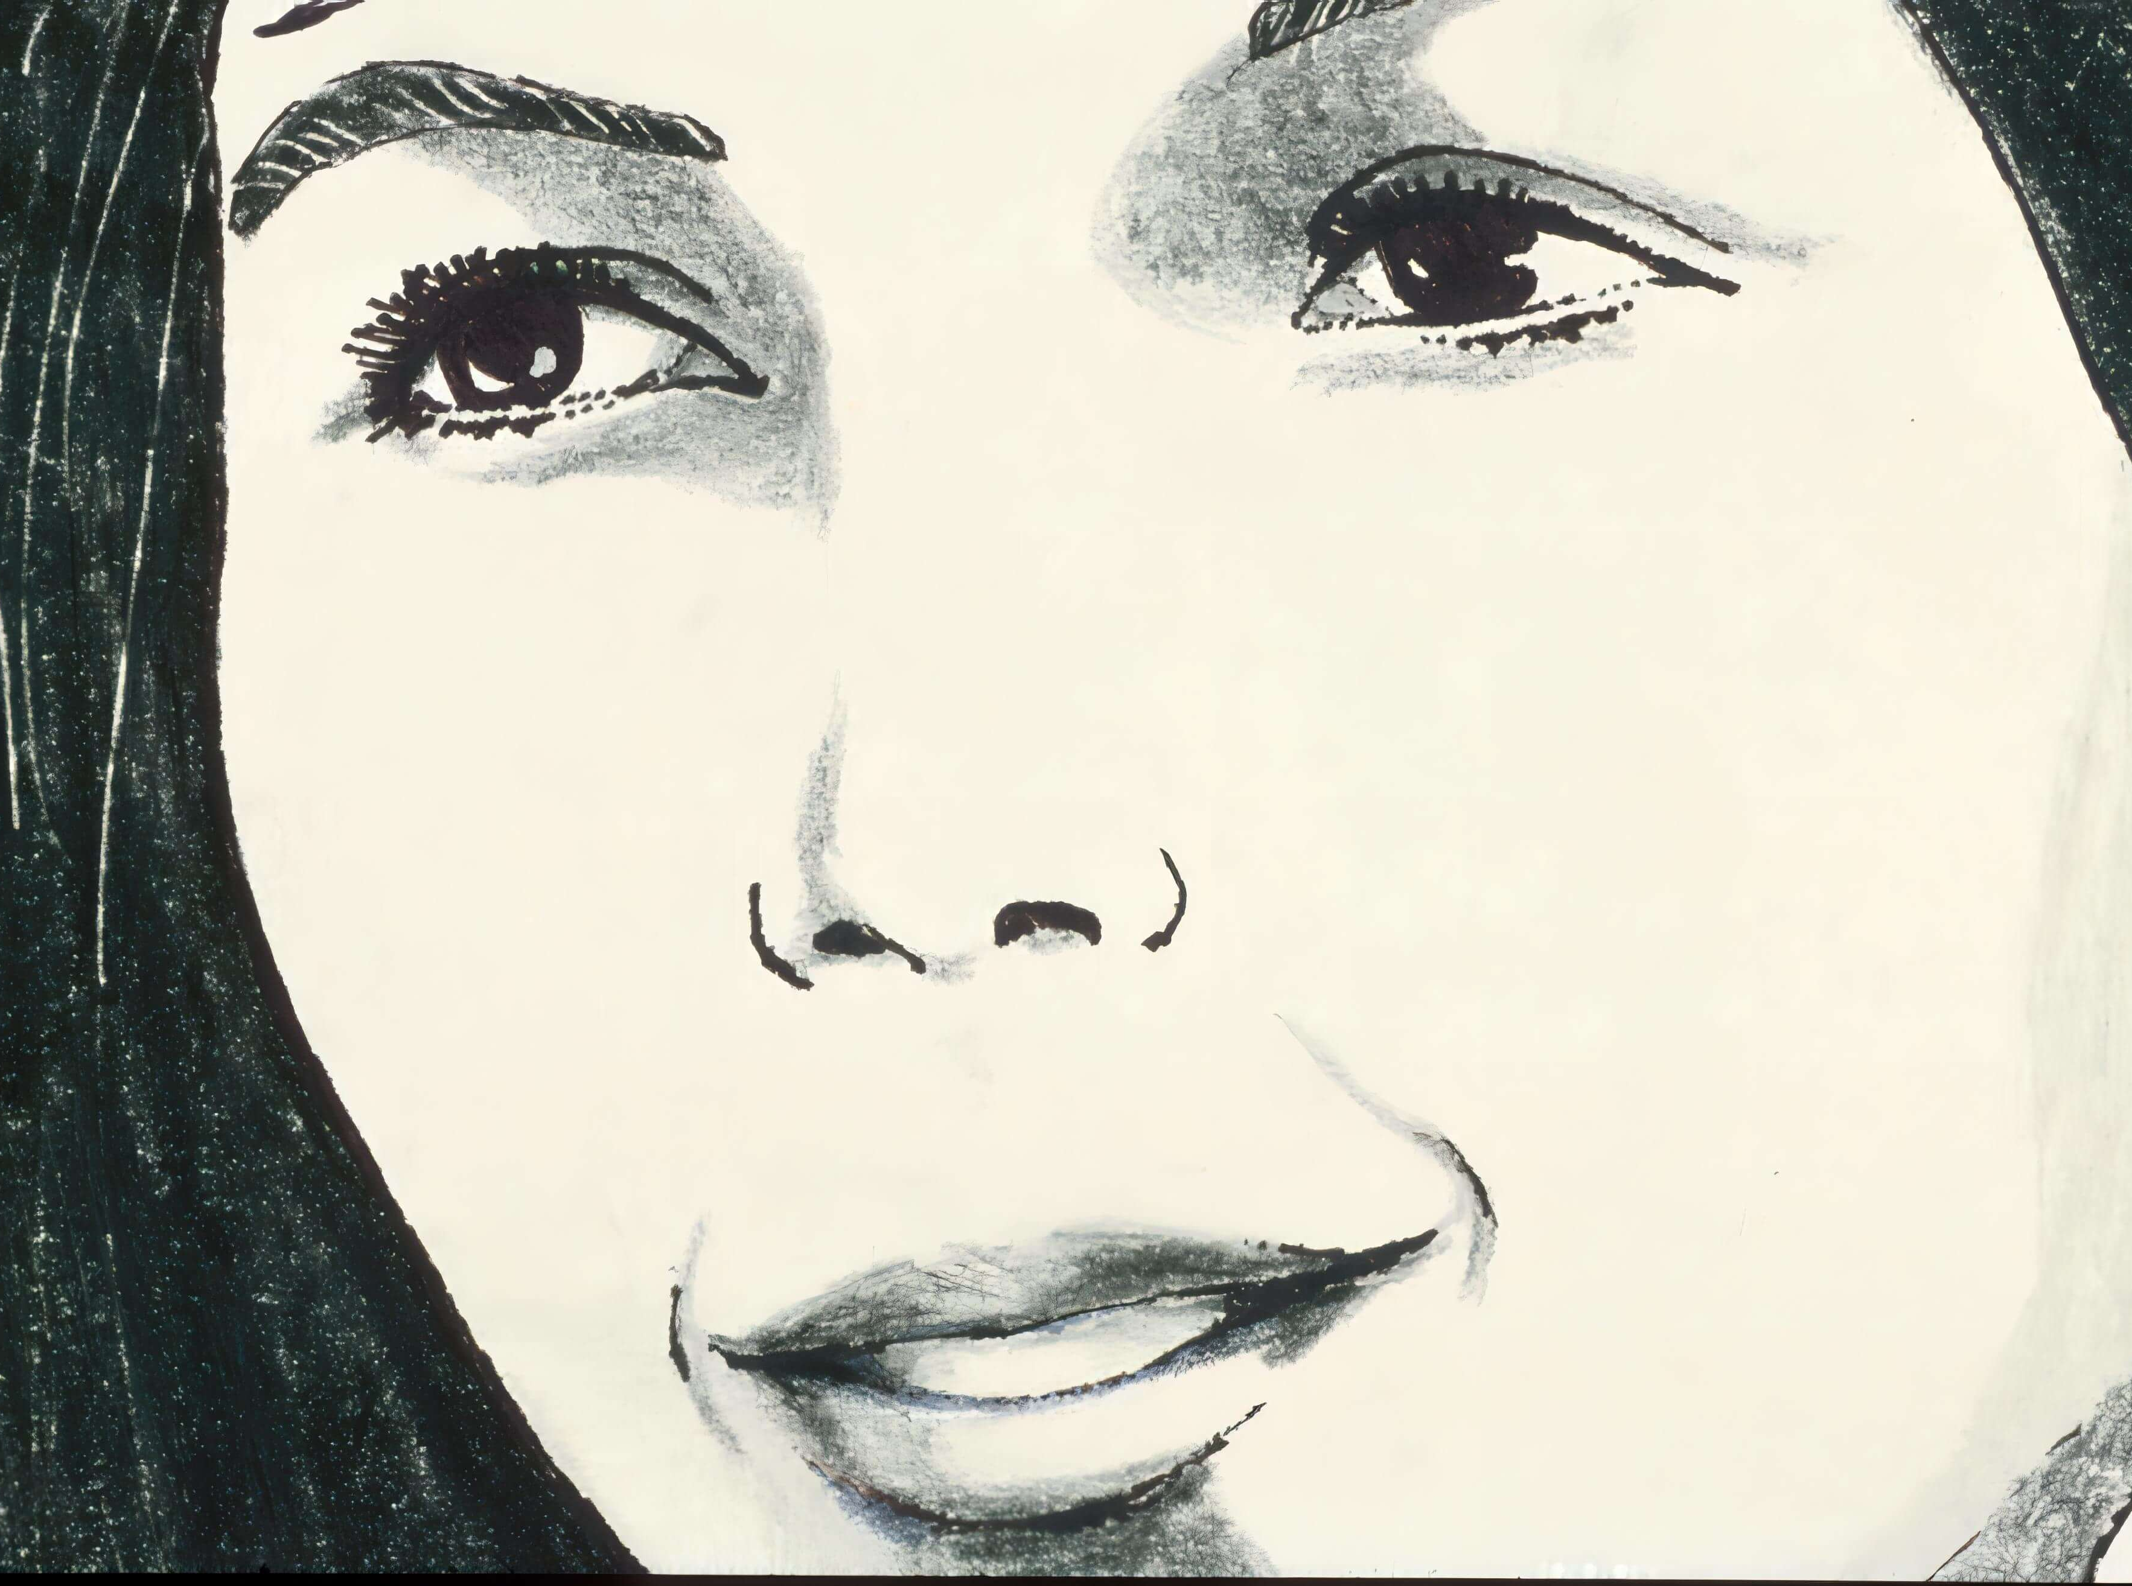
Notes:
riportarono il sorriso sul viso della principessa. Nel silenzio che lo avvolgeva mentre suonava, guardava la figlia del re tornata felice,

Slide 48
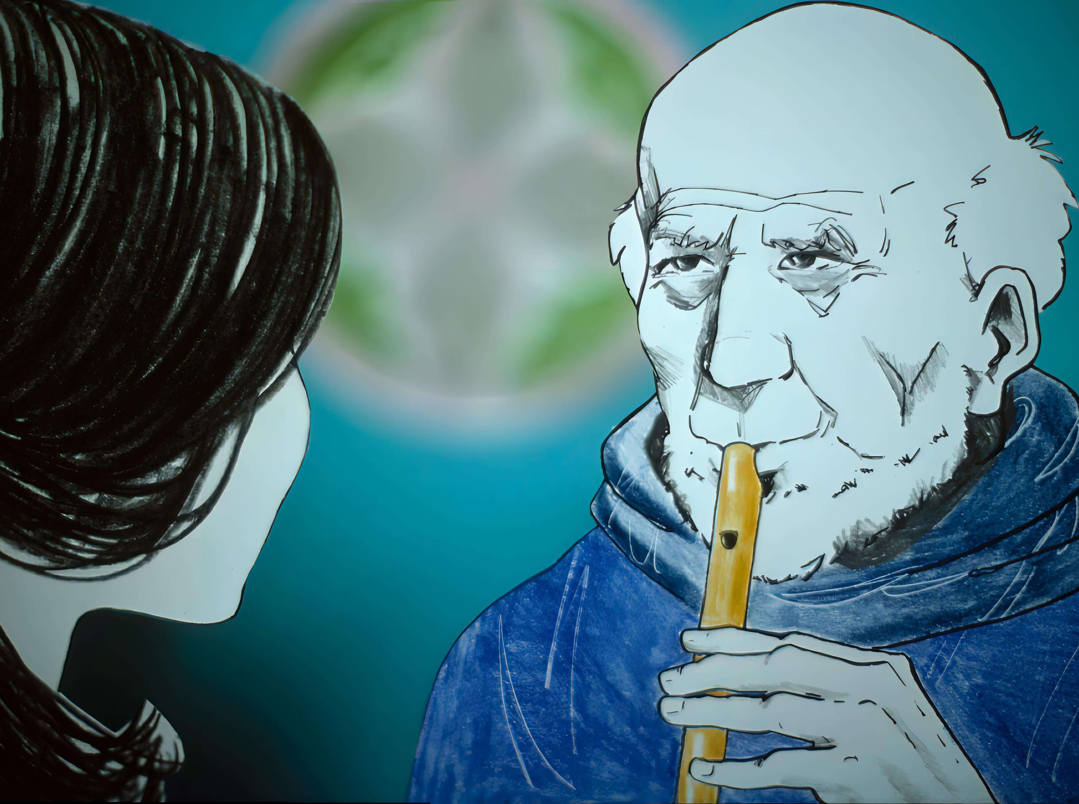
Notes:
ed era per lui questa un’altra musica che solo il suo cuore poteva udire.

Slide 49
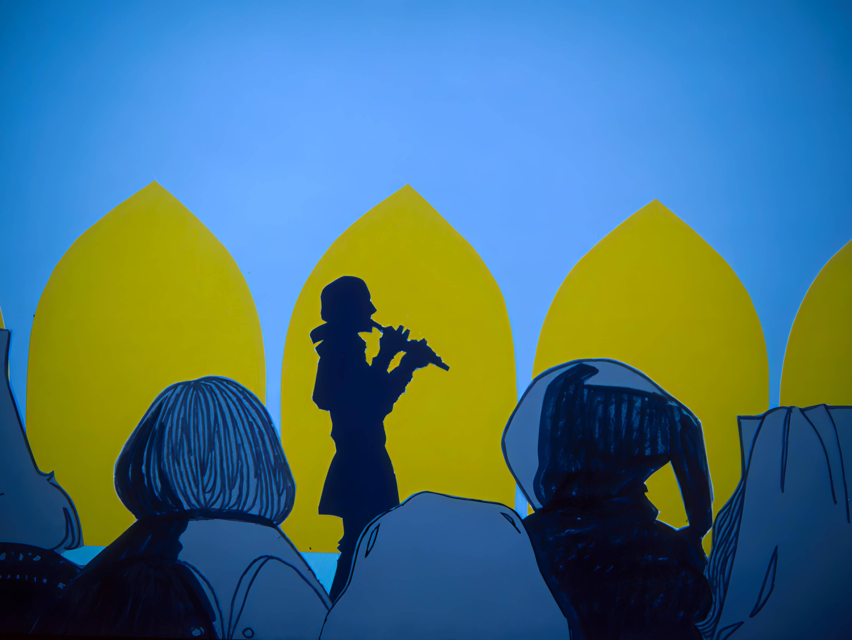
Notes:
Da quel momento anche se non sentiva più, avrebbe continuato a suonare per fare felici gli altri.

Slide 50
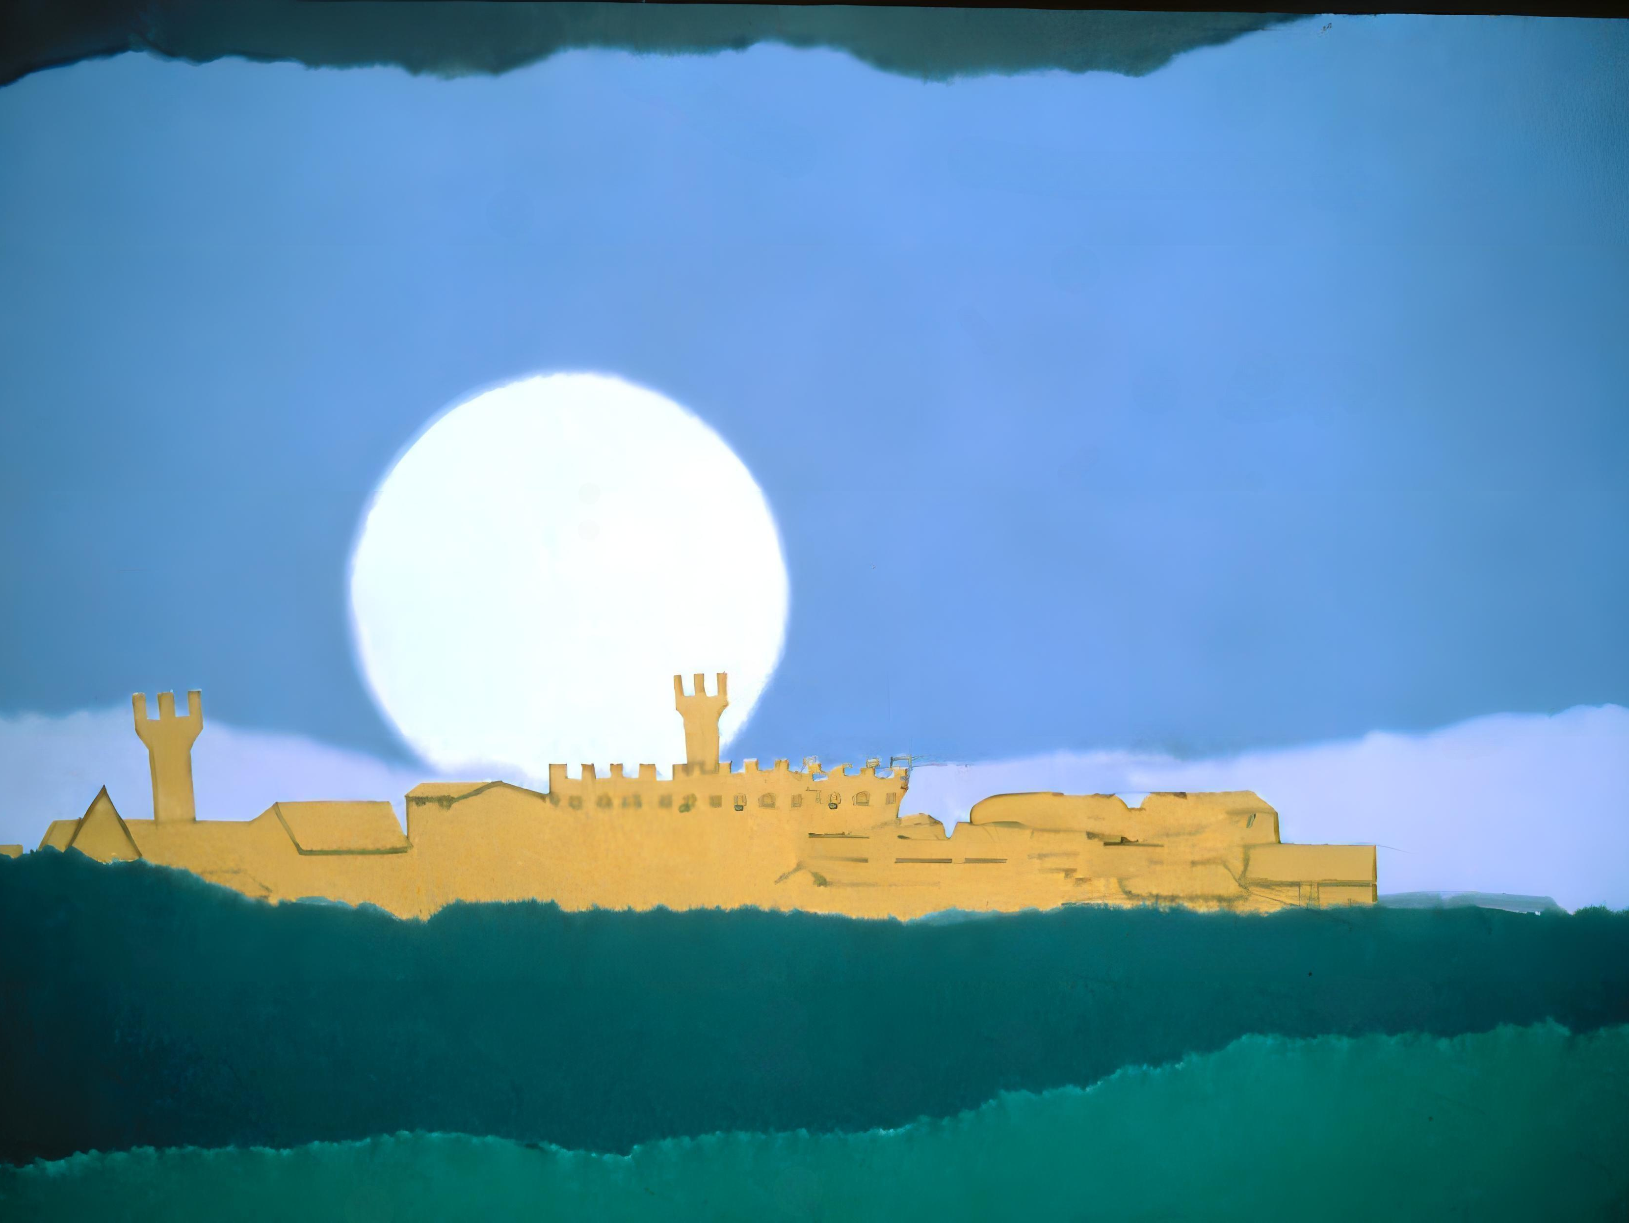
Notes:
Fine

